Slide 1
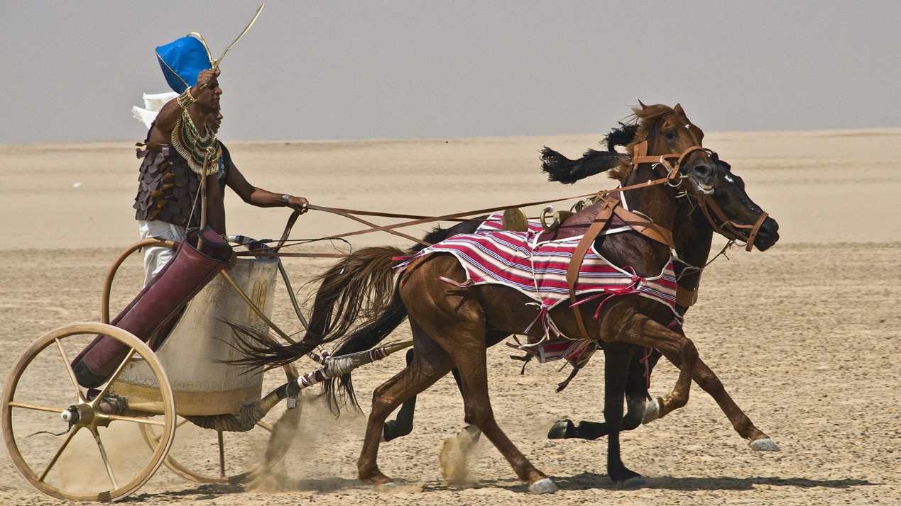
اشعياء ٢٤-٣٩
د. ريك جريفيث• مركز الدراسات اللاهوتية الأردني• BibleStudyDownloads.org

Slide 2
Slides on
اشعياء24
Notes:
The worldwide Tribulation will refine and restore Judah since God has not forgotten his covenant (Isa 24–27).

Slide 3
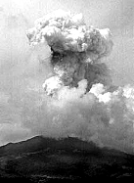
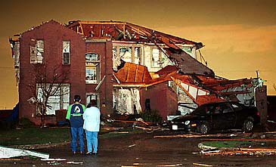
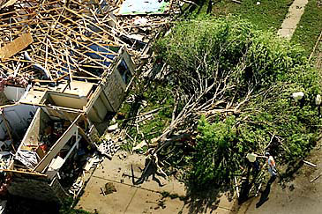
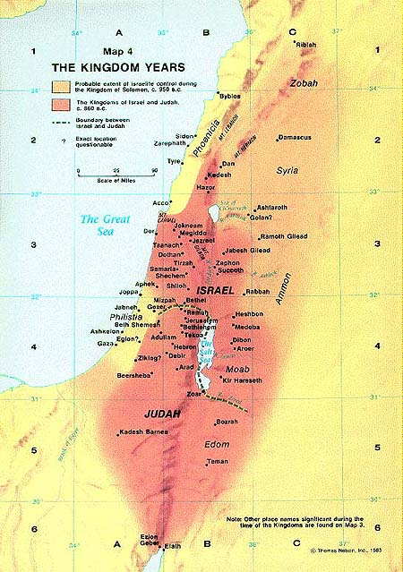
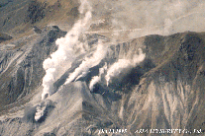
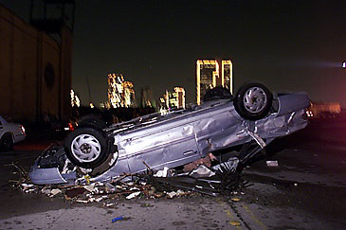



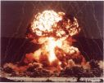
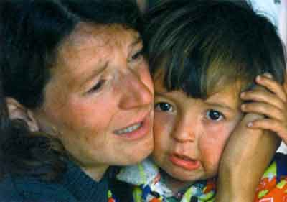
اشعياء ٢٤-٢٧
نعمة الحكم في جميع انحاء العالم
تصوير الضيقة العظيمة التي اعقبها الحكم الالفي
Notes:
3
This Tribulation is described in great detail in Revelation 6–19.

Slide 4
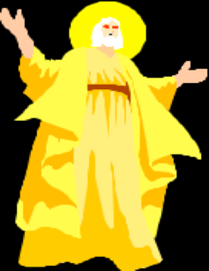
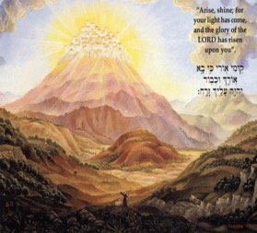

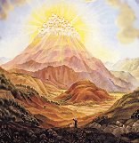
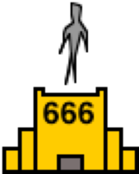


الخطوط العريضة لسفر الرؤيا
دون ما رأيته، وما يحدث الآن، وما يوشك أن يحدث بعده
رؤيا 1: 19
تمجيد المسيح
الكنائس السبع من عصر الكنيسة
الضيقة
الحكم الالفي
الحالة الابدية
اصحاح2- 3
4- 19
20
21—22
اصحاح 1
اصحاحات 4- 22
ما هو كائن
ما هو عتيد أن سيكون بعد هذا
اكتب ما رأيت
مقتبس من دكتور راندال برايس، درس 29، صفحة عرض 13

Slide 5
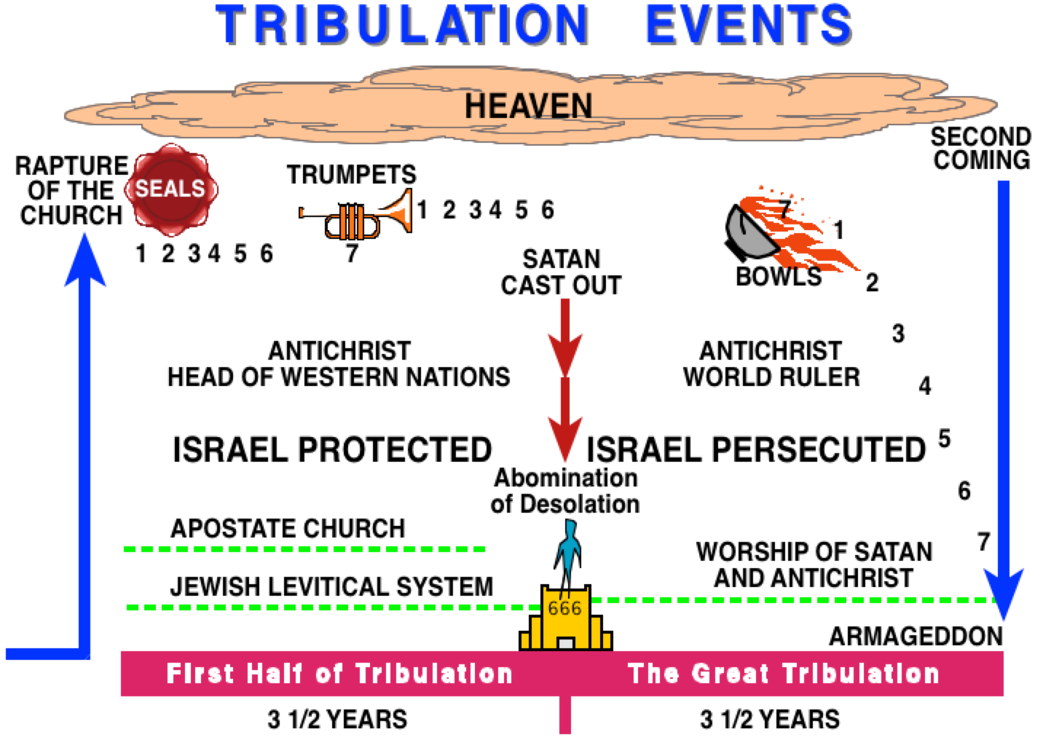
أحداث الضيقة
السماء
الأختام
الأبواق
الأنية السبع
المجيء الثاني
إختطاف الكنيسة
ضد المسيح
الشيطان يطرح
رئيس الدول الغربية
ضد المسيح قائد للعالم
إسرائيل محمية
إسرائيل المضطهدة
رجسة الخراب
عبادة الشيطان
الكنيسة المرتدة
هرمجدون
النظام الكهنوتي اليهودي
النصف الأول من الضيقة
ثلاث سنوات ونصف
ثلاث سنوات ونصف
الضيقة العظيمة
مقتبس من الكتور راندال برايس محاضرات إشعياء، درس 29، شريحة عرض 14.
Adapted from Dr Randall Price, TRBC Isaiah, Lesson 29, slide 14

Slide 6
إن الإطاحة النهائية بممالك هذا العالم هي إحدى حقائق الكتاب المقدس العظيمة والأكيدة. لقد وعد الله بأن ممالك هذا العالم ستصبح في النهاية ممالك ربنا ومسيحه.

Slide 7
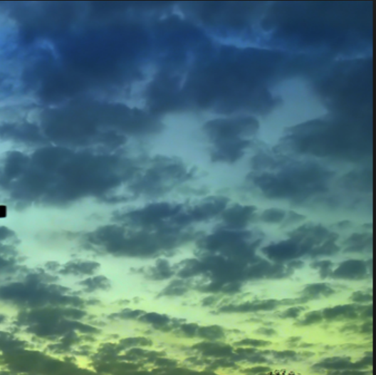
لماذا عودة المسيح إلى الحكم مكروهة جدًا
“لن يصدق الليبراليون السياسيون والدينيون ذلك على الرغم من شهادة كلمة الله والتجربة الإنسانية. الليبرالي السياسي يكره حقيقة المجيء الثاني وسقوط ممالك هذا العالم لأنه يعلن عجزه عن ترتيب العالم. إذا استمعت إلى القادة السياسيين في يومنا هذا، ستلاحظ أنهم جميعًا يتحدثون عن خطط للسلام العالمي، وكلهم يسعون، من خلال منافعهم وخططهم السياسية، إلى إعادة النظام إلى العالم. إنهم يعتقدون، وقد اعتقدوا لقرون أنهم يستطيعون القيام بذلك. الليبرالي المتدين يكره المجيء الثاني لأنه يقول أن كل خططه الاجتماعية والمسكونية والكنسية لا فائدة منها. إنهم لا يحبون أن يقال لهم أن المجيء الثاني ليسوع المسيح هو السبيل الوحيد للعالم لتحقيق السلام، وبالتالي، لا يحبون الحل الكتابي...

Slide 8
هذه هي الطريقة التي يسيء بها الصليب إلى الإنسان الذي يعتقد أنه لا يحتاج إلى أن يخلصه يسوع المسيح ليصل إلى السماء. يعتقد أنه جيد بما فيه الكفاية. إنه يعتقد أنه بدينه، بأعماله الصالحة، بتعليمه، بإنجازاته، بعائلته، بكل الأشياء التي يقيسها العالم فهو جيد؛ يظن أنه بهذه الأمور ينال الحياة الأبدية. عندما قيل له أنه يجب أن يولد من جديد، شعر بالإهانة. ولهذا السبب يتحدث العهد الجديد عن عثرة الصليب. تقول أن الإنجازات البشرية لا قيمة لها. تقول أن يسوع المسيح وحده يستطيع أن يفعل ذلك. لذلك، يجب أن تُولَد ثانيةً من الله. يجب أن تأتي كمتسول وتتلقى من الله بره وعطية الحياة الأبدية.
— س. لويس جونسون الابن

Slide 9
سفر الرؤيا الصغير لإشعياء (إشعياء 24-27)
(إشعياء 24-27) يسمى & سفر الرؤيا الصغير لإشعياء & الكلمة اليونانية نهاية العالم: تعني & الكشف & حيث يكشف هذا الوحي عن خطط الله المستقبلية المشابهة لخطة دانيال وسفر الرؤيا.
7–10
11–12
حكمت الأمم
المسيح يسود
13–23
24–27
حكمت الأمم
المسيح يسود
Notes:
Chapters 24–27 stand in the same relationship to chapters 13–23, the oracles against the nations, as chapters 11–12 stood to the prophecy of Immanuel in chapters 7–10. In Isaiah 7 Messiah was prophesied as about to be born. In chapter 9, he was prophesized as born and scheduled to take the throne of David. Then in chapter 11 it was prophesied that he should reign, and in chapter 12, there was a great hymn in praise of the God who has accomplished this great salvation. In a similar form, chapters 13–23 prophesied against the nations and now as we come to 24–27 we have the prophecy of the ultimate judgment that will fall upon the nations, deliver national Israel physically and spiritually and establish God’s kingdom upon the earth.

Slide 10
سفر الرؤيا الصغير لإشعياء
دراما الخلاص
إشعياء 24 - 27
24: 1 - 20
1- خصائص التدمير
1 - 3
أ. تحديد الهلاك

Slide 11
اشعياء ٢٤ : ١-٣
هُوَذَا الرَّبُّ يُخْلِي الأَرْضَ وَيُفْرِغُهَا وَيَقْلِبُ وَجْهَهَا وَيُبَدِّدُ سُكَّانَهَا. ٢ وَكَمَا يَكُونُ الشَّعْبُ هَكَذَا الْكَاهِنُ. كَمَا الْعَبْدُ هَكَذَا سَيِّدُهُ. كَمَا الأَمَةُ هَكَذَا سَيِّدَتُهَا. كَمَا الشَّارِي هَكَذَا الْبَائِعُ. كَمَا الْمُقْرِضُ هَكَذَا الْمُقْتَرِضُ. وَكَمَا الدَّائِنُ هَكَذَا الْمَدْيُونُ. ٣ تُفْرَغُ الأَرْضُ إِفْرَاغاً وَتُنْهَبُ نَهْباً لأَنَّ الرَّبَّ قَدْ تَكَلَّمَ بِهَذَا الْقَوْلِ.

Slide 12
مُفرغ من
مملكة
الإنسان

Slide 13
مملوء
بملكوت
الله

Slide 14
سفر الرؤيا الصغير لإشعياء
دراما الخلاص
دراما الخلاص
Isaiah 24–27
إشعياء 24 - 27
24: 1 - 20
1- خصائص التدمير
I. The Characteristics of the Destruction
24:1-20
A. The Determination of the Destruction
1-3
1 - 3
أ. تحديد الهلاك
B. The Description of the Destruction
4-20

Slide 15
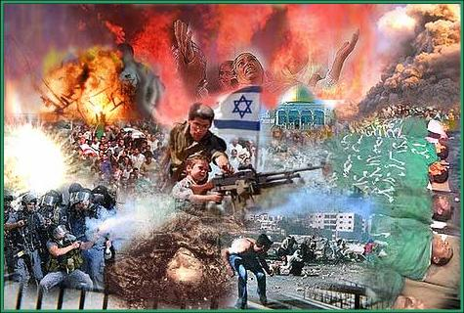
الاستعدادات للمملكة
ناحت الأرض وذبلت، وذبل العالم وذبل، وتلاشى ارتفاع شعب الأرض.
إشعياء 24: 4 أ

Slide 16
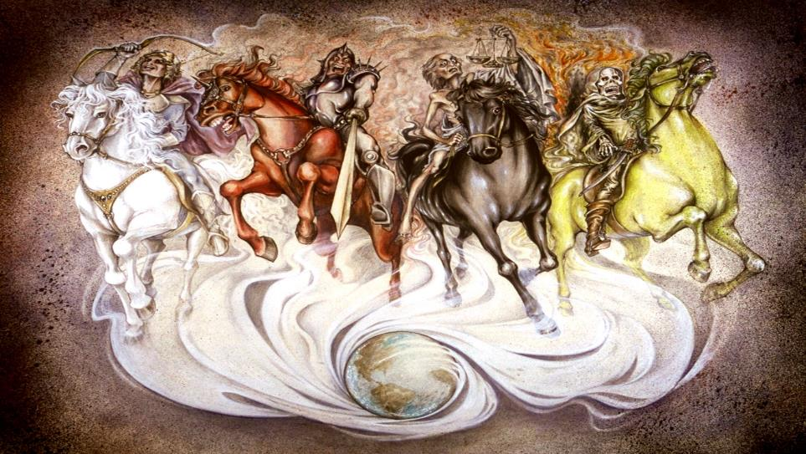
اشعياء ٢٤ : ٣
تُفْرَغُ الأَرْضُ إِفْرَاغاً وَتُنْهَبُ نَهْباً لأَنَّ الرَّبَّ قَدْ تَكَلَّمَ بِهَذَا الْقَوْلِ.
رؤيا ٦ : ٢-٤
٢ فَنَظَرْتُ، وَإِذَا فَرَسٌ أَبْيَضُ، وَالْجَالِسُ عَلَيْهِ مَعَهُ قَوْسٌ، وَقَدْ أُعْطِيَ إِكْلِيلاً، وَخَرَجَ غَالِباً وَلِكَيْ يَغْلِبَ. ٣ وَلَمَّا فَتَحَ الْخَتْمَ الثَّانِيَ، سَمِعْتُ الْحَيَوَانَ الثَّانِيَ قَائِلاً: «هَلُمَّ وَانْظُرْ!» ٤ فَخَرَجَ فَرَسٌ آخَرُ أَحْمَرُ، وَأُعْطِيَ لِلْجَالِسِ عَلَيْهِ أَنْ يَنْزِعَ السَّلاَمَ مِنَ الأَرْضِ، وَأَنْ يَقْتُلَ بَعْضُهُمْ بَعْضاً، وَأُعْطِيَ سَيْفاً عَظِيماً.

Slide 17
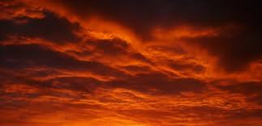
اشعياء ٢٤ : ٤-١٥
نَاحَتْ ذَبُلَتِ الأَرْضُ. حَزِنَتْ ذَبُلَتِ الْمَسْكُونَةُ. حَزِنَ مُرْتَفِعُو شَعْبِ الأَرْضِ. ٥ وَالأَرْضُ تَدَنَّسَتْ تَحْتَ سُكَّانِهَا لأَنَّهُمْ تَعَدُّوا الشَّرَائِعَ غَيَّرُوا الْفَرِيضَةَ نَكَثُوا الْعَهْدَ الأَبَدِيَّ. ٦ لِذَلِكَ لَعْنَةٌ أَكَلَتِ الأَرْضَ وَعُوقِبَ السَّاكِنُونَ فِيهَا. لِذَلِكَ احْتَرَقَ سُكَّانُ الأَرْضِ وَبَقِيَ أُنَاسٌ قَلاَئِلُ. ٧ نَاحَ الْمِسْطَارُ. ذَبُلَتِ الْكَرْمَةُ. أَنَّ كُلُّ مَسْرُورِي الْقُلُوبِ. ٨ بَطَلَ فَرَحُ الدُّفُوفِ. انْقَطَعَ ضَجِيجُ الْمُبْتَهِجِينَ. بَطَلَ فَرَحُ الْعُودِ. ٩ لاَ يَشْرَبُونَ خَمْراً بِالْغِنَاءِ. يَكُونُ الْمُسْكِرُ مُرّاً لِشَارِبِيهِ. ١٠ دُمِّرَتْ قَرْيَةُ الْخَرَابِ. أُغْلِقَ كُلُّ بَيْتٍ عَنِ الدُّخُولِ. ١١ صُرَاخٌ عَلَى الْخَمْرِ فِي الأَزِقَّةِ. غَرَبَ كُلُّ فَرَحٍ. انْتَفَى سُرُورُ الأَرْضِ. ١٢ اَلْبَاقِي فِي الْمَدِينَةِ خَرَابٌ وَضُرِبَ الْبَابُ رَدْماً. ١٣ إِنَّهُ هَكَذَا يَكُونُ فِي وَسَطِ الأَرْضِ بَيْنَ الشُّعُوبِ كَنُفَاضَةِ زَيْتُونَةٍ كَالْخُصَاصَةِ إِذِ انْتَهَى الْقِطَافُ. ١٤ هُمْ يَرْفَعُونَ أَصْوَاتَهُمْ وَيَتَرَنَّمُونَ. لأَجْلِ عَظَمَةِ الرَّبِّ يُصَوِّتُونَ مِنَ الْبَحْرِ. ١٥ لِذَلِكَ فِي الْمَشَارِقِ مَجِّدُوا الرَّبَّ. فِي جَزَائِرِ الْبَحْرِ مَجِّدُوا اسْمَ الرَّبِّ إِلَهِ إِسْرَائِيلَ.

Slide 18
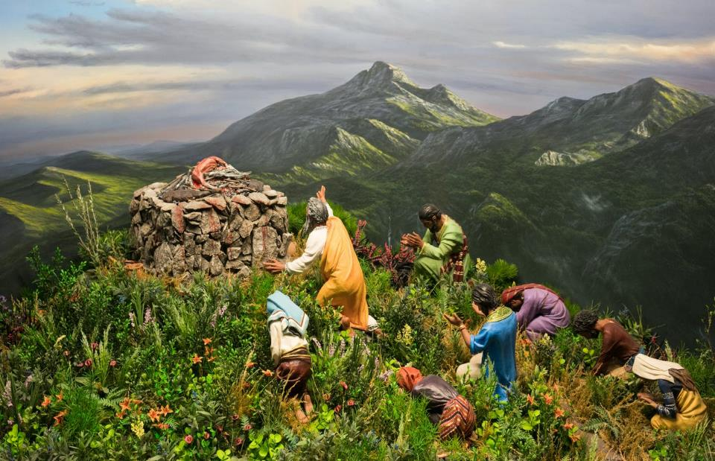
لقد نقضوا العهد الأبدي (إشعياء 24: 5).
مدينة الفوضى (قَرْيَةُ الْخَرَابِ) انهارت (إشعياء 24: 10).
أنشأ (العهد مع نوح) حكومة بشرية. مع فشل الحكومة البشرية، خاصة في الضيقة، يتلوث العالم بالفوضى والعنف وانتهاك قوانين الخالق الأخلاقية. هذا الانتهاك يجلب الدينونة على نطاق عالمي، مثل الطوفان.

Slide 19
مدينة الفوضى هي في النهاية مدينة بابل التي ستكون عاصمة ضد المسيح ومقر مملكة الإنسان قبل أن يسقطها المسيح في مجيئه. لذلك ستترك بابل في حالة خراب، لأن في بابل كانت بداية محاولة قلب النظام الإلهي.

Slide 20
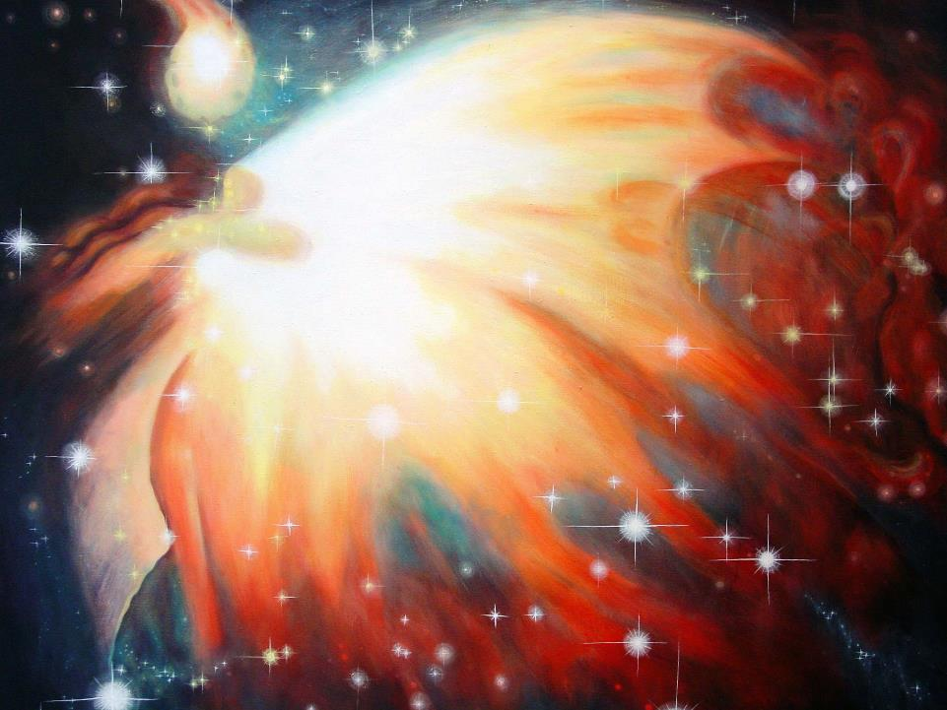
رومية ٨ : ١٩-٢٢
لأَنَّ انْتِظَارَ الْخَلِيقَةِ يَتَوَقَّعُ اسْتِعْلاَنَ أَبْنَاءِ اللهِ. ٢٠ إِذْ أُخْضِعَتِ الْخَلِيقَةُ لِلْبُطْلِ - لَيْسَ طَوْعاً بَلْ مِنْ أَجْلِ الَّذِي أَخْضَعَهَا - عَلَى الرَّجَاءِ. ٢١ لأَنَّ الْخَلِيقَةَ نَفْسَهَا أَيْضاً سَتُعْتَقُ مِنْ عُبُودِيَّةِ الْفَسَادِ إِلَى حُرِّيَّةِ مَجْدِ أَوْلاَدِ اللهِ. ٢٢ فَإِنَّنَا نَعْلَمُ أَنَّ كُلَّ الْخَلِيقَةِ تَئِنُّ وَتَتَمَخَّضُ مَعاً إِلَى الآنَ.

Slide 21
٢بطرس ٣ : ٧، ١٠
٧ وَأَمَّا السَّمَاوَاتُ وَالأَرْضُ الْكَائِنَةُ الآنَ فَهِيَ مَخْزُونَةٌ بِتِلْكَ الْكَلِمَةِ عَيْنِهَا، مَحْفُوظَةً لِلنَّارِ إِلَى يَوْمِ الدِّينِ وَهَلاَكِ النَّاسِ الْفُجَّارِ…. ١٠ وَلَكِنْ سَيَأْتِي كَلِصٍّ فِي اللَّيْلِ، يَوْمُ الرَّبِّ، الَّذِي فِيهِ تَزُولُ السَّمَاوَاتُ بِضَجِيجٍ، وَتَنْحَلُّ الْعَنَاصِرُ مُحْتَرِقَةً، وَتَحْتَرِقُ الأَرْضُ وَالْمَصْنُوعَاتُ الَّتِي فِيهَا.

Slide 22
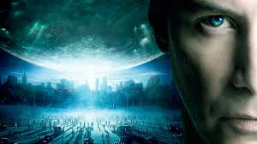
٢١ وَيَكُونُ فِي ذلِكَ الْيَوْمِ أَنَّ الرَّبَّ يُطَالِبُ جُنْدَ الْعَلاَءِ فِي الْعَلاَءِ، وَمُلُوكَ الأَرْضِ عَلَى الأَرْضِ. ٢٢ وَيُجْمَعُونَ جَمْعًا كَأَسَارَى فِي سِجْنٍ، وَيُغْلَقُ عَلَيْهِمْ فِي حَبْسٍ، ثُمَّ بَعْدَ أَيَّامٍ كَثِيرَةٍ يَتَعَهَّدُونَ.
(إش 24: 21 – 22)
وهذا حكم أخلاقي على الكون، وليس فقط على الأرض نفسها، لأنها تمس المجال الملائكي، & جند العلاء & .ويشير أخيرًا إلى دينونة الملائكة الساقطين وأميرهم الشيطاني وأتباعه المسيح الدجال والنبي الكذاب.

Slide 23
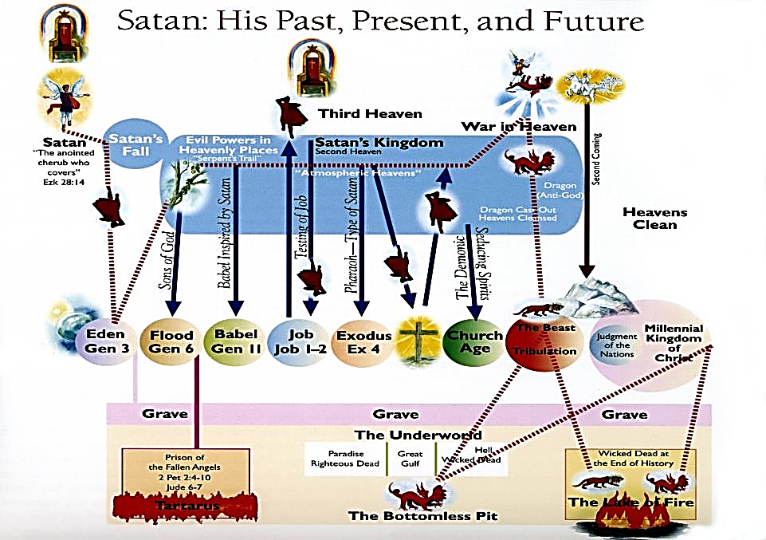
الشيطان: ماضيه وحاضره ومستقبله

Slide 24
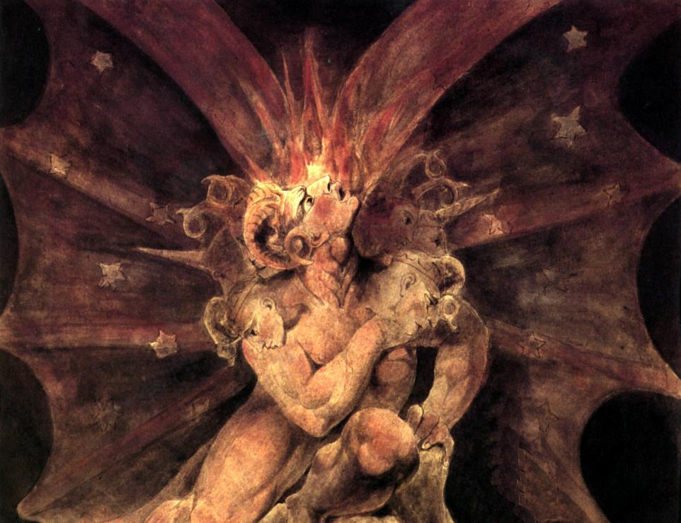
لا يهلك الله أمة أبدًا دون أن يهلك أولاً رئيسها، قائدها الملائكي – قول الرب
٧ وَحَدَثَتْ حَرْبٌ فِي السَّمَاءِ: مِيخَائِيلُ وَمَلاَئِكَتُهُ حَارَبُوا التِّنِّينَ، وَحَارَبَ التِّنِّينُ وَمَلاَئِكَتُهُ. ٩ فَطُرِحَ التِّنِّينُ الْعَظِيمُ، الْحَيَّةُ الْقَدِيمَةُ الْمَدْعُوُّ إِبْلِيسَ وَالشَّيْطَانَ، الَّذِي يُضِلُّ الْعَالَمَ كُلَّهُ، طُرِحَ إِلَى الأَرْضِ، وَطُرِحَتْ مَعَهُ مَلاَئِكَتُهُ. ٢ فَقَبَضَ عَلَى التِّنِّينِ، الْحَيَّةِ الْقَدِيمَةِ، الَّذِي هُوَ إِبْلِيسُ وَالشَّيْطَانُ، وَقَيَّدَهُ أَلْفَ سَنَةٍ، ٣ وَطَرَحَهُ فِي الْهَاوِيَةِ وَأَغْلَقَ عَلَيْهِ، وَخَتَمَ عَلَيْهِ لِكَيْ لاَ يُضِلَّ الأُمَمَ فِي مَا بَعْدُ، حَتَّى تَتِمَّ الأَلْفُ السَّنَةِ. وَبَعْدَ ذلِكَ لاَبُدَّ أَنْ يُحَلَّ زَمَانًا يَسِيرًا.
(رؤيا 12: 7، 9؛ 20: 2 – 3)

Slide 25
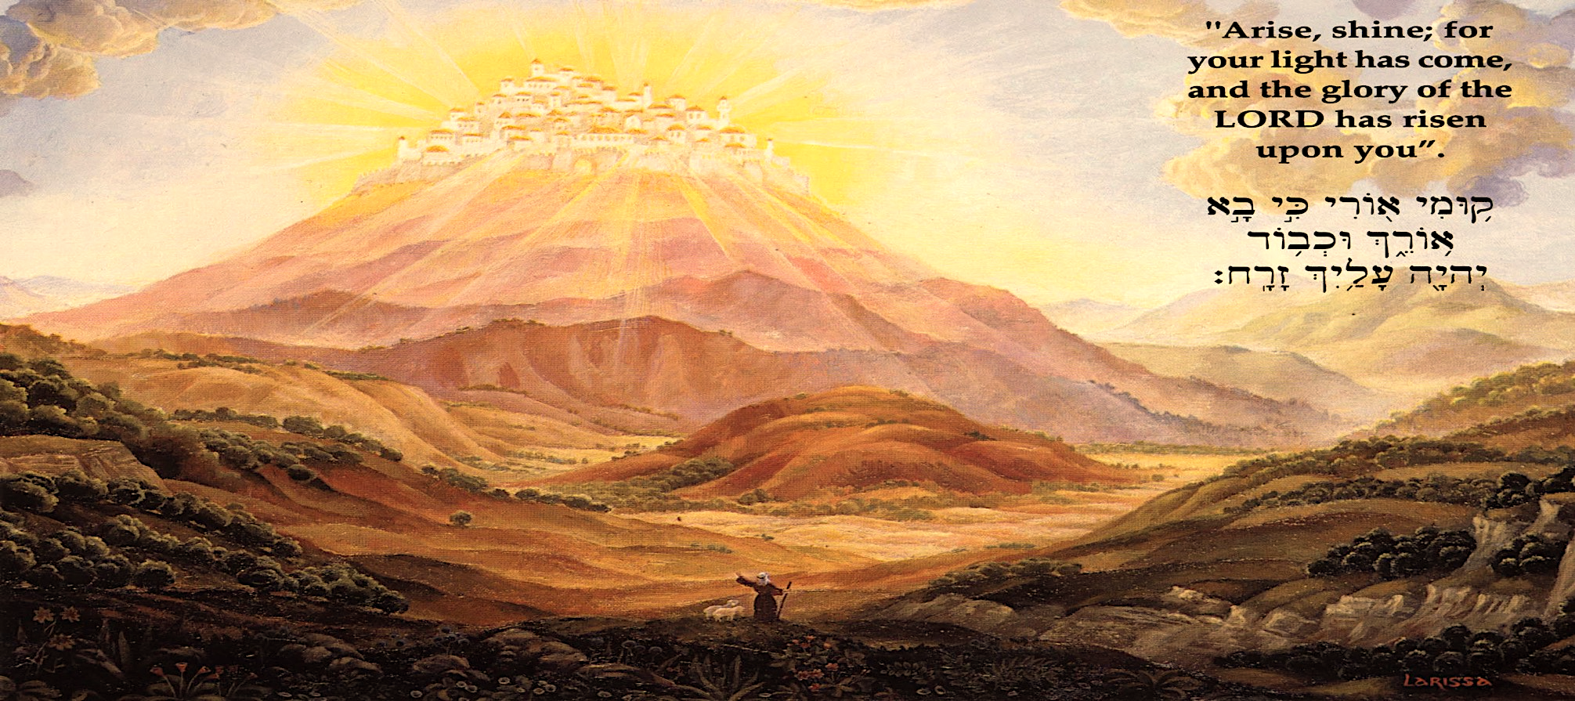
٢٣ وَيَخْجَلُ الْقَمَرُ وَتُخْزَى الشَّمْسُ، لأَنَّ رَبَّ الْجُنُودِ قَدْ مَلَكَ فِي جَبَلِ صِهْيَوْنَ وَفِي أُورُشَلِيمَ، وَقُدَّامَ شُيُوخِهِ مَجْدٌ.
(اشعياء 24: 23)

Slide 26
Slides on
اشعياء 25

Slide 27

المملكة
(إشعياء 25 - 27)
أغنية الحمد
(إشعياء(
25

Slide 28
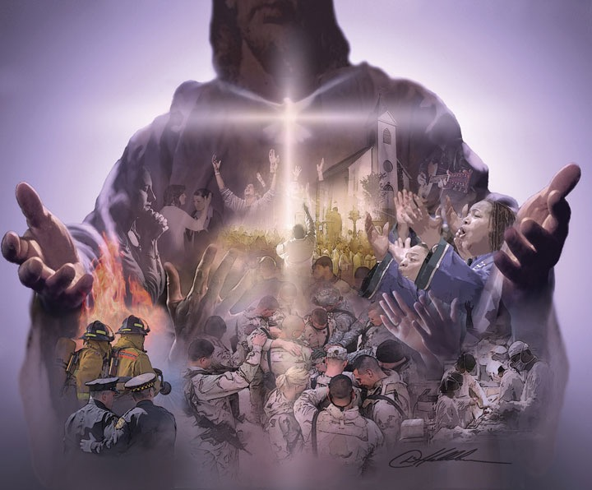
اشعياء ٢٥ : ١-٥
١ يَا رَبُّ أَنْتَ إِلَهِي أُعَظِّمُكَ. أَحْمَدُ اسْمَكَ لأَنَّكَ صَنَعْتَ عَجَباً. مَقَاصِدُكَ مُنْذُ الْقَدِيمِ أَمَانَةٌ وَصِدْقٌ. ٢ لأَنَّكَ جَعَلْتَ مَدِينَةً رُجْمَةً. قَرْيَةً حَصِينَةً رَدْماً. قَصْرَ أَعَاجِمَ أَنْ لاَ تَكُونَ مَدِينَةً. لاَ يُبْنَى إِلَى الأَبَدِ. ٣ لِذَلِكَ يُكْرِمُكَ شَعْبٌ قَوِيٌّ وَتَخَافُ مِنْكَ قَرْيَةُ أُمَمٍ عُتَاةٍ. ٤ لأَنَّكَ كُنْتَ حِصْناً لِلْمِسْكِينِ حِصْناً لِلْبَائِسِ فِي ضِيقِهِ مَلْجَأً مِنَ السَّيْلِ ظِلاًّ مِنَ الْحَرِّ إِذْ كَانَتْ نَفْخَةُ الْعُتَاةِ كَسَيْلٍ عَلَى حَائِطٍ. ٥ كَحَرٍّ فِي يَبَسٍ تَخْفِضُ ضَجِيجَ الأَعَاجِمِ. كَحَرٍّ بِظِلِّ غَيْمٍ يُذَلُّ غِنَاءُ الْعُتَاةِ.

Slide 29
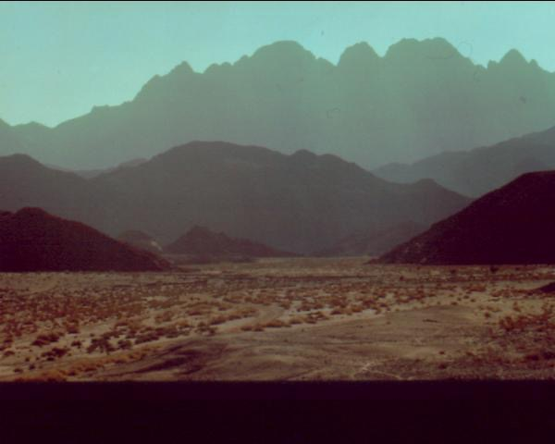
الله الذي يهلك المتكبرين هو نفسه الله الذي يدافع عن الضعفاء.
سواء كان في عاصفة مفاجئة أو في حريق مطرد، يكون الرب ملجأ وظلاً لقديسية.

Slide 30
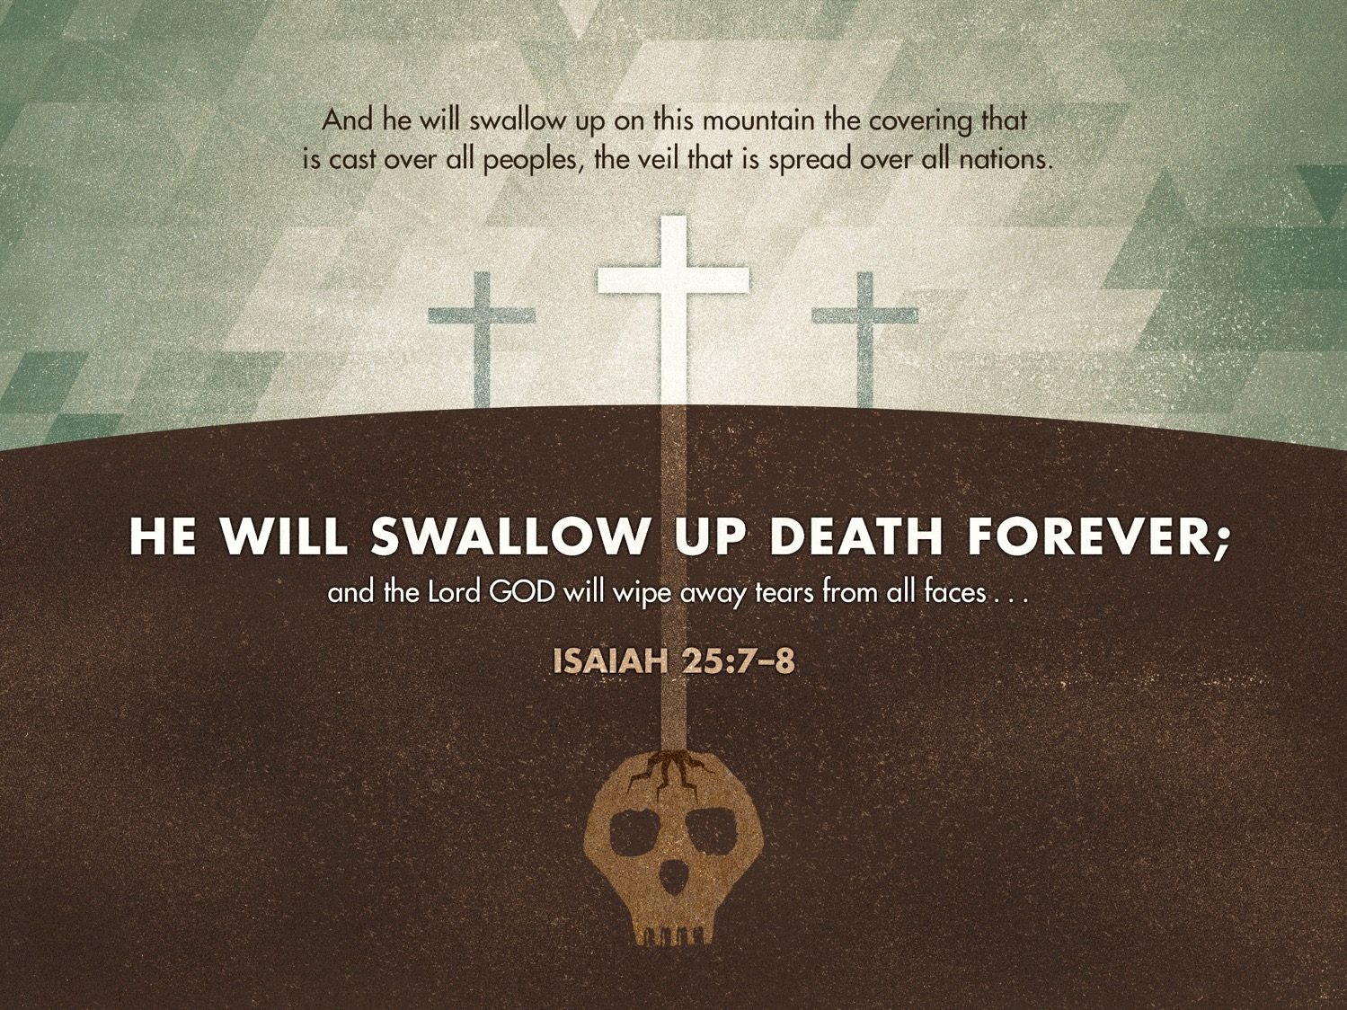
ويفنى في هذا الجبل وجه النقاب. النقاب الذي على كل الشعوب، والغطاء المغطّى به على كل الأمم.
يبلع الموت إلى الأبد، ويمسح السيد الرب الدموع عن كل الوجوه
أشعياء 25: 7-8
أشعياء 25: 7- 8

Slide 31
«٦ وَيَصْنَعُ رَبُّ الْجُنُودِ لِجَمِيعِ الشُّعُوبِ فِي هذَا الْجَبَلِ وَلِيمَةَ سَمَائِنَ، وَلِيمَةَ خَمْرٍ عَلَى دَرْدِيّ، سَمَائِنَ مُمِخَّةٍ، دَرْدِيّ مُصَفًّى. ٧ وَيُفْنِي فِي هذَا الْجَبَلِ وَجْهَ النِّقَابِ. النِّقَابِ الَّذِي عَلَى كُلِّ الشُّعُوبِ، وَالْغِطَاءَ الْمُغَطَّى بِهِ عَلَى كُلِّ الأُمَمِ. ٨ يَبْلَعُ الْمَوْتَ إِلَى الأَبَدِ، وَيَمْسَحُ السَّيِّدُ الرَّبُّ الدُّمُوعَ عَنْ كُلِّ الْوُجُوهِ، وَيَنْزِعُ عَارَ شَعْبِهِ عَنْ كُلِّ الأَرْضِ، لأَنَّ الرَّبَّ قَدْ تَكَلَّمَ.
(إشعياء 25: 6-8)

Slide 32
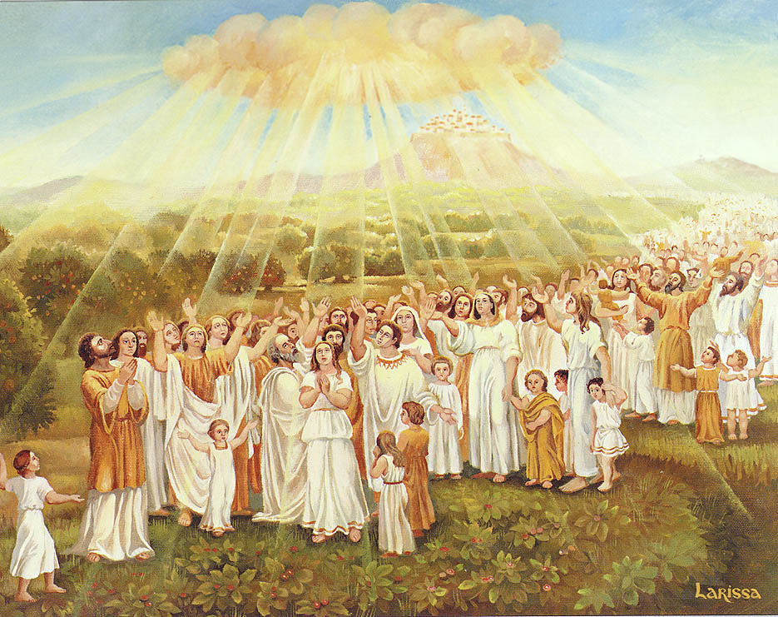
٦ وَيَصْنَعُ رَبُّ الْجُنُودِ لِجَمِيعِ الشُّعُوبِ فِي هذَا الْجَبَلِ وَلِيمَةَ سَمَائِنَ، وَلِيمَةَ خَمْرٍ عَلَى دَرْدِيّ، سَمَائِنَ مُمِخَّةٍ، دَرْدِيّ مُصَفًّى. اشعياء 25: 6.

Slide 33
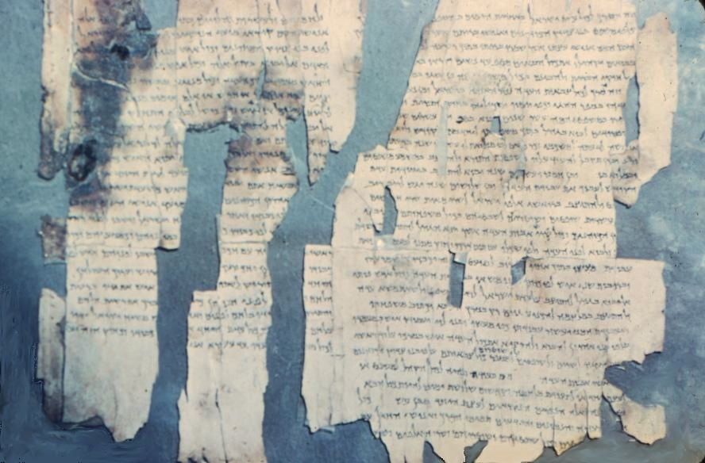
المخطوطة المسيانية في قمران
«قوانين جماعة المصلين»

Slide 34
11-هذه جلسة رجال الأسم( من يكون الذي يدعو للعيد) ورجال بالأسم يجلسون.
12 .( الله) يقود المسيح( ليكون) معهم (الكاهن) يدخل (في) رأس كل جماعة إسرائيل كلها.
13- (له) إخوته، بنو هارون، الكهنة(المدعوون) إلى العيد، رجال الأسم، فيجلسون.
14- أمامه كل واحد حسب مجده. وبعدهم يدخل مسيح إسرائيل. ويجلس رؤوس15 ألوف إسرائيل أمامه كل واحد حسب مجده. ويجلسون أمام الأثنين كل واحد حسب رتبته في معسكراتهم ورحلاتهم،16 ويجلس أمامهم كل رؤساء قضاة الجماعة مع حكمائهم وعرفائهم، كل واحد
17بحسب مجده. وعندما يجتمعون (رسمياً) معاً (على طاولة) الشركة ليصنعوا الخبز والنبيذ الجديد، ولتنظيم مائدة 18الشركة (لتناول الطعام وشرب الخمر الجديد)، لا أحد (يمد) يده إلى الجزء الأول من
19الخبز أو (الخمر الجديد من قبل ) الكاهن لأنه يبارك الجزء الأول من الخبز
20 والخمر الجديد ويمد يده إلى الخبز أولا. (بعد ذلك الحدث) مسيح إسرائيل سيمد يديه
21 إلى الخبز.(وبعد ذلك) كل جماعة المشتركين (تبارك) (وتشارك)، كل رجل حسب مجده. (وهم ) يعملون وفقاً لهذا النظام الأساسي22
كلما تم ترتيب (المائدة)، (عندما) يجتمع ما يصل إلى عشرة رجال (رسمياً) معاً
.

Slide 35
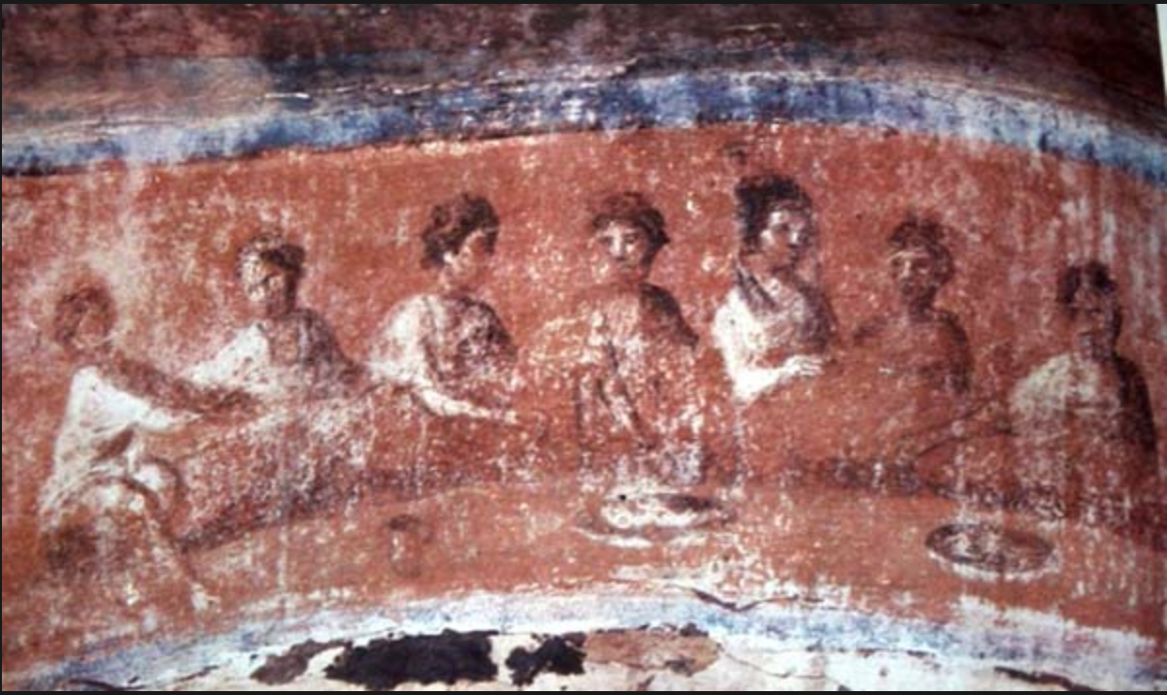
المادبة المسيانية في العهد الجديد(اخرويات)
1- المسيح هو المضيف في المأدبة المسيانية.
2- العشاء الاخير يتطلع الى الوجبة المستقبلية.
3- العشاء الرباني يحيي ذكرى موت المسيح وتوقع العشاء المسياني القادم.
4- معجزة الطعام التي صنعها يسوع تنظر للوراء في وجبة إشعياء المسيانية.
5- إن عشاء الرب هو دينونة لمن لم يستعد له وبركة للمؤمنين.

Slide 36
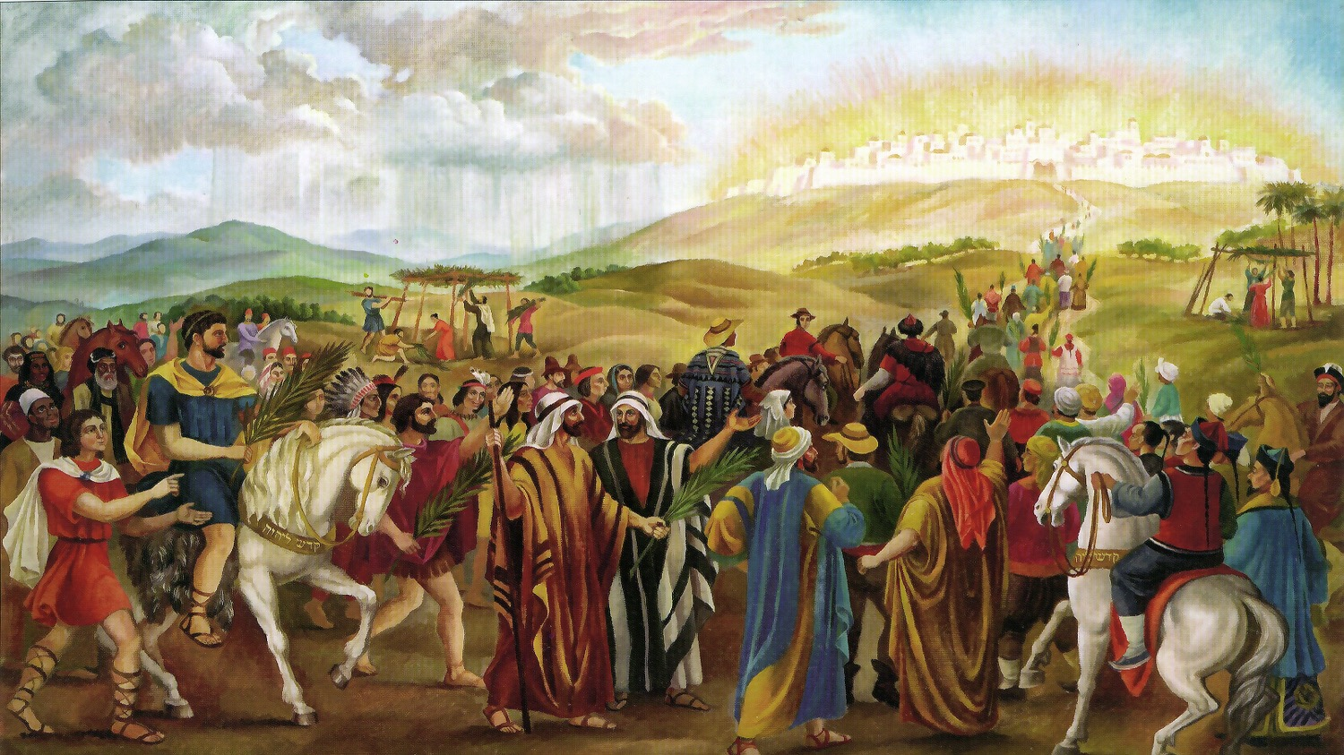
١١ وَأَقُولُ لَكُمْ: إِنَّ كَثِيرِينَ سَيَأْتُونَ مِنَ الْمَشَارِقِ وَالْمَغَارِب وَيَتَّكِئُونَ مَعَ إِبْرَاهِيمَ وَإِسْحَاقَ وَيَعْقُوبَ فِي مَلَكُوتِ السَّمَاوَاتِ،
(متى 8: 11).
٢٨ هُنَاكَ يَكُونُ الْبُكَاءُ وَصَرِيرُ الأَسْنَانِ، مَتَى رَأَيْتُمْ إِبْرَاهِيمَ وَإِسْحَاقَ وَيَعْقُوبَ وَجَمِيعَ الأَنْبِيَاءِ فِي مَلَكُوتِ اللهِ، وَأَنْتُمْ مَطْرُوحُونَ خَارِجًا. ٢٩ وَيَأْتُونَ مِنَ الْمَشَارِقِ وَمِنَ الْمَغَارِبِ وَمِنَ الشِّمَالِ وَالْجَنُوبِ، وَيَتَّكِئُونَ فِي مَلَكُوتِ اللهِ.
( لوقا 13: 28- 29).

Slide 37
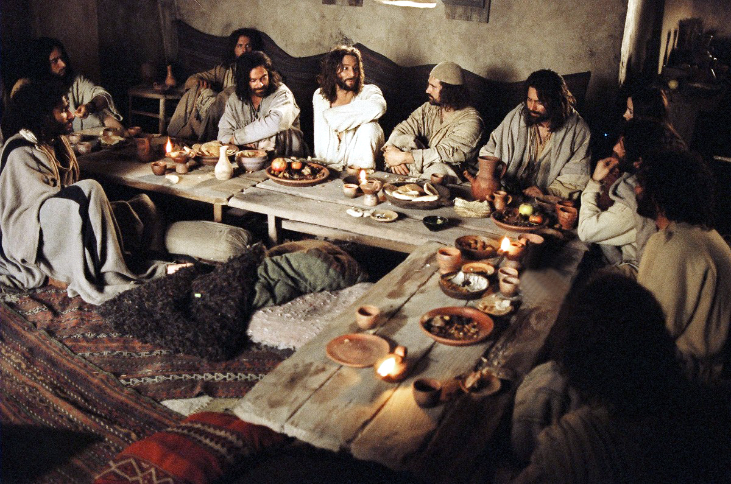
٢٩ وَأَقُولُ لَكُمْ: إِنِّي مِنَ الآنَ لاَ أَشْرَبُ مِنْ نِتَاجِ الْكَرْمَةِ هذَا إِلَى ذلِكَ الْيَوْمِ حِينَمَا أَشْرَبُهُ مَعَكُمْ جَدِيدًا فِي مَلَكُوتِ أَبِي».
(متى 26: 29).
٢٥ اَلْحَقَّ أَقُولُ لَكُمْ: إِنِّي لاَ أَشْرَبُ بَعْدُ مِنْ نِتَاجِ الْكَرْمَةِ إِلَى ذلِكَ الْيَوْمِ حِينَمَا أَشْرَبُهُ جَدِيدًا فِي مَلَكُوتِ اللهِ».
(مرقس14: 25).

Slide 38
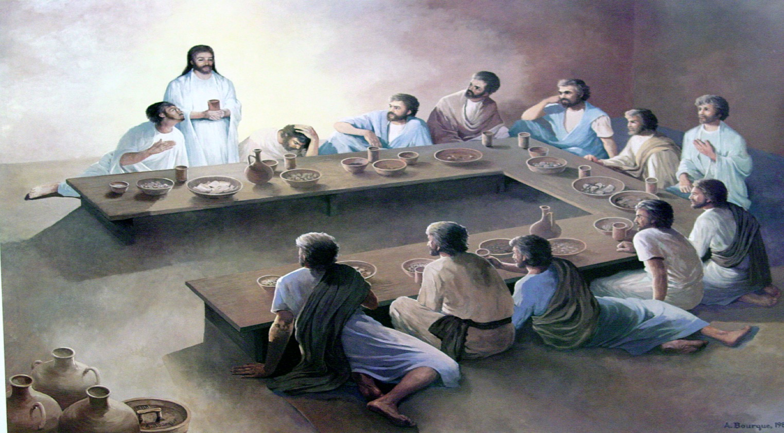
٢٤ وَشَكَرَ فَكَسَّرَ، وَقَالَ: «خُذُوا كُلُوا هذَا هُوَ جَسَدِي الْمَكْسُورُ لأَجْلِكُمُ. اصْنَعُوا هذَا لِذِكْرِي».
1كو 11: 24.

Slide 39
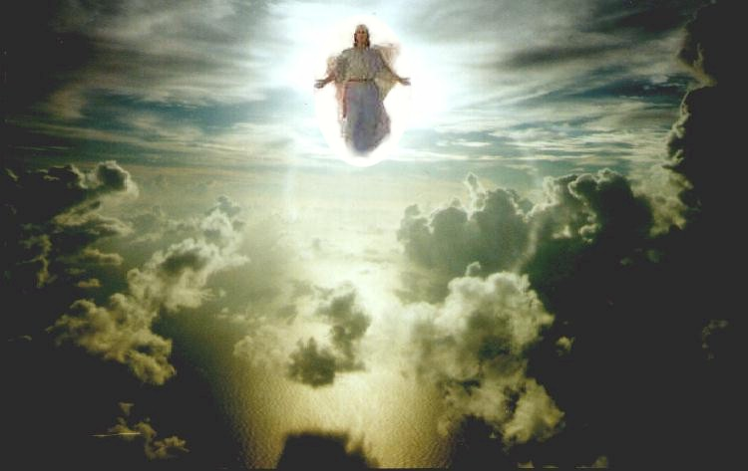
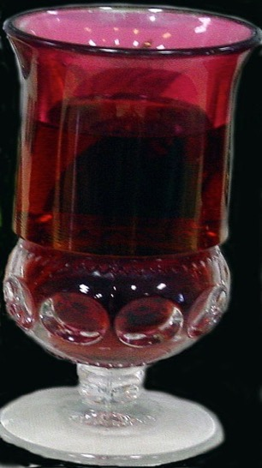

٢٦ فَإِنَّكُمْ كُلَّمَا أَكَلْتُمْ هذَا الْخُبْزَ وَشَرِبْتُمْ هذِهِ الْكَأْسَ، تُخْبِرُونَ بِمَوْتِ الرَّبِّ إِلَى أَنْ يَجِيءَ.
(1كو 11: 26)

Slide 40
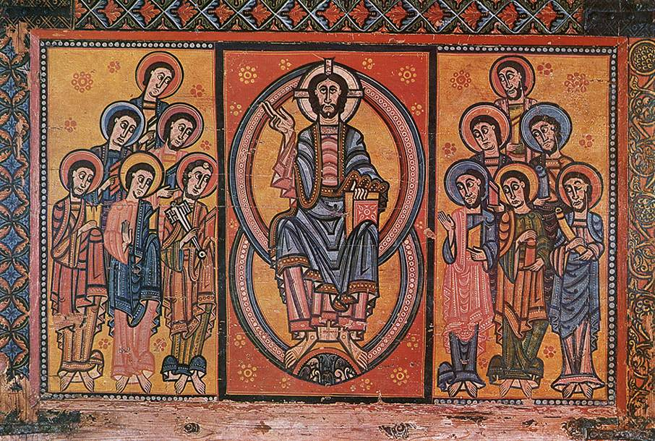
٢٨ فَقَالَ لَهُمْ يَسُوعُ: «الْحَقَّ أَقُولُ لَكُمْ: إِنَّكُمْ أَنْتُمُ الَّذِينَ تَبِعْتُمُونِي، فِي التَّجْدِيدِ، مَتَى جَلَسَ ابْنُ الإِنْسَانِ عَلَى كُرْسِيِّ مَجْدِهِ، تَجْلِسُونَ أَنْتُمْ أَيْضًا عَلَى اثْنَيْ عَشَرَ كُرْسِيًّا تَدِينُونَ أَسْبَاطَ إِسْرَائِيلَ الاثْنَيْ عَشَرَ.
( متى 19: 28).
٢٩ وَأَنَا أَجْعَلُ لَكُمْ كَمَا جَعَلَ لِي أَبِي مَلَكُوتًا، ٣٠ لِتَأْكُلُوا وَتَشْرَبُوا عَلَى مَائِدَتِي فِي مَلَكُوتِي، وَتَجْلِسُوا عَلَى كَرَاسِيَّ تَدِينُونَ أَسْبَاطَ إِسْرَائِيلَ الاثْنَيْ عَشَرَ».
(لوقا 22: 29- 30).

Slide 41
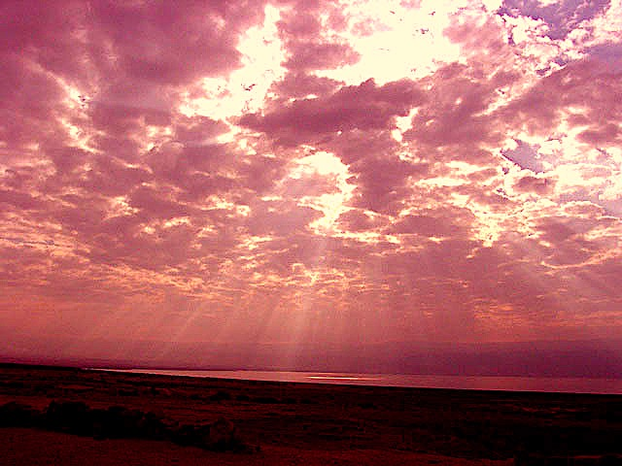
رؤيا اشعياء الصغيرة
دراما الخلاص
اشعياء 24- 25
1- لايقدم الرجل اي أمل في هذا أو اي عصر مستقبلي.
2- فقط مجيء المسيح يمكن أن يلبي الرغبة في العدالة الشاملة والسلام العالمي.
3- إسرائيل اليوم لديها مشاكل ولكن مستقبلها سيكون مبارك.
4- يجب أن نبشر مادام هناك وقت.

Slide 42
Slides on
أشعياء 26

Slide 43
المملكة
(إشعياء 25 – 27)
أغنية الحمد
(إشعياء(
25
أغنية الحمد
(مستردة)
26

Slide 44

      المفديون سيسبحون الله بترنيمة على حمايته في وقت الدينونة
      (أشعياء 26).
Notes:
44

Slide 45
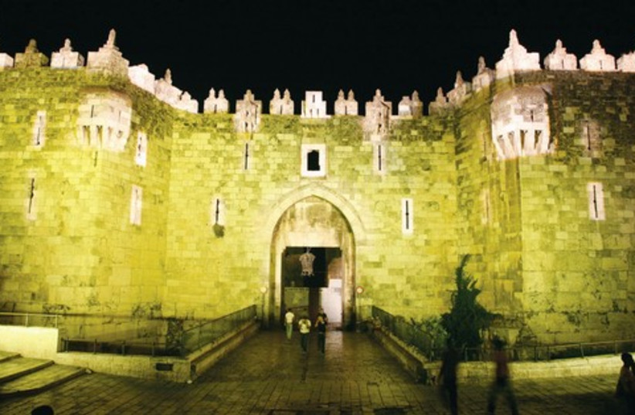
ترنيمة حماية الله.
١ فِي ذلِكَ الْيَوْمِ يُغَنَّى بِهذِهِ الأُغْنِيَّةِ فِي أَرْضِ يَهُوذَا: لَنَا مَدِينَةٌ قَوِيَّةٌ. يَجْعَلُ الْخَلاَصَ أَسْوَارًا وَمَتْرَسَةً. ٢ اِفْتَحُوا الأَبْوَابَ لِتَدْخُلَ الأُمَّةُ الْبَارَّةُ الْحَافِظَةُ الأَمَانَةَ.
(اشعياء 26: 1-2)

Slide 46
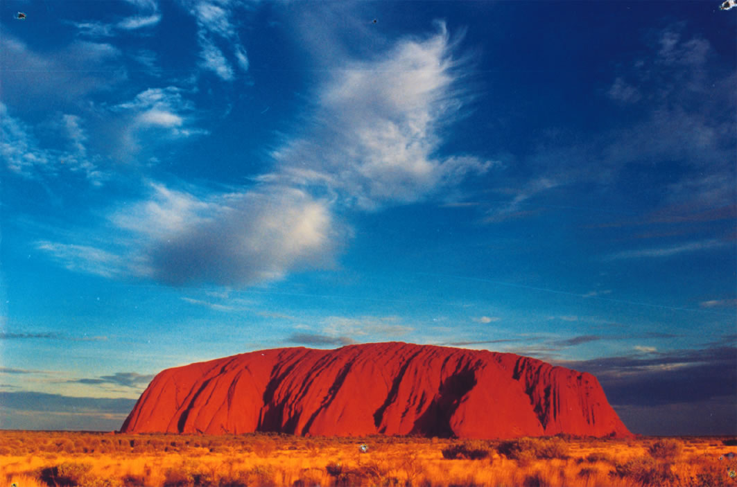
٣ ذُو الرَّأْيِ الْمُمَكَّنِ تَحْفَظُهُ سَالِمًا سَالِمًا، لأَنَّهُ عَلَيْكَ مُتَوَكِّلٌ. ٤ تَوَكَّلُوا عَلَى الرَّبِّ إِلَى الأَبَدِ، لأَنَّ فِي يَاهَ الرَّبِّ صَخْرَ الدُّهُورِ.
(اشعياء 26: 3-4)
Notes:
46

Slide 47
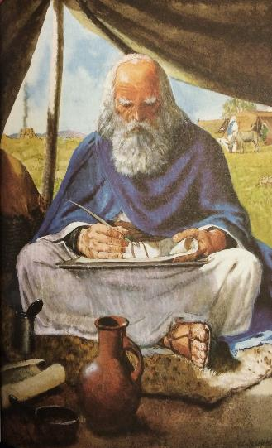
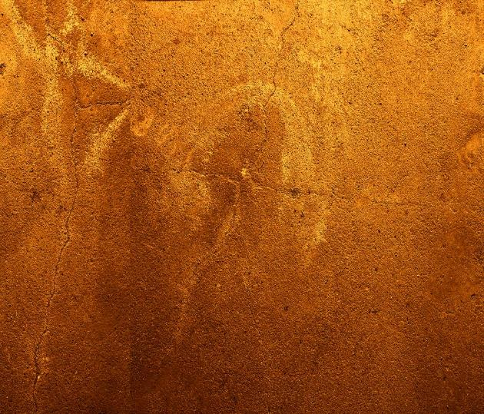
١٩ تَحْيَا أَمْوَاتُكَ، تَقُومُ الْجُثَثُ. اسْتَيْقِظُوا، تَرَنَّمُوا يَا سُكَّانَ التُّرَابِ. لأَنَّ طَلَّكَ طَلُّ أَعْشَابٍ، وَالأَرْضُ تُسْقِطُ الأَخْيِلَةَ.
إشعياء 26: 19

Slide 48
Slides on
أشعياء 27

Slide 49
المملكة
(إشعياء 25 – 27)
أغنية الحمد
(إشعياء(
25
أغنية الحمد
(مستردة)
26
استعادة عالمية
27

Slide 50

الغفران والتجديد في عصر الملكوت سيتبعان تنقية الأمة لأن الله لم ينسى عهده
(اشعياء 27)
Notes:
50

Slide 51
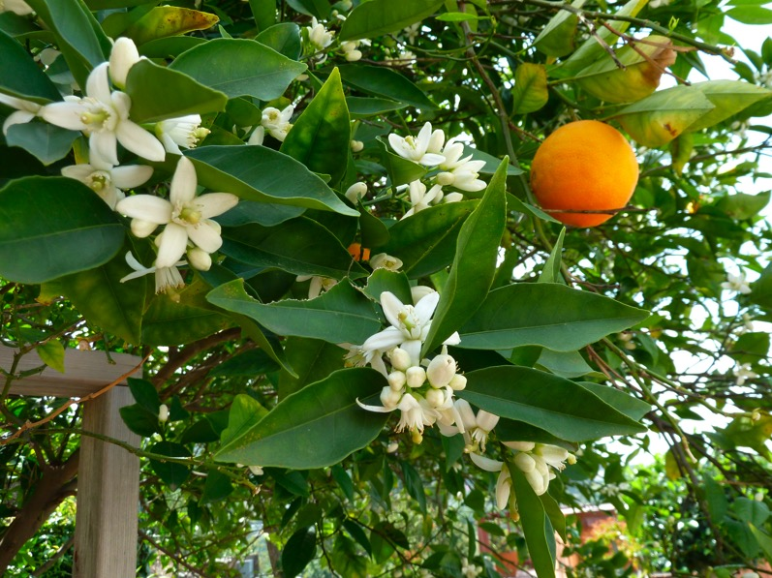
إسترداد إسرائيل
٦ فِي الْمُسْتَقْبِلِ يَتَأَصَّلُ يَعْقُوبُ. يُزْهِرُ وَيُفْرِعُ إِسْرَائِيلُ، وَيَمْلأُونَ وَجْهَ الْمَسْكُونَةِ ثِمَارًا.
(اشعياء27: 6 )

Slide 52
Slides on
أشعياء 28

Slide 53
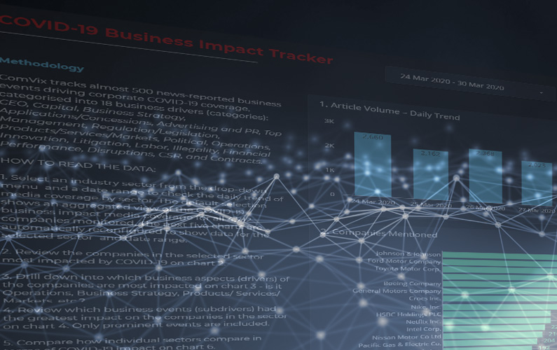
الويلات (الفرحة بالرب- لا بمصر)
اشعياء 28- 33
النبوات المسيانية
إسرائيل 28
يهوذا 29
التحالف المصري 30- 31
المسيح 32 ملك البر 32: 1
أشور 33

Slide 54
الويلات ( الفرحة بالرب – لا بمصر )
أشعياء 28- 33
النبوات المسيانية
إسرائيل 28

Slide 55
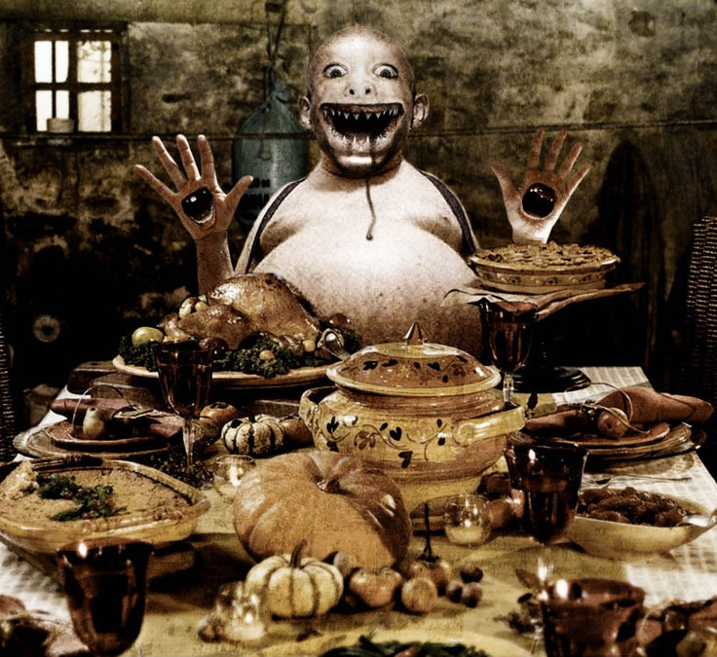
ويلات الأشرار
الجزء الأول
خطايا نجاح إسرائيل
أشعياء 28
مقتبس من الدكتور راندال برايس، اشعياء، الدرس33- اشعياء 28 ، شريحة عرض2- 29

Slide 56
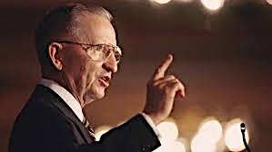
«إذا كنت تريد أن تكون ناجحاً، فأكتشف أفضل ما يمكنك فعله،
ثم أفعله أفضل من أي شخص أخر».

Slide 57
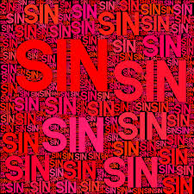
كانت مملكة إفرايم ويهوذا في القرن الثامن قبل الميلاد(ناجحة) بالتأكيد، لكن أفضل ما فعلوه هو الخطيئة، وقد فعلوا ذلك بشكل أفضل من أي شخص أخر! هذا (النجاح) من جانب شعب الله دفعه إلى إرسال نبيّه لمساعدتهم على قياس نجاحهم وفقاً للمعيار الإلهي، بدلا من معيارهم الفاسد.

Slide 58
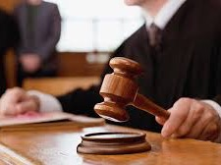
هنا ياتي القضاء – مرة أخرى
في هذا القسم الجديد من الكتاب(الإصحاح28- 31)، يعود إشعياء إلى دينونة هؤلاء. هذا هو المكان المناسب لتناول هذه المسألة، فقد تنبأ للتو بمستقبل إسرائيل المجيد (الاصحاحات 25- 27). وقد يجعل هذا أهل يهوذا يتكبرون. قد يقودهم ذلك إلى الإعتقاد بأن أصلهم اليهودي هو كل ما طلب منهم. ويمكن يقود ذلك إلى ان يبتعدوا عن العبادة في الهيكل وطاعتهم للناموس. ولمنع مثل هذا العمل، يقوم إشعياء بتحذير الأمة من خطورة ذلك لأن الله سوف يدين الخطية.
بيتر ستيفنسون،إشعياء، 224.

Slide 59
خطايا النجاح
أشعياء 28: 1-19
1- النبوءة ضد السامرة (اش28: 1-6).
أ- مشكلة الكبرياء( اش28: 1).
ب- عقاب الكبرياء(اش28: 2-4).
ث- حضور الحاكم.(اش28: 5-6).

Slide 60
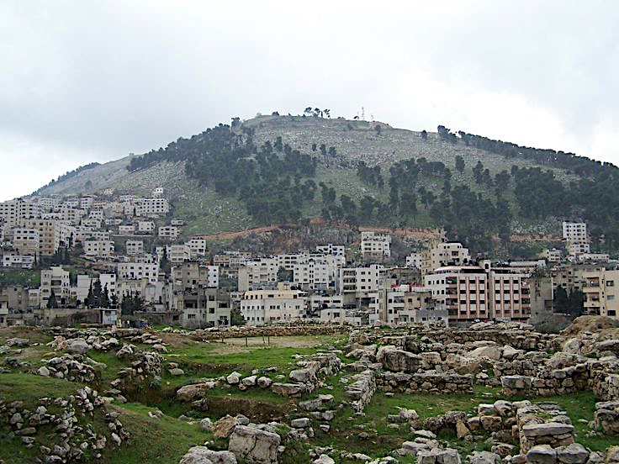
جعلت السامرة عاصمتها على قمة تل منعزل في وسط واديها المثمر. وقد ورث أخاب نجل عمري بهائها وعزز خطاياها. وكان رئيس هذه الخطايا هو الكبرياء الذي سرق كرم نابوت وتوج حماقة إيزابل. أشتهرت السامرة بحياتها الفاخرة، وسلوكها المشاغب، والمادية المتفشية، وقد أدانها النبي عاموس في وقت سابق.

Slide 61
٤ الْمُضْطَجِعُونَ عَلَى أَسِرَّةٍ مِنَ الْعَاجِ، وَالْمُتَمَدِّدُونَ عَلَى فُرُشِهِمْ، وَالآكِلُونَ خِرَافًا مِنَ الْغَنَمِ، وَعُجُولاً مِنْ وَسَطِ الصِّيَرةِ، ٥ الْهَاذِرُونَ مَعَ صَوْتِ الرَّبَابِ، الْمُخْتَرِعُونَ لأَنْفُسِهِمْ آلاَتِ الْغِنَاءِ كَدَاوُدَ، ٦ الشَّارِبُونَ مِنْ كُؤُوسِ الْخَمْرِ، وَالَّذِينَ يَدَّهِنُونَ بِأَفْضَلِ الأَدْهَانِ وَلاَ يَغْتَمُّونَ عَلَى انْسِحَاقِ يُوسُفَ. ٧ لِذلِكَ الآنَ يُسْبَوْنَ فِي أَوَّلِ الْمَسْبِيِّينَ، وَيَزُولُ صِيَاحُ الْمُتَمَدِّدِينَ.
(عاموس 6: 4-7)

Slide 62
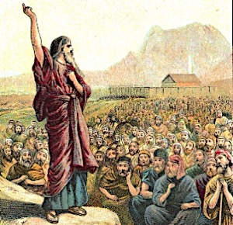
يهوذا، تعلم درسا من السامرة
يحذر إشعياء يهوذا الأن من عواقب خطاياها، بإخبارهم بما سيحدث لجيرانهم في الشمال. ونأمل أن يتوبوا حتى لا يأتي عليهم نفس الدينونة.

Slide 63
أ- مشكلة الكبرياء (اشعياء 28: 1).
١ وَيْلٌ لإِكْلِيلِ فَخْرِ سُكَارَى أَفْرَايِمَ، وَلِلزَّهْرِ الذَّابِلِ، جَمَالِ بَهَائِهِ الَّذِي عَلَى رَأْسِ وَادِي سَمَائِنِ، الْمَضْرُوبِينَ بِالْخَمْرِ.

Slide 64
ب- عقاب الكبرياء (أشعياء 28: 2-4).
٢ هُوَذَا شَدِيدٌ وَقَوِيٌّ لِلسَّيِّدِ كَانْهِيَالِ الْبَرَدِ، كَنَوْءٍ مُهْلِكٍ، كَسَيْلِ مِيَاهٍ غَزِيرَةٍ جَارِفَةٍ، قَدْ أَلْقَاهُ إِلَى الأَرْضِ بِشِدَّةٍ. ٣ بِالأَرْجُلِ يُدَاسُ إِكْلِيلُ فَخْرِ سُكَارَى أَفْرَايِمَ. ٤ وَيَكُونُ الزَّهْرُ الذَّابِلُ، جَمَالُ بَهَائِهِ الَّذِي عَلَى رَأْسِ وَادِي السَّمَائِنِ كَبَاكُورَةِ التِّينِ قَبْلَ الصَّيْفِ، الَّتِي يَرَاهَا النَّاظِرُ فَيَبْلَعُهَا وَهِيَ فِي يَدِهِ. (اشعياء28: 2-4 )

Slide 65
“
ث- حضور الحاكم (اشعياء 28: 5-6)
في ذلك اليوم يكون رب الجنود إكليل جمال وتاج بهاء لبقية شعبه، وروح القضاء للجالس للقضاء، وبأسًا للذين يردّون الحرب للباب (اش28: 5-6).
١٣ وَفِي وَسْطِ السَّبْعِ الْمَنَايِرِ شِبْهُ ابْنِ إِنْسَانٍ، مُتَسَرْبِلاً بِثَوْبٍ إِلَى الرِّجْلَيْنِ، وَمُتَمَنْطِقًا عِنْدَ ثَدْيَيْهِ بِمِنْطَقَةٍ مِنْ ذَهَبٍ. ١٤ وَأَمَّا رَأْسُهُ وَشَعْرُهُ فَأَبْيَضَانِ كَالصُّوفِ الأَبْيَضِ كَالثَّلْجِ، وَعَيْنَاهُ كَلَهِيبِ نَارٍ.
(رؤ 1: 13-14)

Slide 66
خطايا النجاح
(إشعياء 28: 1- 19).
** النطق ضد المحتقر(إش 28: 7-13)
أ- حالة المحتقر(إش28: 7-8).
ب- تعليقات المحتقر (إش28: 9-10).
ث- تصحيح المحتقر( إش 28: 11- 13).

Slide 67
أ- حالة المحتقر (اش28: 7-8).
٧ وَلكِنَّ هؤُلاَءِ أَيْضًا ضَلُّوا بِالْخَمْرِ وَتَاهُوا بِالْمُسْكِرِ. الْكَاهِنُ وَالنَّبِيُّ تَرَنَّحَا بِالْمُسْكِرِ. ابْتَلَعَتْهُمَا الْخَمْرُ. تَاهَا مِنَ الْمُسْكِرِ، ضَلاَّ فِي الرُّؤْيَا، قَلِقَا فِي الْقَضَاءِ. ٨ فَإِنَّ جَمِيعَ الْمَوَائِدِ امْتَلأَتْ قَيْئًا وَقَذَرًا. لَيْسَ مَكَانٌ.
(اش28: 7-8)

Slide 68
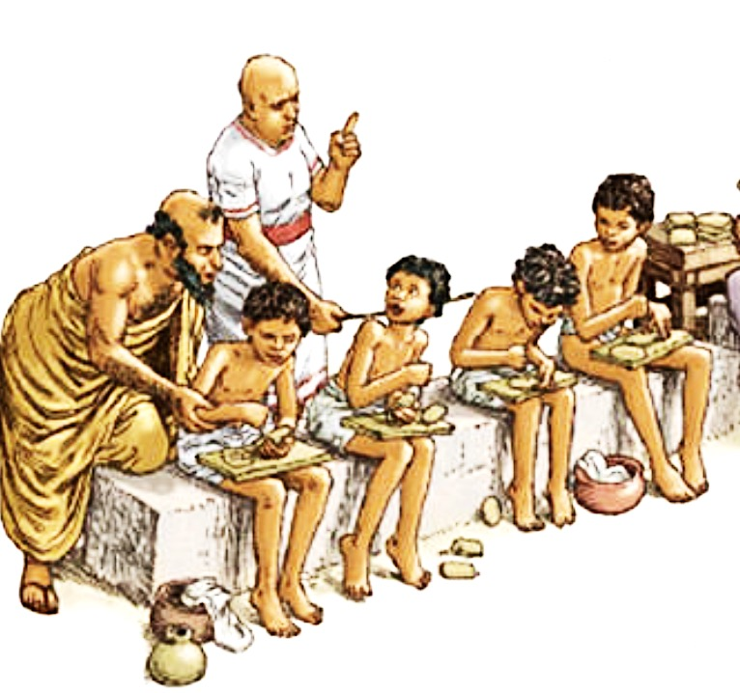
ب - تعليقات المحتقر(إش28: 9-10).
فتساءلوا: «لمن يلقّن إشعياء العلم، ولمن يشرح رسالته؟ هل للمفطومين عن اللّبن المبعدين عن الثدي؟ لأنه يكرّر علينا أوامره كلمة فكلمة، ووصّية فوصّية، شيئاً من هنا وشيئاً من هناك».

Slide 69
צַ֣ו לָצָו֙ צַ֣ו לָצָ֔ו
קַ֥ו לָקָ֖ו קַ֣ו לָקָ֑ו
זְעֵ֥יר שָׁ֖ם זְעֵ֥יר שָֽׁם
tzav latzav, tzav latzav
qav laqav, qav laqav
z^{e}e’r sham, z^{e}e’r sham
لانه أمر على أمر. أمر على أمر. فرض على فرض. فرض على فرض. هنا قليل هناك قليل» اش 28: 10

Slide 70
خطايا النجاح
إشعياء 28: 14- 29
** التنبؤ بالإذراء (إش :14- 29).
ذريعة الأقوياء(إش 28: 14- 15).
ب- وعد العمل والسلوك( إش28: 14-15).
ث- مثل الحرّاث (إش 28: 23-29).

Slide 71
ج- تصحيح المحتقر(إش 28: 11- 13).
إِنَّهُ بِشَفَةٍ لَكْنَاءَ وَبِلِسَانٍ آخَرَ يُكَلِّمُ هَذَا الشَّعْبَ ١٢ الَّذِينَ قَالَ لَهُمْ: «هَذِهِ هِيَ الرَّاحَةُ. أَرِيحُوا الرَّازِحَ وَهَذَا هُوَ السُّكُونُ». وَلَكِنْ لَمْ يَشَاؤُوا أَنْ يَسْمَعُوا. ١٣ فَكَانَ لَهُمْ قَوْلُ الرَّبِّ: «أَمْراً عَلَى أَمْرٍ. أَمْراً عَلَى أَمْرٍ. فَرْضاً عَلَى فَرْضٍ. فَرْضاً عَلَى فَرْضٍ. هُنَا قَلِيلاً هُنَاكَ قَلِيلاً» لِيَذْهَبُوا وَيَسْقُطُوا إِلَى الْوَرَاءِ وَيَنْكَسِرُوا وَيُصَادُوا فَيُؤْخَذُوا.

Slide 72

مبعوث ربشك في سنحاريب ملك أشور
٢٦ فَقَالَ أَلِيَاقِيمُ بْنُ حِلْقِيَّا وَشِبْنَةُ وَيُواخُ لِرَبْشَاقَى: «كَلِّمْ عَبِيدَكَ بِالأَرَامِيِّ لأَنَّنَا نَفْهَمُهُ، وَلاَ تُكَلِّمْنَا بِالْيَهُودِيِّ فِي مَسَامِعِ الشَّعْبِ الَّذِينَ عَلَى السُّورِ». 2ملو18: 26

Slide 73

٢٠ أَيُّهَا الإِخْوَةُ، لاَ تَكُونُوا أَوْلاَدًا فِي أَذْهَانِكُمْ، بَلْ كُونُوا أَوْلاَدًا فِي الشَّرِّ، وَأَمَّا فِي الأَذْهَانِ فَكُونُوا كَامِلِينَ. ٢١ مَكْتُوبٌ فِي النَّامُوسِ:«إِنِّي بِذَوِي أَلْسِنَةٍ أُخْرَى وَبِشِفَاهٍ أُخْرَى سَأُكَلِّمُ هذَا الشَّعْبَ، وَلاَ هكَذَا يَسْمَعُونَ لِي، يَقُولُ الرَّبُّ». ٢٢ إِذًا الأَلْسِنَةُ آيَةٌ، لاَ لِلْمُؤْمِنِينَ، بَلْ لِغَيْرِ الْمُؤْمِنِينَ. أَمَّا النُّبُوَّةُ فَلَيْسَتْ لِغَيْرِ الْمُؤْمِنِينَ، بَلْ لِلْمُؤْمِنِينَ.
( 1 كو 14: 20- 22)

Slide 74

أ- تظاهر الأقوياء (إشعياء 28: 14 -15).
١٤ لِذلِكَ اسْمَعُوا كَلاَمَ الرَّبِّ يَا رِجَالَ الْهُزْءِ، وُلاَةَ هذَا الشَّعْبِ الَّذِي فِي أُورُشَلِيمَ. ١٥ لأَنَّكُمْ قُلْتُمْ: «قَدْ عَقَدْنَا عَهْدًا مَعَ الْمَوْتِ، وَصَنَعْنَا مِيثَاقًا مَعَ الْهَاوِيَةِ. السَّوْطُ الْجَارِفُ إِذَا عَبَرَ لاَ يَأْتِينَا، لأَنَّنَا جَعَلْنَا الْكَذِبَ مَلْجَأَنَا، وَبِالْغِشِّ اسْتَتَرْنَا».

Slide 75
ب- الوعد بفعل عظيم ( أشعياء 28: 16- 22).
١٦ لِذلِكَ هكَذَا يَقُولُ السَّيِّدُ الرَّبُّ: «هأَنَذَا أُؤَسِّسُ فِي صِهْيَوْنَ حَجَرًا، حَجَرَ امْتِحَانٍ، حَجَرَ زَاوِيَةٍ كَرِيمًا، أَسَاسًا مُؤَسَّسًا: مَنْ آمَنَ لاَ يَهْرُبُ.
(اش28: 16)
الرب يكون كلاهما معاً
هو حجر الزاوية ( الله الأب).
وحجر الزاوية نفسه ( الله الأبن).

Slide 76


حجر الزّاوية (إش 28: 16).
إذن، لستم غرباء أو أجانب بعد الأن، بل أنتم رعيّة مع القديسين وأعضاء في عائلة الله، 20 وقد بنيتم على أساس الرسل والأنبياء، والمسيح يسوع نفسه هو حجر الزّاوية الأساس،21 الذي فيه يتناسق البناء كله فيرتفع ليصير هيكلاً مقدساً في الرب.22 وفيه أنتم أيضاً قد بنيتم معاً فصرتم مسكناً لله بوجود الرّوح.
افسس2: 19- 22).
يسوع حجر الزاوية

Slide 77

٢٢ الْحَجَرُ الَّذِي رَفَضَهُ الْبَنَّاؤُونَ قَدْ صَارَ رَأْسَ الزَّاوِيَةِ. ٢٣ مِنْ قِبَلِ الرَّبِّ كَانَ هذَا، وَهُوَ عَجِيبٌ فِي أَعْيُنِنَا. ٢٤ هذَا هُوَ الْيَوْمُ الَّذِي صَنَعُهُ الرَّبُّ، نَبْتَهِجُ وَنَفْرَحُ فِيهِ.
(مز 118: 22- 24).
٦ لِذلِكَ يُتَضَمَّنُ أَيْضًا فِي الْكِتَابِ: «هنَذَا أَضَعُ فِي صِهْيَوْنَ حَجَرَ زَاوِيَةٍ مُخْتَارًا كَرِيمًا، وَالَّذِي يُؤْمِنُ بِهِ لَنْ يُخْزَى». ٧ فَلَكُمْ أَنْتُمُ الَّذِينَ تُؤْمِنُونَ الْكَرَامَةُ، وَأَمَّا لِلَّذِينَ لاَ يُطِيعُونَ، «فَالْحَجَرُ الَّذِي رَفَضَهُ الْبَنَّاؤُونَ، هُوَ قَدْ صَارَ رَأْسَ الزَّاوِيَةِ» ٨ «وَحَجَرَ صَدْمَةٍ وَصَخْرَةَ عَثْرَةٍ. الَّذِينَ يَعْثُرُونَ غَيْرَ طَائِعِينَ لِلْكَلِمَةِ، الأَمْرُ الَّذِي جُعِلُوا لَهُ»
(1بط 2: 6- 8).

Slide 78

ب- الوعد بعمل عظيم (إش 28: 17- 22).
١٧ وَأَجْعَلُ الْحَقَّ خَيْطًا وَالْعَدْلَ مِطْمَارًا، فَيَخْطَفُ الْبَرَدُ مَلْجَأَ الْكَذِبِ، وَيَجْرُفُ الْمَاءُ السِّتَارَةَ. ١٨ وَيُمْحَى عَهْدُكُمْ مَعَ الْمَوْتِ، وَلاَ يَثْبُتُ مِيثَاقُكُمْ مَعَ الْهَاوِيَةِ. السَّوْطُ الْجَارِفُ إِذَا عَبَرَ تَكُونُونَ لَهُ لِلدَّوْسِ. ١٩ كُلَّمَا عَبَرَ يَأْخُذُكُمْ، فَإِنَّهُ كُلَّ صَبَاحٍ يَعْبُرُ، فِي النَّهَارِ وَفِي اللَّيْلِ، وَيَكُونُ فَهْمُ الْخَبَرِ فَقَطِ انْزِعَاجًا».
( إش 28: 17- 19)

Slide 79
ب- الوعد بعمل عظيم (اش 28: 17- 22).
20 لأن السّرير أقصر من أن تتمدّدوا عليه، والغطاء أضيق من أن تلتفوا به». 21 وسيقبل الرّب بسخط، كما أقبل في جبل فراصيم وفي وادي جبعون ليجري أفعاله الغريبة ويعاقب أشد عقاب.22 لذلك لا تتهكّموا لئلّا يتفاقم عقابكم لأنّ ربّ كلّ الأرض القدير قد أبلغني قضاءه بهلاككم.
(اش 28: 20- 22).
في المملكة المسيانية، سيكون العدل هو خط القياس، وسيكون الصلاح فانهيار وهما الأدوات التي يقيس بها المرء الخط الحقيقي لأي بناء، لذلك بإستخدام نفس المصطلحات التي أستخدموها للسخرية من كلمة الله، توقع النبي أنهم سيصبحون ضحايا للموت والهاوية- كل العواقب المرعبة للغزو والحرب المدمرة والنفي.

Slide 80

ث- مثل الحراث (اش 28: 23- 29).
23 فأستمعوا إلى صوتي وأصغوا إلى قولي وأطيعوا: 24 أيواظب الحارث الحارث على حرث أرضه وتتليمها وتمهيدها كل يوم؟ 25 أليس إذا سوّى أرضها يبذر الشّونيز ويذرّي الكمون وينثر الحنطة في أتلامها والّعير في مواضعه، والقطانيّ في أطرافها المحروثة؟ 26 لأنّه قد تلقّى المعرفة الصحيحة من إلهه. 27 فيعلم أنّ الشّونيز لا يدرس بالنّورج، ولا يطحن الكمّون، بل يخبط كلاهما بالقضيب.
28 ويدقّ الحنطة لأنّه لا يمكنه أن يظلّ يدرسها إلى الأبد، وإنّ جرّ عليها بكرة عربته فإن خيله لا تطحنها. 29 إنّ مصدر هذه المعرفة هو الربّ القدير العجيب في مشورته والعظيم في حكمته.

Slide 81
مثل الحراث( اش 24: 23- 28).
الله هو رجل الحرث العظيم، إسرائيل أرضه- يكسر أرضه، ويخمدها بما يكفي لجعلها جاهزة لتلقي البذار، أي كلمة الله وحكمته (الأيات 23، 24).... المزارع يزرع حبوبه في أماكنها المعينة(آية 25) . إنه يعرف كيف يزرع أرضه لأنه قد تلقى تعليمات من الله نفسه؛ يستخدم الأدوات والطرق الصحيحة لإنجاز مهمته (الآيات 26- 28). فكم بالحري الرب نفسه يعرف كيف يتعامل مع أرضه- إسرائيل.
( فيكتور بوكسبازن، النبي أشعياء، 252).
“الهدف من كلا الأمثال هو زرع أن توبيخ الله هو مقياس. يجعل الله مشورته رائعة. يجعل «عمله» عظيماً. كلمة المشورة لها معنى من الصحة أو الكفاءة المرتبطة بها– «الحكمة السليمة» يظهر الرب مشورته وحكمته أثناء عمله مع شعبه. يعاقبهم على أن يصل بهم إلى درجة أن يباركهم.
(بيتر ستيف ينسون، أشعياء، 235.)

Slide 82

مبادئ من هذا المقطع
1- تأخذنا الخطيئة إلى أبعد مما كنا نريد أن نذهب، وتكلفنا أكثر مما أردنا أن ندفعه، وتبقينا أطول مما أردنا البقاء. يمنعنا الكبرياء من رؤية المسافة التي قطعناها بعيد عن طريق الله للبركة.
2- في المسيح، وضع الله أساً متيناً للمستقبل. قد نرتطم بالصخرة، لكنها لن تهتز تحتنا، ثق به ولن تنزعج أو تخيب روحياً أبداً.

Slide 83
مبادئ من هذا المقطع
3- يهيئنا الله بروحه بكل الوسائل اللازمة لزرع كلمته وتنميتها. نحن نثق في حكمته للعمل فينا من أجل بركاتنا.
وقد أدبنا اباؤنا فترة من الزمان، حسب ما رأوه مناسباً. أمّا الله، فيؤدبنا دائماً من أجل منفعتنا: لكي نشترك في قداسته. وطبعاً كل تأديب لا يبدو في الحال باعثاً على الفرح، بل على الحزن. ولكنه فيما بعد، ينتج بسلام في الذين يتلقونه ثمر البر. لذلك، شددوا أيديكم المرتخية، وركبكم المنحلة. ومهدوا لأقدامكم طرقاً مستقيمة، حتى لا تنحرف أرجل العرج، بل تشفى!.( عبرانيين 12: 10-13).

Slide 84
Slides on
أشعياء 29

Slide 85
الويلات ( الفرحة واللذة في الرب- وليس مصر).
أشعياء 28- 33.
النبوات المسيانية:-
إسرائيل 28
يهوذا 29

Slide 86

أورشليم الشريرة
ويل لأورشليم المدينة التي استقر فيها داود. ها السّنوات تتعاقب وأنتم مازلتم تحتفلون بالأعياد. ولكن سأحاصر أورشليم، فيملأها الأنين والنّوح، فتكون في نظري كمذبح ملطّخ بالدّم. سأنزل عليك وأحيط بك وأحاصرك بأبراج، وأقيم عليك المتاريس.
اشعياء 29: 1- 3.

Slide 87
Slides on
أشعياء 30

Slide 88
الويلات ( اللذة والفرحة بالرب - وليس بمصر)
إشعياء 28- 33
النبوات المسيانيه
أسرائيل 28
يهوذا 29
التحالف المصري 30- 31

Slide 89
أعتبرت مصرقوية

Slide 90

ممممصر غير جديرة بالثقة
١ «وَيْلٌ لِلْبَنِينَ الْمُتَمَرِّدِينَ، يَقُولُ الرَّبُّ، حَتَّى أَنَّهُمْ يُجْرُونَ رَأْيًا وَلَيْسَ مِنِّي، وَيَسْكُبُونَ سَكِيبًا وَلَيْسَ بِرُوحِي، لِيَزِيدُوا خَطِيئَةً عَلَى خَطِيئَةٍ. ٢ الَّذِينَ يَذْهَبُونَ لِيَنْزِلُوا إِلَى مِصْرَ وَلَمْ يَسْأَلُوا فَمِي، لِيَلْتَجِئُوا إِلَى حِصْنِ فِرْعَوْنَ وَيَحْتَمُوا بِظِلِّ مِصْرَ. ٣ فَيَصِيرُ لَكُمْ حِصْنُ فِرْعَوْنَ خَجَلاً، وَالاحْتِمَاءُ بِظِلِّ مِصْرَ خِزْيًا.
اشعياء 30: 1- 3

Slide 91
Slides on
أشعياء 31

Slide 92

لا تثق في مصر
١ وَيْلٌ لِلَّذِينَ يَنْزِلُونَ إِلَى مِصْرَ لِلْمَعُونَةِ، وَيَسْتَنِدُونَ عَلَى الْخَيْلِ وَيَتَوَكَّلُونَ عَلَى الْمَرْكَبَاتِ لأَنَّهَا كَثِيرَةٌ، وَعَلَى الْفُرْسَانِ لأَنَّهُمْ أَقْوِيَاءُ جِدًّا، وَلاَ يَنْظُرُونَ إِلَى قُدُّوسِ إِسْرَائِيلَ وَلاَ يَطْلُبُونَ الرَّبَّ.
(أشعياء 31: 1)

Slide 93
Slides on
أشعياء 32

Slide 94
الويلات( افرح بالرب اتكل عليه- وليس بمصر).
اشعياء 28- 33
النبوات المسيانية
إسرائيل 28
يهوذا 29
التحالف المصري 30- 31
المسيا 32 ملك البر 32: 1

Slide 95

عندما يأتي الملك
أشعياء 32: 1-20
مقتبس من الدكتور راندال برايس ، اشعياء درس 35- اشعياء32، شريحة عرض2- 24

Slide 96

الخطوط العريضة لإشعياء 32
1- منظور المملكة 1-8
أ- سلوك الملك البار 1
ب- الشخصية الصالحة للملكوت 2- 8
أ- صورة الأمان المزيف 9 - 14
ب- الوعد الامن المخلص 15- 20
2-الوعد في المملكة 9- 20

Slide 97

أ- السلوك الصالح للملك 1
١ هُوَذَا بِالْعَدْلِ يَمْلِكُ مَلِكٌ، وَرُؤَسَاءُ بِالْحَقِّ يَتَرَأَّسُونَ.
(اش 32: 1)

Slide 98
الحكم الألفي
مدة زمنية | الف سنة( 1000 سنة). | رؤيا 20: 2-5.
حكم ثيوقراطي | سيحكم الله في شخص يسوع المسيح على عرش داود. الملك داود ملك كأمير تحت المسيح. | 2صم 7: 16، مز89: 20- 37، أش24: 23. أرميا 30: 9، أرميا 33: 15- 17، حز 34: 23- 24 . حز37: 24- 25. حز45: 22 . دا7: 13-14.هو3: 5. لو1 : 30- 31.
حكم تمثيلي | الرسل الاثنى عشر سيمثلون المسيح على إسرائيل. القديسون في عصر الكنيسة سيمثلون المسيح على الامم. | أش32: 1. دا 7: 17- 18، دا 7: 21- 22. دا7: 27، مت 19: 28، لو22: 30. رؤ3: 21، رؤ5: 10
حكم عالمي | سوف يمتد حكم المسيح روحيا وحرفياً على كل الأرض. | مز2: 6- 9، مز72: 8، دا2: 44، دا: 4: 44، دا7: 14، دا7: 27، ملا4: 1-2. زك 9: 10.

Slide 99
الحكم الألفي
مقر الحكم | سيتم إستعادة أورشليم الأرضية ومباركتها وتوسيعها بشكل كبير لتكون مقراً للحكومة والعبادة. | أش62: 1، اش 65: 18- 19 حز48: 15- 19؛ لوقا 24: 21 رؤ11: 2.
البيئة العالمية | سيتم تجديد السماوات والأرض لإعادة الخليقة إلى حالة تشبه عدن وإصلاح الضرر الناجم عن حكم الإنسان الطويل من سوء المعاملة ودينونة فترة الضيقة. | أش 65: 17 متى 19: 28
الجماهير | .سيحكم القديسون المقامون والممجدون مع المسيح «اخوة» (البقية اليهودية المؤمنة)، و«الخراف» (الأمم المخلّصون) الذين نجوا من الضيقة | دا 12: 2؛ اش 26: 19؛ اش65: 20؛ اش65: 23؛ مت25: 31؛ رؤ20: 4

Slide 100
أحوال الحكم الألفي
اللعنة | سيتم عكس العديد من جوانب اللعنة. سيعيش الناس إلى عمر عظيم، لكن الموت سيظل يحدث. كما كان الحال قبل الطوفان، ستعود الحيوانات إلى النباتية ولن تخاف الإنسان بعد الأن | اش11: 6-9؛ اش65: 20؛ اش 65: 25؛ حز47: 8- 12؛ زك8: 4؛ زك 14: 8، رؤ21: 1-2
الإنتاجية | سوف تثمر الأرض وينعم الناس بثمار أعمالهم. | مز 67: 6-7؛ مز72: 16؛ اش35: 1؛ اش 55: 13؛ اش65: 22؛ يؤ2: 24- 26؛ يؤ3: 18؛ عا9: 13-14.
جبل صهيون | سترتفع منطقة جبل صهيون لتشكل جبل بيت الرب. | اش2: 2؛ اش56: 7؛ حز20: 4؛حز40: 2 زك14: 4؛ زك14: 10- 11؛ ميخا 4: 1.

Slide 101

الدليل على أن القديسين سيحكمون في الملك الألفي
٢٢ حَتَّى جَاءَ الْقَدِيمُ الأَيَّامِ، وَأُعْطِيَ الدِّينُ لِقِدِّيسِيِ الْعَلِيِّ، وَبَلَغَ الْوَقْتُ، فَامْتَلَكَ الْقِدِّيسُونَ الْمَمْلَكَةَ. ٢٦ فَيَجْلِسُ الدِّينُ وَيَنْزِعُونَ عَنْهُ سُلْطَانَهُ لِيَفْنَوْا وَيَبِيدُوا إِلَى الْمُنْتَهَى.
(دانيال 7: 22، 27)
٢ أَلَسْتُمْ تَعْلَمُونَ أَنَّ الْقِدِّيسِينَ سَيَدِينُونَ الْعَالَمَ؟ فَإِنْ كَانَ الْعَالَمُ يُدَانُ بِكُمْ، أَفَأَنْتُمْ غَيْرُ مُسْتَأْهِلِينَ لِلْمَحَاكِمِ الصُّغْرَى؟
( 1كو 6: 2)
وجعلنا ملوكاً وكهنة لله أبيه، له المجد والسلطان إلى أبد الأبدين. أمين.............. وجعلتنا لإلهنا ملوكاً وكهنة، فسنملك على الأرض.............. ولا يكون ليل هناك، ولا يحتاجون إلى سراج أو نور شمس، لأن الرب الإله ينير عليهم، وهم سيملكون إلى أبد الأبدين.
( رؤ1: 6 ؛ 5: 10؛ 22: 5)

Slide 102

الشخصية الصالحة للملكوت ( اش34: 2-8).

Slide 103
٢ وَيَكُونُ إِنْسَانٌ كَمَخْبَأٍ مِنَ الرِّيحِ وَسِتَارَةٍ مِنَ السَّيْلِ، كَسَوَاقِي مَاءٍ فِي مَكَانٍ يَابِسٍ، كَظِلِّ صَخْرَةٍ عَظِيمَةٍ فِي أَرْضٍ مُعْيِيَةٍ.
(اش 32: 2)
٤ لأَنَّكَ كُنْتَ حِصْنًا لِلْمِسْكِينِ، حِصْنًا لِلْبَائِسِ فِي ضِيقِهِ، مَلْجَأً مِنَ السَّيْلِ، ظِّلاً مِنَ الْحَرِّ، إِذْ كَانَتْ نَفْخَةُ الْعُتَاةِ كَسَيْل عَلَى حَائِطٍ. ٥ كَحَرّ فِي يَبَسٍ تَخْفِضُ ضَجِيجَ الأَعَاجِمِ. كَحَرّ بِظِلِّ غَيْمٍ يُذَلُّ غِنَاءُ الْعُتَاةِ.
(اش 25: 4-5)
لأَنَّهُ قَدِ انْفَجَرَتْ فِي الْبَرِّيَّةِ مِيَاهٌ، وَأَنْهَارٌ فِي الْقَفْرِ.
(أش35: 6ث).

Slide 104

٥ حِينَئِذٍ تَتَفَقَّحُ عُيُونُ الْعُمْيِ، وَآذَانُ الصُّمِّ تَتَفَتَّحُ.
( اش 35: 5)
٤ وَقُلُوبُ الْمُتَسَرِّعِينَ تَفْهَمُ عِلْمًا، وَأَلْسِنَةُ الْعَيِيِّينَ تُبَادِرُ إِلَى التَّكَلُّمِ فَصِيحًا.
(اش 32: 4)

Slide 105

عكس حالة إنضباط إسرائيل السابقة
٩ فَقَالَ: «اذْهَبْ وَقُلْ لِهذَا الشَّعْبِ: اسْمَعُوا سَمْعًا وَلاَ تَفْهَمُوا، وَأَبْصِرُوا إِبْصَارًا وَلاَ تَعْرِفُوا. ١٠ غَلِّظْ قَلْبَ هذَا الشَّعْبِ وَثَقِّلْ أُذُنَيْهِ وَاطْمُسْ عَيْنَيْهِ، لِئَلاَّ يُبْصِرَ بِعَيْنَيْهِ وَيَسْمَعَ بِأُذُنَيْهِ وَيَفْهَمَ بِقَلْبِهِ، وَيَرْجعَ فَيُشْفَى». ١١ فَقُلْتُ: «إِلَى مَتَى أَيُّهَا السَّيِّدُ؟» فَقَالَ: «إِلَى أَنْ تَصِيرَ الْمُدُنُ خَرِبَةً بِلاَ سَاكِنٍ، وَالْبُيُوتُ بِلاَ إِنْسَانٍ، وَتَخْرَبَ الأَرْضُ وَتُقْفِرَ، ١٢ وَيُبْعِدَ الرَّبُّ الإِنْسَانَ، وَيَكْثُرَ الْخَرَابُ فِي وَسَطِ الأَرْضِ. ١٣ وَإِنْ بَقِيَ فِيهَا عُشْرٌ بَعْدُ، فَيَعُودُ وَيَصِيرُ لِلْخَرَابِ، وَلكِنْ كَالْبُطْمَةِ وَالْبَلُّوطَةِ، الَّتِي وَإِنْ قُطِعَتْ فَلَهَا سَاقٌ، يَكُونُ سَاقُهُ زَرْعًا مُقَدَّسًا».
(اش6: 9-13)
٧ وَلكِنَّ هؤُلاَءِ أَيْضًا ضَلُّوا بِالْخَمْرِ وَتَاهُوا بِالْمُسْكِرِ. الْكَاهِنُ وَالنَّبِيُّ تَرَنَّحَا بِالْمُسْكِرِ. ابْتَلَعَتْهُمَا الْخَمْرُ. تَاهَا مِنَ الْمُسْكِرِ، ضَلاَّ فِي الرُّؤْيَا، قَلِقَا فِي الْقَضَاءِ.(اش28: 7).
٢٥ فَإِنِّي لَسْتُ أُرِيدُ أَيُّهَا الإِخْوَةُ أَنْ تَجْهَلُوا هذَا السِّرَّ، لِئَلاَّ تَكُونُوا عِنْدَ أَنْفُسِكُمْ حُكَمَاءَ: أَنَّ الْقَسَاوَةَ قَدْ حَصَلَتْ جُزْئِيًّا لإِسْرَائِيلَ إِلَى أَنْ يَدْخُلَ مِلْؤُ الأُمَمِ، ٢٦ وَهكَذَا سَيَخْلُصُ جَمِيعُ إِسْرَائِيلَ. كَمَا هُوَ مَكْتُوبٌ:«سَيَخْرُجُ مِنْ صِهْيَوْنَ الْمُنْقِذُ وَيَرُدُّ الْفُجُورَ عَنْ يَعْقُوبَ.
(رو 11: 25- 26)

Slide 106
صورة الأمان الكاذب (أشعياء 32: 5- 14)
٥ وَلاَ يُدْعَى اللَّئِيمُ بَعْدُ كَرِيمًا، وَلاَ الْمَاكِرُ يُقَالُ لَهُ نَبِيلٌ. ٦ لأَنَّ اللَّئِيمَ يَتَكَلَّمُ بِاللُّؤْمِ، وَقَلْبُهُ يَعْمَلُ إِثْمًا لِيَصْنَعَ نِفَاقًا، وَيَتَكَلَّمَ عَلَى الرَّبِّ بِافْتِرَاءٍ، وَيُفْرِغَ نَفْسَ الْجَائِعِ وَيَقْطَعَ شِرْبَ الْعَطْشَانِ. ٧ وَالْمَاكِرُ آلاَتُهُ رَدِيئَةٌ. هُوَ يَتَآمَرُ بِالْخَبَائِثِ لِيُهْلِكَ الْبَائِسِينَ بِأَقْوَالِ الْكَذِبِ، حَتَّى فِي تَكَلُّمِ الْمِسْكِينِ بِالْحَقِّ. ٨ وَأَمَّا الْكَرِيمُ فَبِالْكَرَائِمِ يَتَآمَرُ، وَهُوَ بِالْكَرَائِمِ يَقُومُ.
(اش 32: 5- 8)
قد يرى أشعياء هنا قادة عصرة الذين دافعوا عن التحالف مع مصر، بدلاً من الثقة في الله. عندما يأتي حكم المسيح البار، سيتم الإطاحة بمثل هؤلاء الحكام الأقوياء ولن يظل (يقف) ويشترك في حكم المملكة إلا أولئك الطاهرون في القلب (النبلاء والكريمين). انظر متى 5: 8؛ 6: 22.

Slide 107

ما الخطأ في هذه الصورة؟

Slide 108

أيتها النساء المترفات المتكاسلات ، انهضن واستمعن إلى صوتي. أيتها البنات المظمئناّت أصغين إلى أقوالي. ما تكاد تنقضي أيام على سنة حتى تعتريكنّ رعدة أيتها الأمنات، لأنّ القطاف قد تلف، وموعد جني الأثمار قد أخلف. أرتعدن أيتها النساء المظمئنات وأرتجفن أيتها الفتيات الأمنات تجردّن من ثيابكنّ وتعرّينّ ومنطقن أحقاءكنّ بالمسوح. اضربن على صدوركنّ حسرةً على المروج المبهجة والكروم المثمرة. لأن أرض شعبي تنبت الشوك والحسك، فتنمو حتى في كلّ بيوت الفرح في المدينة المبتهجة. لأن القصر يصبح مهجوراً، والمدن العامرة خالية، والتلال والبروج مغاور إلى الأبد، ومراحاً للحمير الوحشية ومرعى للقطعان.(اش32: 9-14).
المصطلح العبري باتاخ يعني «الأمان» مما يشير إلى أن هؤلاء النساء يمثلن أولئك الذين يشعرون بالأمان في إعتمادهم على الرجال بدلاً من الله. هذا ضمان كاذب، ورغم أنهم يشعرون بالأمان فقد تم خداعهم لأنهم سيجدون في اليوم الذي يأتي فيه الدينونة من خلال الأشوريين أن موضوع ثقتهم باطل، ونتيجة لذلك ستصبح الأرض مقفرة. حتى يأتي الله بالأسترداد الموعود لهم.

Slide 109

ب- الوعد بالضمان الأمين (اش 32: 15- 20).
١٥ إِلَى أَنْ يُسْكَبَ عَلَيْنَا رُوحٌ مِنَ الْعَلاَءِ، فَتَصِيرَ الْبَرِّيَّةُ بُسْتَانًا، وَيُحْسَبَ الْبُسْتَانُ وَعْرًا. ١٦ فَيَسْكُنُ فِي الْبَرِّيَّةِ الْحَقُّ، وَالْعَدْلُ فِي الْبُسْتَانِ يُقِيمُ. ١٧ وَيَكُونُ صُنْعُ الْعَدْلِ سَلاَمًا، وَعَمَلُ الْعَدْلِ سُكُونًا وَطُمَأْنِينَةً إِلَى الأَبَدِ.
(اش 32: 15- 17)

Slide 110
٢٩ فَقَالَ لَهُ مُوسَى: «هَلْ تَغَارُ أَنْتَ لِي؟ يَا لَيْتَ كُلَّ شَعْبِ الرَّبِّ كَانُوا أَنْبِيَاءَ إِذَا جَعَلَ الرَّبُّ رُوحَهُ عَلَيْهِمْ».(عد11: 29).
٣ لأَنِّي أَسْكُبُ مَاءً عَلَى الْعَطْشَانِ، وَسُيُولاً عَلَى الْيَابِسَةِ. أَسْكُبُ رُوحِي عَلَى نَسْلِكَ وَبَرَكَتِي عَلَى ذُرِّيَّتِكَ.(اش 44: 3).
٢٦ وَأُعْطِيكُمْ قَلْبًا جَدِيدًا، وَأَجْعَلُ رُوحًا جَدِيدَةً فِي دَاخِلِكُمْ، وَأَنْزِعُ قَلْبَ الْحَجَرِ مِنْ لَحْمِكُمْ وَأُعْطِيكُمْ قَلْبَ لَحْمٍ. ٢٧ وَأَجْعَلُ رُوحِي فِي دَاخِلِكُمْ، وَأَجْعَلُكُمْ تَسْلُكُونَ فِي فَرَائِضِي، وَتَحْفَظُونَ أَحْكَامِي وَتَعْمَلُونَ بِهَا.
(حز36: 26- 27).
١٤ وأَجْعَلُ رُوحِي فِيكُمْ فتَحْيَوْنَ، وَأَجْعَلُكُمْ فِي أَرْضِكُمْ، فَتَعْلَمُونَ أَنِّي أنَا الرَّبُّ تَكَلَّمْتُ وَأَفْعَلُ، يَقُولُ الرَّبُّ».(حز37: 14).
٢٩ وَلاَ أَحْجُبُ وَجْهِي عَنْهُمْ بَعْدُ، لأَنِّي سَكَبْتُ رُوحِي عَلَى بَيْتِ إِسْرَائِيلَ، يَقُولُ السَّيِّدُ الرَّبُّ».(حز39: 29).
٢٨ « وَيَكُونُ بَعْدَ ذلِكَ أَنِّي أَسْكُبُ رُوحِي عَلَى كُلِّ بَشَرٍ، فَيَتَنَبَّأُ بَنُوكُمْ وَبَنَاتُكُمْ، وَيَحْلَمُ شُيُوخُكُمْ أَحْلاَمًا، وَيَرَى شَبَابُكُمْ رُؤًى. (يوئيل 2: 28)
١٠ «وَأُفِيضُ عَلَى بَيْتِ دَاوُدَ وَعَلَى سُكَّانِ أُورُشَلِيمَ رُوحَ النِّعْمَةِ وَالتَّضَرُّعَاتِ، (زك12: 10أ).

Slide 111

فيكون ثمر البر سلاماً، وفعل البر سكينة وطمأنينة إلى الأبد.”
أ – نظرة فاحصة على الأية 17
شالوم، سلام ( ازدهار – صحة- مصالحة).
ساقات، سكينة ( الهدوء- حفظ السلام- عدم القلق).
بيتاش، طمأنينة (التأكيد، الأمن،الثقة،أمل).

Slide 112

لماذا نحتاج حكم بار وصالح؟
١٨ وَيَسْكُنُ شَعْبِي فِي مَسْكَنِ السَّلاَمِ، وَفِي مَسَاكِنَ مُطْمَئِنَّةٍ وَفِي مَحَلاَّتٍ أَمِينَةٍ.( اش32: 18).
يصف هذا أمة تعيش في سلام مع نفسها ومع الأمم الأخرى. هذه سمة من سمات الملك الألفي عندما تتحد البشرية كلها تحت الحكم الصالح للملك الصالح والبار.
٩ وَيَكُونُ الرَّبُّ مَلِكًا عَلَى كُلِّ الأَرْضِ. فِي ذلِكَ الْيَوْمِ يَكُونُ الرَّبُّ وَحْدَهُ وَاسْمُهُ وَحْدَهُ. ١١ فَيَسْكُنُونَ فِيهَا وَلاَ يَكُونُ بَعْدُ لَعْنٌ. فَتُعْمَرُ أُورُشَلِيمُ بِالأَمْنِ. (زك14: 9، 11)

Slide 113
كيف سيأتي هذا السلام الموعود؟
١٩ وَيَنْزِلُ بَرَدٌ بِهُبُوطِ الْوَعْرِ، وَإِلَى الْحَضِيضِ تُوضَعُ الْمَدِينَةُ. ٢٠ طُوبَاكُمْ أَيُّهَا الزَّارِعُونَ عَلَى كُلِّ الْمِيَاهِ، الْمُسَرِّحُونَ أَرْجُلَ الثَّوْرِ وَالْحِمَارِ.
اش 32: 19- 20).
٣٤ كُنْتَ تَنْظُرُ إِلَى أَنْ قُطِعَ حَجَرٌ بِغَيْرِ يَدَيْنِ، فَضَرَبَ التِّمْثَالَ عَلَى قَدَمَيْهِ اللَّتَيْنِ مِنْ حَدِيدٍ وَخَزَفٍ فَسَحَقَهُمَا. ٣٥ فَانْسَحَقَ حِينَئِذٍ الْحَدِيدُ وَالْخَزَفُ وَالنُّحَاسُ وَالْفِضَّةُ وَالذَّهَبُ مَعًا، وَصَارَتْ كَعُصَافَةِ الْبَيْدَرِ فِي الصَّيْفِ، فَحَمَلَتْهَا الرِّيحُ فَلَمْ يُوجَدْ لَهَا مَكَانٌ. أَمَّا الْحَجَرُ الَّذِي ضَرَبَ التِّمْثَالَ فَصَارَ جَبَلاً كَبِيرًا وَمَلأَ الأَرْضَ كُلَّهَا. ٤٣ وَبِمَا رَأَيْتَ الْحَدِيدَ مُخْتَلِطًا بِخَزَفِ الطِّينِ، فَإِنَّهُمْ يَخْتَلِطُونَ بِنَسْلِ النَّاسِ، وَلكِنْ لاَ يَتَلاَصَقُ هذَا بِذَاكَ، كَمَا أَنَّ الْحَدِيدَ لاَ يَخْتَلِطُ بِالْخَزَفِ. ٤٤ وَفِي أَيَّامِ هؤُلاَءِ الْمُلُوكِ، يُقِيمُ إِلهُ السَّمَاوَاتِ مَمْلَكَةً لَنْ تَنْقَرِضَ أَبَدًا، وَمَلِكُهَا لاَ يُتْرَكُ لِشَعْبٍ آخَرَ، وَتَسْحَقُ وَتُفْنِي كُلَّ هذِهِ الْمَمَالِكِ، وَهِيَ تَثْبُتُ إِلَى الأَبَدِ.
(دا 2: 34- 35؛43- 44).
٢٠ وَإِلهُ السَّلاَمِ سَيَسْحَقُ الشَّيْطَانَ تَحْتَ أَرْجُلِكُمْ سَرِيعًا. نِعْمَةُ رَبِّنَا يَسُوعَ الْمَسِيحِ مَعَكُمْ. آمِينَ
(رو16: 20)

Slide 114
١٨ وَيَسْكُنُ شَعْبِي فِي مَسْكَنِ السَّلاَمِ، وَفِي مَسَاكِنَ مُطْمَئِنَّةٍ وَفِي مَحَلاَّتٍ أَمِينَةٍ.
اشعياء 32: 18

Slide 115
تطبيقات عملية
1- لن يحل السلام الحقيقي على الأرض إلا عندما يحكم المسيح وقديسيه.(يو14: 27؛ 16: 33، رو14: 17،كولو1: 20، يع3: 18).
2- في ضوء البركات التي خطط لها الله لملكوته، يجب على المؤمنين ألا يتبعوا العالم، بل يتبعوا الرب (2 بطرس 3: 11- 13).
3- نفس الشخص الذي سيملك على الأرض بالبر في المستقبل، هو الذي يملك في حياتنا اليوم(عب 2: 9- 11).

Slide 116
Slides on
إشعياء 33

Slide 117
الويلات ( الفرحة بالرب- وليس بمصر) إشعياء 28- 33
النبوات المسيانية
إسرائيل 28
يهوذا 29
التحالف المصري 30- 31
المسيا 32 ملك البر 32: 1
أشور 33

Slide 118

يأتي ملكوتك

Slide 119
من الجمهورية الى الملكية
يسوع هو الملك الرئيس
حكومه امريكا الثلاثيه
مبادئ
مبادئ
الولايات المتحدة
اشعياء 33: 22
المملكة
القضاة
يصنع القوانين
القضاة
يصنع القوانين
الكونجرس
المحكمة العليا
يسوع هو المحامي
يسوع هو القاضي

Slide 120
Slides on
أشعياء 34

Slide 121
دينونة الله على الأمم
أشعياء 34
مقتبس من الدكتور راندال برايسن محاضرات أشعياء، الدرس 37 – أشعياء 34، شريحة عرض 3- 31.

Slide 122

مارس هيل، أثينا، اليونان
فالله الأن يدعو جميع الناس في كل مكان أن يرجعوا إليه تائبين، وقد غضّ النّظر عن أزمنة الجهل التي مرّت، لأنه حدّد يوماً يدين فيه العالم بالعدل على يد رجل أختاره لذلك وقد قدّم للجميع برهاناً، إذ أقامه من بين الأموات» (اع17: 30- 31).
بل انتظار العقاب الأكيد في لهيب النار التي ستلتهم المتمردين.... فنحن نعرف من قال: «لي الأنتقام أنا أجازي،....(عب10: 27و30 أ).

Slide 123

مخطط إشعياء 34: 1-4
1- إستعلان غضب الله (1- 4).
أ- إتهام الله للعالم (1).
ب- سخط الله على العالم (2- 3).
ث – تعليمات الله للعالم (4).

Slide 124
1- إستعلان غضب الله (اشعياء 34: 1-4).
أ- إتهام الله للعالم(1).
إقتربوا أيها الأمم للإستماع،
أصغوا أيها الشعوب. لتسمع الأرض وملؤها، المسكونة وكل ما يخرج منها .

Slide 125
1- استعلان غضب الله (اش34: 1-4).
ب- سخط الله على العالم(2-3).
لأن الرب ساخط على كل الشعوب. وغضبه منصب على جميع أجنادهم. قضى عليهم بالفناء، وأسلمهم إلى الذبح، فتطرح قتلاهم وينتشر نتن جيفهم في الفضاء، وتفيض الجبال بدمائهم.

Slide 126

الضيقة
أيام العذاب والخلاص

Slide 127

نظرة عامة على الأحداث المستقبلية
كرسي قضاء المسيح
عرس الحمل
الإختطاف
المجىء الثاني
الكنيسة
سماء جديدة وارض جديدة
الدينونة
سنوات الضيقة
الحكم الألفي 1000 سنة
عصر الكنيسة
الأبدية
دينونة السبع سنوات
بحيرة النار
الجحيم
سنوات الإنتقال

Slide 128

نظرة عامة على أحداث الضيقة
إختطاف الكنيسة
السماء
المجىء الثاني
الأختام
الأبواق
الأنية السبعة
الشيطان يطرح
رئيس الدول الغربية
ضد المسيح
ضد المسيح يحكم العالم
إسرائيل مصونة
العهد مع ضد المسيح
فساد ضد المسيح
رجسة الخراب
إسرائيل المضطهدة
إسرائيل المحمية
تصميم الهيكل
دمار الهيكل
إدانة ضد المسيح
الكنيسة المرتدة
عبادة الشيطان وضد المسيح
النظام اليهودي اللاوي
هرمجدون
تدشين الهيكل
النصف الاول من الضيقة
الضيقة العظيمة
ثلاث سنوات ونصف
ثلاث سنوات ونصف

Slide 129

عندئذ يرون ابن الإنسان آتياً في السحاب بقوةً ومجد عظيم. ولكن عندما تبدأ هذه الأمور تحدث، فانتصبوا وارفعوا رؤوسكم لأنّ فداءكم يقترب».
لو 21: 27- 28.

Slide 130

وصف أشعياء السابق لدينونة الضيقة
اختف في مغاور الجبال، واختبيء في حفر الأرض خشيةً من هيبة الربّ ومن جلال مجده. فعيون البشر المتشامخة تخفض، وكبرياؤهم تذلّ، ويتعظّم الرّبّ وحده في ذلك اليوم. فإن للرّبّ القدير يوماً فيه يوضع كل متعظّم ومتكبّر ومتغطرس. ويسمو على أرز لبنان المتعالي الشّامخ، وعلى كل بلوط باشان. وعلى كل جبل أشمً، وعلى التّلال المرتفعة. وعلى كل برج عال، وسور حصين، وعلى كل سفن ترشيش، وعلى كلّ صنعة جميلة، فيعتري الهوان غطرسة كل إنسان، ويذلّ تشامخ البشر، ويتعظّم الرب وحده في ذلك اليوم، وتباد الأصنام كلها، ويلجأ النّاس إلى مغاور الجبال، وإلى حفائر الأرض، متوارين من هيبة الرب ومن مجد جلاله، عندما يهبّ ليزلزل الأرض. في ذلك اليوم يطرح النّاس للجرذان والخفافيش أوثانهم الفضية وأصنامهم الذهبية التي صنعوها ليعبدوها، ويدخاون في كهوف الصّخر، وفي شقوق الجروف الجبلية هرباً من هيبة الربّ ومن مجد جلاله عندما يهبّ ليزلزل الأرض. كفّوا عن الإتكال على الإنسان المعرضّ للموت؛ فأيّ قيمة له (اش2: 10- 22).

Slide 131
وصف أشعياء السابق لدينونة الضيقة
ولولوا، فإن يوم الرب بات وشيكاً قادماً من عند الرب محملاً بالدّمار. لذلك ترتخي كل يد، ويذوب قلب كل إنسان. ينتابهم الفزع، وتأخذهم أوجاع ومخاض، يتلوّون كوالدة تقاسي من ألام المخاض. ويحملق بعضهم ببعض مبهوتين بوجوه ملتهبة. ها هو يوم الرب آت مفعماً بالقسوة والّخط والغضب العنيف، ليجعل الأرض خراباً ويبيد منها الخطاة . فإن نجوم السّماء وكواكبها لا تشرق بنورها، والشّمس تظلم عند بزوغها، والقمر لا يشعّ بضوئه. وأعاقب العالم على شره والمنافقين على آثامهم، وأضع حدا لصلف المتغطرسين وأذّل كبرياء العتاة، فيصبح الرّجال لقلة عددهم أندر من الذهب النقي وأعزّ من ذهب أوفير. وأزلزل السّماوات فتتزعزع الأرض في موضعها من غضب الرب القدير في يوم إحتدام سخطه.
(اش13: 6- 13).

Slide 132
أوصاف أخرى لدينونات الضيقة
و أجري آيات في السماء وعلى الأرض، دماً وناراً وأعمدة دخان. وتتحول الشّمس إلى ظلام، والقمر إلى دم، قبل مجيء يوم الرب العظيم المخيف
يؤئيل2: 30- 31
وحالاً بعد الضيقة في تلك الأيام، تظلم الشّمس، ويحجب القمر ضوءه، وتتهاوى النجوم من السماء، وتتزعزع أجرام السّماوات.
متى 24: 29

Slide 133
ت- تعليمات الله للعالم (4).
وتنحل كل كواكب السماء، وتطوى السماوات كدرج، وتتساقط كل نجومها كتساقط أوراق الكرمة أو حبات التين المتغضنة.
( اش34: 4)

Slide 134

تعليقات الكتاب المقدس على الكتاب المقدس
فإن كان الله لا يأتمن قديسيه، والسماوات غير طاهرة لديه (ايوب 15: 15).
ذلك أن الخليقة تترقب بلهفة أن يعلن أبناء الله. لأن الخليقة قد أخضعت للباطل، لا بإختيارها بل من قبل الذي أخضعها، على رجاء أن تحرّر هي أيضاً من عبودية الفساد إلى حرية المجد التي لأولاد الله.(رو8: 19- 21).
ثم نظرت، فرأيت الحمل يفك الختم السادس، وإذا الأرض قد زلزت زلزالاً عظيماً، والشّمس أسودت فصارت كخرقة من شعر، وصار القمر أحمر كالدم، وسقطت نجوم السماء على الأرض كما تطرح شجرة التين ثمارها الفجّة، إذا هزّتها ريح عاصفة. وطويت السماء كما تطوي لفافة من ورق، فتزحزحت الجبال والجزر كلها من مواضعها( رؤيا 6: 12- 14).
“إلا أنّ «يوم الربّ» سيأتي كما يأتي اللصّ في الليل. في ذلك اليوم، تزول السماوات محدثة دوياً هائلاً وتنحل العناصر محترقة بنار شديدة، وتحترق الأرض وما فيها من منجزات.(2بطر3: 10).

Slide 135
2 بطرس 3: 10- أشعياء 34: 4
ناقش الرسول بطرس هذا الموضوع في الاصحاح الثالث من رسالته الثانية. يظهر فحص سياقها أن الرسول كان يتحدث عن أحداث يوم الرب «يهوه» في ذلك الوقت، وفقا لتنبؤاته، ستذوب الأجرام السماوية وتزول بصوت عالي، وستحترق الأرض بنار شديدة. سيكون هناك ثوران بركاني هنا وهناك على الأرض، وسوف تنفجر النيران المشتعلة التي تترسب في الأرض إلى حريق هائل. بما أن بطرس قدم هذا الوصف رداً على المستهزئين الذين يتساءلون عن مجيء المسيح الثاني، فمن الواضح أنه كان يتحدث عن الضيقة وما سيحدث في ذلك الوقت. تشير جميع حقائق السياق إلى هذا الإتجاه.
دي إل كوبر، تعليق على إشعياء، البحث الكتابي الشهري( نوفمبر 1944).

Slide 136
مخطط إشعياء 34: 5- 17
1- سجل غضب الله. (5- 17).
أ- الله يركز على أدوم (5- 8).
ب- وفاء الله لأدوم (9- 15).
ت- أمانة الله خلال أدوم (16- 17).

Slide 137

أ- مركز نشاط الله في أدوم (5-8)
“لأن سيفي قد تشربّ بالسّخط في السّماء، وها هو ينزل ليعاقب أدوم، وينتقم من الشعب الذي قضيت عليه بالفناء. للرب سيف مشبع بالّدم، مطليّ بالشّحم، بدم حملان وتيوس، وبشحم كلى كباش، لأنّ للربّ ذبيحة في بصرة، ومذبحة في أدوم. ويسقط معهم البقر الوحشي، والعجول والثيران القوية، فتتشبع أرضهم بالدّماء، ويخصب ترابهم بالشّحم. لأن للرّبّ يوم إنتقام، سنة ثأر لدعوى صهيون.»

Slide 138
أدوم كممثل لموقف العالم تجاه إسرائيل
عاشت إسرائيل العداء والعدوان من أدوم عبر تاريخها. معارضة شعب الله كانت معارضة لله وأستحقت انتقام الله (اشعياء 34: 8أ). لهذا السبب، «أحب الله يعقوب وأبغض عيسو»(ملاخي 1: 2- 3).
1) عندما كانت إسرائيل في محنة في زمن موسى، رفض أدوم السماح لإسرائيل بعبور أراضيهم بل وههددهم بالهجوم(عدد20: 14- 22).
2) كان على كل ملك لإسرائيل تقريباً أن يقاتل الأدوميين.
3) أقنع أدوم بابل بتدمير أورشليم ثم شارك في نهب المدينة (مزمور 137: 7؛ عوبديا 10- 14).
يعكس هذا الموقف تجاه «صهيون» (إشعياء 34: 8ب) الموقف المعاد للسامية وأفعال الأمة الأممية عبر التاريخ( الإضطهاد، والمذابح، والمحرقة) وسوف يميز الطريقة التي سيعاملون بها إسرائيل أثناء الضيقة( متى 24: 9- 22؛ متى 25: 31-41؛ رؤيا 12: 6- 17).

Slide 139

دور بصرة / أدوم في ضوء نبوءات الكتاب المقدس
كانت بصرة، وهي مدينة (دورية) وعاصمة أدوم على بعد 25 ميلا جنوب شرق البحر الميت، موطن شقيق يعقوب التوأم «عيسو».
على الرغم من أن أدوم كأمة لم تعد موجودة منذ حوالي 500 قبل الميلاد، فإن الأراضي التي أحتلتها أدوم، والتي أصبحت الآن الأردن الحديث، ستواجه بالتأكيد الدمار الذي أعلنه إشعياء في الإصحاح 34، بالنسبة إلى الله، فإن هذه الأراضي ستحمل دائماً لقب «أدوم:» بغض النظر عن الأسم الذي يخصصه الآخرون لهم

Slide 140
“من هذا المقبل من أدوم بثياب حمراء من بصرة؛ هذا المتسربل بالبهاء. السّائر بخيلاء قوّته؟ إنه أنا الربّ النّاطق بالبرّ، العظيم للخلاص. ما بال ردائك أحمر وثيابك كمن داس عنب المعصرة؟ لقد دست المعصرة وحدي، ولم يكن معي أحد من الشعوب. قد دستهم في سخطي ووطئتهم في غيظي، فتناثر دمهم على ردائي ولطخت ثيابي. لأن يوم الإنتقام كان كامناً في قلبي، وسنة مفديّيّ قد أتت. تلفّت فلم أعثر على معين، وعجبت إذ لم يكن من ناصر، فانتصرت بقوة ذراعي، وتأيدت بنجدة سخطي، فدست الشعوب في غيظي، وأسكرتهم في غضبي، وسكبت دماءهم فوق الأرض( اشعياء 36: 1- 6)

Slide 141

“قد أقبل الله من أدوم، وجاء القدوس من جبل فران. غمر جلاله السّماوات وامتلأت الأرض من تسبيحه. إنّ بهاءه كالنّور، ومن يده يومض شعاع، وهناك يحجب قوّته. (حبقوق 3: 3-4).
تيمان هي مستوطنة رئيسية في أدوم. جبل فاران هو المنطقة الواقعة بين أدوم وسيناء

Slide 142
حماية الله للباقين في بصرة
سأجمع شتاتك جميعاً يا يعقوب، وأجمع بقية إسرائيل وأضمهم معاً كقطيع غنم في حظيرة، مثل قطيع محتشد في مرعى، فترتفع جلبة جمهورهم. والّذي يفتح الثّغرة يتقدمهم فيقتحمون ويعبرون الباب خارجاً، وفي طليعتهم يسير ملكهم والّربّ في مقدّمتهم( ميخا 2: 12- 13)
يشير إشعياء 41: 17-20 إلى أن الله سيوفر الطعام والماء بإعجوبة، عندما يهرب اليهود إلى البرية في الضيقة، تماماً كما فعل في برية سيناء. ستدفعهم هذه الأحكام إلى إعادة النظر في علاقتهم مع الله.
يصف إشعياء 65: 8-16 كيف سيمكن الله البقية الأمينة من النجاة من الإضطهاد والدمار الذي يسببه الضيقة العظيمة.

Slide 143

موقف المسيح في المجيء الثاني
داخل أورشليم
عبر الأرض
عبر السماء
* وصول يسوع إلى القدس، مدينة الملك.
* دخول المسيح منتصراً إلى أورشليم كملك الملوك.
* يسوع يقف على جبل الزيتون وينقسم.
* يسوع يتقدم إلى البوابة الشرقية المغلقة ويدخل جبل الهيكل.
* أمة إسرائيل تولد مرة أخرى في يوم واحد.
* يسوع يرسل جيوشه لتحريرمدن إسرائيل.
* ستشعر العديد من المعاقل الإسلامية الأخرى بغضب الله( غزة، لبنان، سوريا، أشور).
* يسير عبر مناطق البرية الجنوبية والشرقية (تيمان، جبل فاران، جبل سعير) عبر الأردن (أدوم، بصرة، موآب). ليقضي على أعداء إسرائيل ويحكم عليهم وعلى كراهيتهم العميقة لأمته المختارة.
* إراقة دماء العدو أنقع ثيابه وصبغها باللون الأحمر.
* ستظهر مسيرته قوة خارقة للطبيعة .
* نتقل إلى يهوذا لإنقاذ أولئك الذين فروا إلى الصحراء عندما رأوا رجسة الخراب.
* تفتح السماء، وظهر يسوع على حصان أبيض.
* نزل يسوع من السماء مع جيوش ملائكته الجبابرة.
* يسوع يدور حول الكرة الأرضية كلها مظهراً مجده.
* كل عين تراه.
* صيحة، صوت رئيس ملائكة، دعوة الله الصاخبة.
* أصوات البوق السابع والأخير.
* قيام أو إختطاف قديسي العهد القديم والجديد.
* يسوع يصل إلى الأرض مع ملائكته وقديسيه، وهو مستعد لشن حرب على الامم التي تقف ضد إسرائيل

Slide 144

حملة هرمجدون
1- تجمع ضد المسيح وجيوشه في مجدو ( رؤ16: 12- 16).
2- دمار بابل( رؤ18: 1-24).
3- سقوط أورشليم في أيدي الأمم) رؤ11: 2؛ زك 14: 2).
4- تجمع جيوش ضد المسيح في بصرة (اشعياء34: 5-8؛ ميخا 2: 12- 13).
5- التجديد القومي لإسرائيل ( زكريا 12: 10-13؛ رو 11: 25- 27).
6- المجيئ الثاني للمسّيا في بصرة( رؤ19: 1-18؛ اش63: 1-6).
7- معركة النهاية في وادي يهوشافاط في أورشليم( يوئيل3: 2-3).
8- صعود النصر إلى جبل الزيتون (رؤ16: 17-21).

Slide 145

ثلاث سنوات ونصف
ثلاث سنوات ونصف
سبع سنوات
االمصطلحان «سيف» (أش34: 5-6أ) «دينونة» (5أ) «مكرسة للدمار» (5ب) «تضحية» (6ج) «يوم الإنتقام» (8أ) و «سنة التعويض» (بصيغة الجمع) في إش 33: 8ب تشير جميعها إلى عقاب اللهفي الضيقة العظيمة للعالم المتمرد ضده.
The terms “sword” (Isa 34:5-6a), “judgment” (5a), “devoted to destruction” (5b), “sacrifice” (6c), “day of vengeance” (8a) and “year of recompenses” (in the plural) in Isa 33:8b all refer to God's Tribulation punishment of the world for rebelling against him.
ويل لسكان الأرض

Slide 146
ب- تنفيذ الله للأدوم (9-15)
«فتنقلب أنهار أدوم إلى زفت، وترابهم إلى كبريت، وتصبح أرضها قاراً مشتعلاً. فلا تنطفىء ليلاً ونهاراً، ويحلّق دخانها إلى الفضاء مدى الدهر، وتظل خراباً جيلاً بعد جيل، فلا يعبر بها أحد إلى الأبد، ولا يرثها سوى الصّقور والقنافذ، ويسكن فيها البوم والغراب، ويمدّ الربّ عليها خيط الدمار ومطمار الهلاك، ولا يجد في أشرافها أثراً للملك، وينقرض جميع رؤسائها. ينمو الشّوك في قصورها، ويزحف العوسج على حصونها، فتصبح مأوى لبنات آوى، ومسكناً للنّعام. وتجتمع فيها الوحوش البرية مع الذئاب، ووعل البرّ يدعو صاحبه، وهناك تستقر وحوش اللّيل وتجد لنفسها ملاذ راحة. هناك تعيش البوم وتبيض وتفرخ وترعى صغارها تحت أجنحتها، وهناك أيضاً تتلاقى الصقور بعضها ببعض»
תֹ֖הוּ בֹֽהוּ
:- (توهو – فوهو ) نفس الكلمة مستخدمة بمعنى الأرض غير المأهولة في تكوين1: 2

Slide 147

ت- أمانة الله من خلال أدوم ( 16- 17).
ابحثوا في سفر الرب وأقراؤا : فكلمة واحدة لا يمكن أن تسقط، إذ كلّ أليف سيجتمع بأليفه، لأن فم الرب قد أمر، وروحه يجمعها معاً. فهو قد ألقى عليها القرعة، ويده قد وزّعتها بقسطاس، فترثها إلى الأبد وتقيم فيها جيلاً بعد جيل.
تماماً كما تنبأ الله في كلمته، ستتم إزالة أدوم ( والدول المتمردة في العالم) من البشر وستعود الأراضي إلى سيطرة الحيوانات البرية
فرأيت حصاناً لونه أخضر «باهت اللون»، اسم راكبه «الهاوية»، وأعطيا سلطة إبادة ربع الأرض بالسّيف والجوع والوباء ووحوش الأرض الضّاربة! (رؤ6: 8).

Slide 148
دروس من إشعياء 34
1- يجب أن تأتي دينونة الله لأنه قدوس ولا يستطيع أن ينكر نفسه. ينتج عن هذه الدينونة الخراب للأشرار في العالم ومكافأة الصالحين.
2- كلمة الله هي شاهد أمين وموثوق لجميع الناس أن ما وعد به، سوف يؤديه.
3- إسرائيل والشعب اليهودي مهمان لله منذ البداية والنهاية.
« هكذا تكون كلمتي الّتي تصدر عنّي مثمرة دائماً، وتحقق ما أرغب فيه وتفلح بما أعهد به إليها» (اشعياء 55: 11).

Slide 149

« أنا أيضاً أقف إلى جانب الله وأكون مداناً من قبل العالم، بدلا من أقف بجانب العالم ويحكم الله عليّ»
جريس ويسلي
بيرفليكس تقدم: الله لم يمت جزء 2

Slide 150
Slides on
أشعياء 53

Slide 151


الصحراء المزهرة (المثمرة)
تَفْرَحُ الْبَرِّيَّةُ وَالأَرْضُ الْيَابِسَةُ، وَيَبْتَهِجُ الْقَفْرُ وَيُزْهِرُ كَالنَّرْجِسِ. يُزْهِرُ إِزْهَارًا وَيَبْتَهِجُ ابْتِهَاجًا وَيُرَنِّمُ. يُدْفَعُ إِلَيْهِ مَجْدُ لُبْنَانَ. بَهَاءُ كَرْمَلَ وَشَارُونَ. هُمْ يَرَوْنَ مَجْدَ الرَّبِّ، بَهَاءَ إِلهِنَا.
(أش35: 1-2)

Slide 152

بركات الله للعالم
إشعياء 35: 1-10

Slide 153


العلاقة بين إشعياء 34 و 35
إشعياء 34
إشعياء 35
لأَنَّ لِلرَّبِّ سَخَطًا عَلَى كُلِّ الأُمَمِ، وَحُمُوًّا عَلَى كُلِّ جَيْشِهِمْ. قَدْ حَرَّمَهُمْ، دَفَعَهُمْ إِلَى الذَّبْحِ. (مز 34: 2)
وَمَفْدِيُّو الرَّبِّ يَرْجِعُونَ وَيَأْتُونَ إِلَى صِهْيَوْنَ بِتَرَنُّمٍ، وَفَرَحٌ أَبَدِيٌّ عَلَى رُؤُوسِهِمِ. ابْتِهَاجٌ وَفَرَحٌ يُدْرِكَانِهِمْ. وَيَهْرُبُ الْحُزْنُ وَالتَّنَهُّدُ. (إش 35: 10)
مجيء المسيح
الثاني
وَأَنْتَ يَا رَبُّ إِلهَ الْجُنُودِ، إِلهَ إِسْرَائِيلَ انْتَبِهْ لِتُطَالِبَ كُلَّ الأُمَمِ. كُلَّ غَادِرٍ أَثِيمٍ لاَ تَرْحَمْ. سِلاَهْ. (مز 59: 5)
يَمْلِكُ الرَّبُّ إِلَى الأَبَدِ، إِلهُكِ يَا صِهْيَوْنُ إِلَى دَوْرٍ فَدَوْرٍ. هَلِّلُويَا. (مز 146: 10)
قُمْ يَا اَللهُ. دِنِ الأَرْضَ، لأَنَّكَ أَنْتَ تَمْتَلِكُ كُلَّ الأُمَمِ. (مز 82: 8)
7 سنوات
1000 سنة
فترة الضيقة
الألفية

Slide 154

حكم المسيح الألفية على الأرض
ما تحتاج إلى معرفته
What You Need to Know

Slide 155

ملكوت الله:
موضوع الكتاب المقدس الشامل
تك 1: 26-28
وَقَالَ اللهُ: «نَعْمَلُ الإِنْسَانَ عَلَى صُورَتِنَا كَشَبَهِنَا، فَيَتَسَلَّطُونَ عَلَى سَمَكِ الْبَحْرِ وَعَلَى طَيْرِ السَّمَاءِ وَعَلَى الْبَهَائِمِ، وَعَلَى كُلِّ الأَرْضِ، وَعَلَى جَمِيعِ الدَّبَّابَاتِ الَّتِي تَدِبُّ عَلَى الأَرْضِ».
فَخَلَقَ اللهُ الإِنْسَانَ عَلَى صُورَتِهِ. عَلَى صُورَةِ اللهِ خَلَقَهُ. ذَكَرًا وَأُنْثَى خَلَقَهُمْ.
وَبَارَكَهُمُ اللهُ وَقَالَ لَهُمْ: «أَثْمِرُوا وَاكْثُرُوا وَامْلأُوا الأَرْضَ، وَأَخْضِعُوهَا، وَتَسَلَّطُوا عَلَى سَمَكِ الْبَحْرِ وَعَلَى طَيْرِ السَّمَاءِ وَعَلَى كُلِّ حَيَوَانٍ يَدِبُّ عَلَى الأَرْضِ».
رؤ 22: 5
وَلاَ يَكُونُ لَيْلٌ هُنَاكَ، وَلاَ يَحْتَاجُونَ إِلَى سِرَاجٍ أَوْ نُورِ شَمْسٍ، لأَنَّ الرَّبَّ الإِلهَ يُنِيرُ عَلَيْهِمْ، وَهُمْ سَيَمْلِكُونَ إِلَى أَبَدِ الآبِدِينَ.”
موضوع الكتاب المقدس: الله يبسط حكمه للإنسان
الأمر
العهود
تحقيق

Slide 156

المملكة: الموضوع الرئيسي للعهد القديم
يسترد الله الإنسان ليشارك في حكم ملكوته لمجده.
تم تكليفه في عدن ولكنه ضاع في السقوط
وتم إنجازه عن طريق فداء الإنسان
من خلال إسرائيل كمملكة كهنة
وفي النهاية من خلال المسيح،
الذي سيملك كمخلص وملك
لتحقيق العهد الإبراهيمي
لإسرائيل والأمم

Slide 157
ما هي الألفية؟
1. إنه الفردوس المستعاد (إشعياء 11: 9 ب؛ 25: 6-9؛ 65: 17-25).
2. إنها الخليقة الحيوانية المستردة (أش 6:11-8).
3. إنها أمة إسرائيل المستعادة (1 أخبار الأيام 16: 35؛ مز 80: 3؛ إشعياء 11: 11-12؛ 44: 23).
4. إنها الأمم الأممية المتضمنة (مزمور 18: 49؛ مز 138: 4؛ إشعياء 2: 3؛ 11: 10؛ 51: 4؛ 66: 18).
5. إنها ذروة التاريخ البشري (مز 7: 9؛ رومية 8: 19-23؛ رؤ 11: 17).
6. إنه الحكم الحرفي للمسيح على الأرض (إشعياء 12: 6؛ زكريا 14: 9).
7. إنه وقت السلام والعدالة الكاملة (إشعياء 2: 4؛ مز 45: 6).
8. إنه ما يشتاق إليه قلب الإنسان (مز 79: 9؛ إش 30: 19؛ مر 5: 21).
9. وهذا هو ما نصلي من أجله (متى 6: 10-13).

Slide 158
الألفية باعتبارها خاتمة لتاريخ العالم
التاريخ يتقدم نحو النهاية المتنبأ بها (دانيال ٢: ٤٤، ٧؛ ٢ بط ٣: ٤-٧).
إن التاريخ يتطلب قراراً لإنهاء الخطيئة وإقامة الخلاص. وهذا يجب أن يأتي في نهاية الدهر كذروة تاريخ الخلاص (رؤيا ١٩: ١١ - ٢٠: ٦).
3. الألفية ليست الفصل الأول من الأبدية؛ إنه الفصل الأخير من الزمن الذي يجد إتمام عمل المسيح بالصليب في ملكه الأرضي عندما يتم التغلب أخيرًا على الخطية والموت (متى 26: 29؛ أعمال الرسل 1: 6-7؛ عب 2: 8؛ 9: 28). ). فقط "ثم يأتي النهاية متى سلم الملك إلى الله الآب بعد أن أبطل كل رياسة وسلطان وقوة" (1كو15: 24-25). لكن المسيح يفعل ذلك فقط من خلال ملكه الألفي وقيامة الأشرار في نهايته (رؤيا ٢٠: ٤-٦، ١٤).

Slide 159
ضرورة الألفية
بدون الألفية، يخسر الله الحرب أمام الشيطان (رؤيا 20: 1-3، 7-10).
بدون الألفية، لا يملك المسيح في هذا العالم (رؤيا 11: 15، 17).
وبدون الألفية، لا يملك القديسون مع المسيح على الأرض (رؤيا 5: 10).
بدون الألفية، سينقض الله وعد الأرض غير المشروط لإبراهيم (تكوين 13: 15؛ 15: 8؛ 17: 8).
وبدون الألفية، سينقض الله وعد العرش غير المشروط لداود (٢ صموئيل ١٢:٧-١٦؛ مزمور ٢٨:٨٩-٣٧).
بدون ألفية، فإن الشوق الذي وهبه الله لرجل المدينة الفاضلة لن يتحقق.
بدون الألفية، ينقصنا الإلحاح في الكرازة (لوقا 19: 13؛ فيلبي 4: 5).
بدون الألفية نفتقر إلى الحافز للقداسة (رومية 13: 11-12؛ 2 بط 3: 10-11).

Slide 160
1. الاسترداد في الملكوت [1-10].
أ. الاسترداد في الطبيعة 1-2
تَفْرَحُ الْبَرِّيَّةُ وَالأَرْضُ الْيَابِسَةُ، وَيَبْتَهِجُ الْقَفْرُ وَيُزْهِرُ كَالنَّرْجِسِ. يُزْهِرُ إِزْهَارًا وَيَبْتَهِجُ ابْتِهَاجًا وَيُرَنِّمُ. يُدْفَعُ إِلَيْهِ مَجْدُ لُبْنَانَ. بَهَاءُ كَرْمَلَ وَشَارُونَ. هُمْ يَرَوْنَ مَجْدَ الرَّبِّ، بَهَاءَ إِلهِنَا.

Slide 161


العرب

Slide 162

الطبيعة تستجيب متى يتم خلاص إسرائيل
تَرَنَّمِي أَيَّتُهَا السَّمَاوَاتُ لأَنَّ الرَّبَّ قَدْ فَعَلَ. اِهْتِفِي يَا أَسَافِلَ الأَرْضِ. أَشِيدِي أَيَّتُهَا الْجِبَالُ تَرَنُّمًا، الْوَعْرُ وَكُلُّ شَجَرَةٍ فِيهِ، لأَنَّ الرَّبَّ قَدْ فَدَى يَعْقُوبَ، وَفِي إِسْرَائِيلَ تَمَجَّدَ.
(إش 44: 23)

Slide 163
الألفية
عكس اللعنة وتجديد الأرض
وَقَالَ لآدَمَ: «لأَنَّكَ سَمِعْتَ لِقَوْلِ امْرَأَتِكَ وَأَكَلْتَ مِنَ الشَّجَرَةِ الَّتِي أَوْصَيْتُكَ قَائِلًا: لاَ تَأْكُلْ مِنْهَا، مَلْعُونَةٌ الأَرْضُ بِسَبَبِكَ. بِالتَّعَبِ تَأْكُلُ مِنْهَا كُلَّ أَيَّامِ حَيَاتِكَ. وَشَوْكًا وَحَسَكًا تُنْبِتُ لَكَ، وَتَأْكُلُ عُشْبَ الْحَقْلِ. (تك 3: 17-18)
مَنْ هُوَ الإِنْسَانُ الْحَكِيمُ الَّذِي يَفْهَمُ هذِهِ، وَالَّذِي كَلَّمَهُ فَمُ الرَّبِّ، فَيُخْبِرَ بِهَا؟ لِمَاذَا بَادَتِ الأَرْضُ وَاحْتَرَقَتْ كَبَرِّيَّةٍ بِلاَ عَابِرٍ؟ (إر 9: 12)
فَإِنَّ الرَّبَّ قَدْ عَزَّى صِهْيَوْنَ. عَزَّى كُلَّ خِرَبِهَا، وَيَجْعَلُ بَرِّيَّتَهَا كَعَدْنٍ، وَبَادِيَتَهَا كَجَنَّةِ الرَّبِّ. الْفَرَحُ وَالابْتِهَاجُ يُوجَدَانِ فِيهَا. الْحَمْدُ وَصَوْتُ التَّرَنُّمِ. (إش 51: 3)
الكرمل ("حقل مثمر") سهل شارون (المعروف بأزهاره)

Slide 164
ب. رد المحتاجين [٣-٤].
شَدِّدُوا الأَيَادِيَ الْمُسْتَرْخِيَةَ، وَالرُّكَبَ الْمُرْتَعِشَةَ ثَبِّتُوهَا. قُولُوا لِخَائِفِي الْقُلُوبِ: «تَشَدَّدُوا لاَ تَخَافُوا. هُوَذَا إِلهُكُمُ. الانْتِقَامُ يَأْتِي. جِزَاءُ اللهِ. هُوَ يَأْتِي وَيُخَلِّصُكُمْ».

Slide 165
تتنبأ الآيات 3-4 بعودة المسيح المجيدة ليخلص شعبه الضعيف والمجاهد في الضيقة. اللغة مشابهة ليشوع 1: 9.
هُوَذَا الرَّبُّ قَدْ أَخْبَرَ إِلَى أَقْصَى الأَرْضِ، قُولُوا لابْنَةِ صِهْيَوْنَ: «هُوَذَا مُخَلِّصُكِ آتٍ. هَا أُجْرَتُهُ مَعَهُ وَجِزَاؤُهُ أَمَامَهُ».
إش 62: 11

Slide 166



النمط: معاناة الخلاص، مملكة الضيقة
وَلكِنَّ كُلَّ تَأْدِيبٍ فِي الْحَاضِرِ لاَ يُرَى أَنَّهُ لِلْفَرَحِ بَلْ لِلْحَزَنِ. وَأَمَّا أَخِيرًا فَيُعْطِي الَّذِينَ يَتَدَرَّبُونَ بِهِ ثَمَرَ بِرٍّ لِلسَّلاَمِ.
لِذلِكَ قَوِّمُوا الأَيَادِيَ الْمُسْتَرْخِيَةَ وَالرُّكَبَ الْمُخَلَّعَةَ،
وَاصْنَعُوا لأَرْجُلِكُمْ مَسَالِكَ مُسْتَقِيمَةً، لِكَيْ لاَ يَعْتَسِفَ الأَعْرَجُ، بَلْ بِالْحَرِيِّ يُشْفَى.
عب 12: 11-13
إذا كان لدينا في عصر الكنيسة سبب للأمل في الخلاص من ضيقاتنا الحالية، فسيكون لدى المؤمنين في الضيقة أيضًا سبب للرجاء في مجيء المسيح ليخلصهم من أعدائهم ويمنحهم الملكوت الموعود.

Slide 167

2. الفداء في الملكوت 5-10
أ. فداء الهالكين ٥ -٦أ
"حينئذ تتفتح عيون العمي وآذان الصم تتفتح. فيقفز الأعرج كالغزال، ويهتف لسان الأخرس."

Slide 168
شفاء المسيح: معاينة للألفية
وَيَسْمَعُ فِي ذلِكَ الْيَوْمِ الصُّمُّ أَقْوَالَ السِّفْرِ، وَتَنْظُرُ مِنَ الْقَتَامِ وَالظُّلْمَةِ عُيُونُ الْعُمْيِ،
وَيَزْدَادُ الْبَائِسُونَ فَرَحًا بِالرَّبِّ، وَيَهْتِفُ مَسَاكِينُ النَّاسِ بِقُدُّوسِ إِسْرَائِيلَ.
إش 29: 18-19
اَلْعُمْيُ يُبْصِرُونَ، وَالْعُرْجُ يَمْشُونَ، وَالْبُرْصُ يُطَهَّرُونَ، وَالصُّمُّ يَسْمَعُونَ، وَالْمَوْتَى يَقُومُونَ، وَالْمَسَاكِينُ يُبَشَّرُونَ. متى 11: 5
فَأَجَابَ يَسُوعُ وَقَالَ لَهُماَ: «اذْهَبَا وَأَخْبِرَا يُوحَنَّا بِمَا رَأَيْتُمَا وَسَمِعْتُمَا: إِنَّ الْعُمْيَ يُبْصِرُونَ، وَالْعُرْجَ يَمْشُونَ، وَالْبُرْصَ يُطَهَّرُونَ، وَالصُّمَّ يَسْمَعُونَ، وَالْمَوْتَى يَقُومُونَ، وَالْمَسَاكِينَ يُبَشَّرُونَ. لو 7: 22

Slide 169

ب. فداء المنطقة 6ب-9
في إشعياء 34: 8، 13 امتلأت الأنهار بالقار، وكانت بنات آوى تتجول عبر الحصون. الآن تم عكس هذه الحالة المقفرة:
حِينَئِذٍ يَقْفِزُ الأَعْرَجُ كَالإِيَّلِ وَيَتَرَنَّمُ لِسَانُ الأَخْرَسِ، لأَنَّهُ قَدِ انْفَجَرَتْ فِي الْبَرِّيَّةِ مِيَاهٌ، وَأَنْهَارٌ فِي الْقَفْرِ.
7 وَيَصِيرُ السَّرَابُ أَجَمًا، وَالْمَعْطَشَةُ يَنَابِيعَ مَاءٍ. فِي مَسْكِنِ الذِّئَابِ، فِي مَرْبِضِهَا دَارٌ لِلْقَصَبِ وَالْبَرْدِيِّ.
8 وَتَكُونُ هُنَاكَ سِكَّةٌ وَطَرِيقٌ يُقَالُ لَهَا: «الطَّرِيقُ الْمُقَدَّسَةُ». لاَ يَعْبُرُ فِيهَا نَجِسٌ، بَلْ هِيَ لَهُمْ. مَنْ سَلَكَ فِي الطَّرِيقِ حَتَّى الْجُهَّالُ، لاَ يَضِلُّ.
9 لاَ يَكُونُ هُنَاكَ أَسَدٌ. وَحْشٌ مُفْتَرِسٌ لاَ يَصْعَدُ إِلَيْهَا. لاَ يُوجَدُ هُنَاكَ. بَلْ يَسْلُكُ الْمَفْدِيُّونَ فِيهَا.

Slide 170
حِينَئِذٍ يَقْفِزُ الأَعْرَجُ كَالإِيَّلِ وَيَتَرَنَّمُ لِسَانُ الأَخْرَسِ، لأَنَّهُ قَدِ انْفَجَرَتْ فِي الْبَرِّيَّةِ مِيَاهٌ، وَأَنْهَارٌ فِي الْقَفْرِ. إش 35: 6
ثُمَّ أَرْجَعَنِي إِلَى مَدْخَلِ الْبَيْتِ وَإِذَا بِمِيَاهٍ تَخْرُجُ مِنْ تَحْتِ عَتَبَةِ الْبَيْتِ نَحْوَ الْمَشْرِقِ، لأَنَّ وَجْهَ الْبَيْتِ نَحْوَ الْمَشْرِقِ. وَالْمِيَاهُ نَازِلَةٌ مِنْ تَحْتِ جَانِبِ الْبَيْتِ الأَيْمَنِ عَنْ جَنُوبِ الْمَذْبَحِ.
وَقَالَ لِي: «هذِهِ الْمِيَاهُ خَارِجَةٌ إِلَى الدَّائِرَةِ الشَّرْقِيَّةِ وَتَنْزِلُ إِلَى الْعَرَبَةِ وَتَذْهَبُ إِلَى الْبَحْرِ. إِلَى الْبَحْرِ هِيَ خَارِجَةٌ فَتُشْفَى الْمِيَاهُ.
9 وَيَكُونُ أَنَّ كُلَّ نَفْسٍ حَيَّةٍ تَدِبُّ حَيْثُمَا يَأْتِي النَّهْرَانِ تَحْيَا. وَيَكُونُ السَّمَكُ كَثِيرًا جِدًّا لأَنَّ هذِهِ الْمِيَاهَ تَأْتِي إِلَى هُنَاكَ فَتُشْفَى، وَيَحْيَا كُلُّ مَا يَأْتِي النَّهْرُ إِلَيْهِ.
حز 47: 1: 8-9
أَفْتَحُ عَلَى الْهِضَابِ أَنْهَارًا، وَفِي وَسَطِ الْبِقَاعِ يَنَابِيعَ. أَجْعَلُ الْقَفْرَ أَجَمَةَ مَاءٍ، وَالأَرْضَ الْيَابِسَةَ مَفَاجِرَ مِيَاهٍ.
إش 41: 18

Slide 171

الطريق السريع من القداسة
وصول محدود
أولئك الذين تم فدائهم بدم المسيح سوف يسافرون إلى صهيون لعبادة المخلص
طريقة
واحدة
وَتَكُونُ هُنَاكَ سِكَّةٌ وَطَرِيقٌ يُقَالُ لَهَا: «الطَّرِيقُ الْمُقَدَّسَةُ». لاَ يَعْبُرُ فِيهَا نَجِسٌ، بَلْ هِيَ لَهُمْ. مَنْ سَلَكَ فِي الطَّرِيقِ حَتَّى الْجُهَّالُ، لاَ يَضِلُّ.
إش 35: 8

Slide 172






لاَ يَكُونُ هُنَاكَ أَسَدٌ. وَحْشٌ مُفْتَرِسٌ لاَ يَصْعَدُ إِلَيْهَا. لاَ يُوجَدُ هُنَاكَ. بَلْ يَسْلُكُ الْمَفْدِيُّونَ فِيهَا.
إش 35: 9
وَالْبَقَرَةُ وَالدُّبَّةُ تَرْعَيَانِ. تَرْبُضُ أَوْلاَدُهُمَا مَعًا، وَالأَسَدُ كَالْبَقَرِ يَأْكُلُ تِبْنًا.
8 وَيَلْعَبُ الرَّضِيعُ عَلَى سَرَبِ الصِّلِّ، وَيَمُدُّ الْفَطِيمُ يَدَهُ عَلَى جُحْرِ الأُفْعُوَانِ.
9 لاَ يَسُوؤُونَ وَلاَ يُفْسِدُونَ فِي كُلِّ جَبَلِ قُدْسِي، لأَنَّ الأَرْضَ تَمْتَلِئُ مِنْ مَعْرِفَةِ الرَّبِّ كَمَا تُغَطِّي الْمِيَاهُ الْبَحْرَ.
إش 11: 7-9

Slide 173

الحب الذي يخلص
راعوث شعبك يكون شعبي.
גְּאוּלִֽים
גֹּאֵל
" القريب-
الفادي"
"المفديين"
G^{e}’ulim
Go’el

Slide 174

المفاهيم الثقافية مع الآثار اللاهوتية
قريب الفادي (بالعبرية: Go'el)
.1 مولود حر
2. ذو صلة
3. قادر على الدفع
4. على استعداد للدفع

Slide 175

المسيح لنا Go’el (القريب الفادي)
إن فكرة فادي القريب (goel) هذه ترمز بشكل جميل إلى المسيح والكنيسة. تمم المسيح جميع المتطلبات الأربعة كهدف لفداء البشرية:
ويجب أن يكون مرتبطًا بالدم مع أولئك الذين يفديهم (2: 20؛ راجع تثنية 25: 5، 7-10). كان يسوع هو الله الذي صار إنساناً كاملاً (يوحنا 1: 14؛ رو 1: 3؛ فيلبي 2: 5-8؛ عب 2: 14-15).
يجب أن يكون قادراً على دفع ثمن الفداء (2: 1). ; راجع 1 بط 1: 18-19).
يجب أن يكون مستعدًا للفداء (3: 11؛ راجع مت 20: 28؛ يو 10: 15، 18؛ عب 10: 7).
هو يجب أن يتحرر هو نفسه (4: 10؛ راجع: الميلاد العذراوي حرر المسيح من لعنة الخطية، متى 1: 23).

Slide 176

يسوع
قريبنا الفادي
1. التحرر من الخطية (2 كورنثوس 5: 21)
2. تجسد في الجسد (يوحنا 1: 14)
3. أغنياء... أصبحوا فقراء (2 كو 8: 9)
4. "لتكن مشيئتك" (لوقا 22: 42)

Slide 177

ج. فداء الفدية إشعياء ٣٥ : ١٠
وَمَفْدِيُّو الرَّبِّ يَرْجِعُونَ وَيَأْتُونَ إِلَى صِهْيَوْنَ بِتَرَنُّمٍ، وَفَرَحٌ أَبَدِيٌّ عَلَى رُؤُوسِهِمِ. ابْتِهَاجٌ وَفَرَحٌ يُدْرِكَانِهِمْ. وَيَهْرُبُ الْحُزْنُ وَالتَّنَهُّدُ.

Slide 178

إشعياء ٥١ : ٩-١١
اِسْتَيْقِظِي اسْتَيْقِظِي! الْبِسِي قُوَّةً يَا ذِرَاعَ الرَّبِّ! اسْتَيْقِظِي كَمَا فِي أَيَّامِ الْقِدَمِ كَمَا فِي الأَدْوَارِ الْقَدِيمَةِ. أَلَسْتِ أَنْتِ الْقَاطِعَةَ رَهَبَ الطَّاعِنَةَ التِّنِّينَ؟ ١٠ أَلَسْتِ أَنْتِ هِيَ الْمُنَشِّفَةَ الْبَحْرَ مِيَاهَ الْغَمْرِ الْعَظِيمِ الْجَاعِلَةَ أَعْمَاقَ الْبَحْرِ طَرِيقاً لِعُبُورِ الْمَفْدِيِّينَ؟ ١١ وَمَفْدِيُّو الرَّبِّ يَرْجِعُونَ وَيَأْتُونَ إِلَى صِهْيَوْنَ بِالتَّرَنُّمِ وَعَلَى رُؤُوسِهِمْ فَرَحٌ أَبَدِيٌّ. ابْتِهَاجٌ وَفَرَحٌ يُدْرِكَانِهِمْ. يَهْرُبُ الْحُزْنُ وَالتَّنَهُّدُ.

Slide 179

استعادة إسرائيل الوطنية للأرض
وَيَكُونُ فِي ذلِكَ الْيَوْمِ أَنَّ أَصْلَ يَسَّى الْقَائِمَ رَايَةً لِلشُّعُوبِ، إِيَّاهُ تَطْلُبُ الأُمَمُ، وَيَكُونُ مَحَلُّهُ مَجْدًا.
11 وَيَكُونُ فِي ذلِكَ الْيَوْمِ أَنَّ السَّيِّدَ يُعِيدُ يَدَهُ ثَانِيَةً لِيَقْتَنِيَ بَقِيَّةَ شَعْبِهِ، الَّتِي بَقِيَتْ، مِنْ أَشُّورَ، وَمِنْ مِصْرَ، وَمِنْ فَتْرُوسَ، وَمِنْ كُوشَ، وَمِنْ عِيلاَمَ، وَمِنْ شِنْعَارَ، وَمِنْ حَمَاةَ، وَمِنْ جَزَائِرِ الْبَحْرِ.
12 وَيَرْفَعُ رَايَةً لِلأُمَمِ، وَيَجْمَعُ مَنْفِيِّي إِسْرَائِيلَ، وَيَضُمُّ مُشَتَّتِي يَهُوذَا مِنْ أَرْبَعَةِ أَطْرَافِ الأَرْضِ.
إش 11: 10-12

Slide 180



درس من إشعياء 35 ملكوت الله

Slide 181

درس من إشعياء 35
1. لم يشهد هذا العالم بعد أفضل ما يستطيع الله أن يفعله. سيكون الملكوت دليلاً من الله للبشرية على أن نوع العالم الذي يتوقون إليه، هو وحده القادر على توفيره لهم.
2. لا يعد الله بما يستطيع أن يفعله. على الرغم من مشاكل اليوم وضيقة الغد، فإن ملكوت الله المجيد سيأتي مع عودة المسيح.
3. في ضوء هذا الرجاء المستقبلي، يجب على المؤمنين اليوم أن يشجعوا ويقويوا بعضهم البعض في الرب. لدينا مستقبل رائع وعلينا أن نذكر أولئك الذين يائسون من هذا العالم أن المسيح سيأتي ليجعل كل شيء جديداً.

Slide 182
أشعياء
تجديد النظام المخلوق
الخلاص (و الدينونة) |  |  |  | الدينونة (و الخلاص)
الإصحاحات 40-66 |  |  |  | الإصحاحات 1-39
السبي البابلي |  |  |  | الغزو الأشوري
النبوة |  |  |  | النبوة التاريخ
تعزية في الغالب |  |  |  | دينونة في الغالب استراحة
التجديد تحت المسيا 60-66 | مبادرة الله 58-59 | العبد المتألم 49-57 | راعي إسرائيل 40-48 | الخلاص المرض و الخطية 36-39 | دينونة و بركة عالمية 24-35 | دينونة الشعوب 13-23 | الإنتهاكات و النجاة 1 – 12
يهوذا
739-681 ق . م (قبل و خلال و بعد سقوط إسرائيل تحت حكم الأشوريين 722 ق . م)
452
Notes:
182

Slide 183
إشعياء 36

Slide 184
إشعياء 36-39
أقواس تاريخية (أحداث اعتراضية)
هذا القسم (عن الملك حزقيا) والإنتقال هذا مهم- انظر أشعياء 36-37 ارجع للوراء وانظر لأشور، وانظر للفصول 38-39 للبابليون
مطابق لـ 2ملوك 18-20 باستثناء قصيدة حزقيا
Notes:
184

Slide 185

بـــــــمَن تثق؟
طاعة صوت الله في الأزمات
إشعياء 36-37
قدمت من قبل د. جيم هارميلنيج في كنيسة تقاطع الطرق العالمية في سنغافورة
Cicfamily.com
تم تحميلها من قبل د. ريك جريفيث في كلية سنغافورة للكتاب المقدس و هي متوفرة بعدة لغات للتحميل على
BibleStudyDownloads.org
H i g h l i g h t s f r o m t h e p r o p h e t I s a i a h

Slide 186
بـــــــــمَن تثق؟
طاعة الله في الأزمة إشعياء 36-37
تسليط الضوء على نبوءة أشعياء

Slide 187

الأزمنة تتغير ولكن يبقى السؤال: هل تثق بالله؟
إشعياء 36-37

Slide 188
إيمان الأجيال
إشعياء
عزيا
بداية جيدة
نهاية سيئة
آحاز
بداية سيئة
نهاية حزينة
حزقيا
بداية جيدة / سيئة
نهاية جيدة / سيئة

Slide 189
كيف نتعامل مع التهديدات الجديدة لإيماننا بالله؟
كن متيقظًا للقادة الروحيين الكاذبين الفعالون الذين يبدون معقولين
(36: 1-3)

Slide 190

حدائق بابل المعلقة

Slide 191

حدائق بابل المعلقة

Slide 192

حدائق بابل المعلقة
آشور

Slide 193

“كان بناء قصر جديد به حديقة هو تكرار الخلق في صورة مصغرة ، لإضفاء السيطرة والنظام على الأرض تمامًا كما كانت الآلهة قد وضعت النظام في العالم وفقًا لملحمة الخلق البابلية. بهذا الفعل تصرف الحاكم مثل أعلى إله. وهكذا فإن القصر الذي لا مثيل له بحديقته الرائعة يعكس فعل التكوين ، ويظهر للعالم كله أن سنحاريب كان بمثابة إله ".
Stephanie Dalley, p. 153

Slide 194
"عبر تاريخ بلاد ما بين النهرين ، يشعر المرء بتشاؤم منتشر بأن قرارات الآلهة كانت عشوائية وغير أخلاقية. لم يكن للبشر مصير يتجاوز الآخرة في الغبار والظلام. لقد تعلم الآشوريون من آلهتهم أن القوة العسكرية تفوق القوة المعنوية ."
وليم غوالتني

Slide 195
2 ملوك 18: 14-16
وَأَرْسَلَ حَزَقِيَّا مَلِكُ يَهُوذَا إِلَى مَلِكِ أَشُّورَ إِلَى لَخِيشَ يَقُولُ: «قَدْ أَخْطَأْتُ. ارْجعْ عَنِّي، وَمَهْمَا جَعَلْتَ عَلَيَّ حَمَلْتُهُ». فَوَضَعَ مَلِكُ أَشُّورَ عَلَى حَزَقِيَّا مَلِكِ يَهُوذَا ثَلاَثَ مِئَةِ وَزْنَةٍ مِنَ الْفِضَّةِ وَثَلاَثِينَ وَزْنَةً مِنَ الذَّهَبِ. فَدَفَعَ حَزَقِيَّا جَمِيعَ الْفِضَّةِ الْمَوْجُودَةِ فِي بَيْتِ الرَّبِّ وَفِي خَزَائِنِ بَيْتِ الْمَلِكِ. فِي ذلِكَ الزَّمَانِ قَشَّرَ حَزَقِيَّا الذَّهَبَ عَنْ أَبْوَابِ هَيْكَلِ الرَّبِّ وَالدَّعَائِمِ الَّتِي كَانَ قَدْ غَشَّاهَا حَزَقِيَّا مَلِكُ يَهُوذَا، وَدَفَعَهُ لِمَلِكِ أَشُّورَ.

Slide 196
اُصْحُوا وَاسْهَرُوا. لأَنَّ إِبْلِيسَ خَصْمَكُمْ كَأَسَدٍ زَائِرٍ، يَجُولُ مُلْتَمِسًا مَنْ يَبْتَلِعُهُ هُوَ.
1 بطرس 5: 8
وَلكِنْ، كَانَ أَيْضًا فِي الشَّعْبِ أَنْبِيَاءُ كَذَبَةٌ، كَمَا سَيَكُونُ فِيكُمْ أَيْضًا مُعَلِّمُونَ كَذَبَةٌ، الَّذِينَ يَدُسُّونَ بِدَعَ هَلاَكٍ. وَإِذْ هُمْ يُنْكِرُونَ الرَّبَّ الَّذِي اشْتَرَاهُمْ، يَجْلِبُونَ عَلَى أَنْفُسِهِمْ هَلاَكًا سَرِيعًا. وَسَيَتْبَعُ كَثِيرُونَ تَهْلُكَاتِهِمْ. الَّذِينَ بِسَبَبِهِمْ يُجَدَّفُ عَلَى طَرِيقِ الْحَقِّ. وَهُمْ فِي الطَّمَعِ يَتَّجِرُونَ بِكُمْ بِأَقْوَال مُصَنَّعَةٍ، الَّذِينَ دَيْنُونَتُهُمْ مُنْذُ الْقَدِيمِ لاَ تَتَوَانَى، وَهَلاَكُهُمْ لاَ يَنْعَسُ.
2 بطرس 2: 1-3

Slide 197
كيف نتعامل مع التهديدات الجديدة لإيماننا بالله؟
كن متيقظًا للقادة الروحيين الكاذبين الفعالون الذين يبدون معقولين (36: 1-3)
كن مستعدًا للرد على التحديات المصممة لإضعاف قناعات الإيمان (36: 4-21)

Slide 198
“هذا الكلام هو دراسة قديمة في الفن الشيطاني لزرع الشك وعدم الإيمان من خلال تحريف الحقيقة بمهارة ".
باري ويب

Slide 199

6 ـ حجج قاتلة تهدف إلى تقويض ثقتك بالله
خيبة الأمل : يخذلك الناس (الآيات 4-6)
الذنب الخادع : الله ضدنا ( الآية 7)
عدم الكفاءة : أنت غير قادر (الآيات 8-9)
اليأس الروحي : الله يساعد أعدائك (آية ١٠)
فقدان الأمل : لا يوجد مستقبل لك ولمعتقداتك (الآيات 11-15 ، 18-20)
الأمل المخادع : التضحية بالمكاسب طويلة المدى من أجل الإغاثة قصيرة المدى (الآيات 16-17)

Slide 200
إشعياء 37

Slide 201
كيف نتعامل مع التهديدات الجديدة لإيماننا بالله؟
كن متيقظًا للقادة الروحيين الكاذبين الفعالون الذين يبدون معقولين (36: 1-3)
كن مستعدًا للرد على التحديات المصممة لإضعاف قناعات الإيمان (36: 4-21)
ادعُ الرب بتواضع للتوجيه (37: 1-20)
توبوا عن عدم الإيمان (37: 1-4)
ادع الله ليعلن عظمته (٥-٢٠)

Slide 202
6 ـ حجج قاتلة تهدف إلى إضعاف ثقتك بالله
كن متيقظًا للقادة الروحيين الكاذبين الفعالون الذين يبدون معقولين (36: 1-3)
كن مستعدًا للرد على التحديات المصممة لإضعاف قناعات الإيمان (36: 4-21)
ادعُ الرب بتواضع للتوجيه (37: 1-20)
انتظر حتى يظهر الله قوته ويفي بوعده (37: 21-38)

Slide 203

دقة نبوات إشعياء :
" لذلك هكذا يقول الرب عن ملك أشور لا يدخل هذه المدينة و لا يرمي هناك سهماً و لا يتقدم عليها بترس و لا يقيم عليها مترسة في الطريق الذي جاء فيه يرجع و إلى هذه المدينة لا يدخل يقول الرب. "
( إش 37 : 33 – 34 )
Notes:
203

Slide 204
دقة نبوات إشعياء :
" فخرج ملاك الرب و ضرب من جيش أشور مئة و خمسة و ثمانين ألفاً فلما بكروا صباحاً إذا هم جميعاً جثث ميتة فانصرف سنحاريب ملك أشور و ذهب راجعاً "
(إش 37 : 36 – 37)
Notes:
204

Slide 205

قف
كن هادئاً
إهدئ
يتم حلها
اعترف بسيادته
اعترف بقوته للقيام بالمستحيل

Slide 206
إشعياء 83

Slide 207

حزقيا امتداد الحياة
"فِي تِلْكَ الأَيَّامِ مَرِضَ حَزَقِيَّا لِلْمَوْتِ، فَجَاءَ إِلَيْهِ إِشَعْيَاءُ بْنُ آمُوصَ النَّبِيُّ وَقَالَ لَهُ: «هكَذَا يَقُولُ الرَّبُّ: أَوْصِ بَيْتَكَ لأَنَّكَ تَمُوتُ وَلاَ تَعِيشُ». فَوَجَّهَ حَزَقِيَّا وَجْهَهُ إِلَى الْحَائِطِ وَصَلَّى إِلَى الرَّبِّ
3 وَقَالَ: «آهِ يَا رَبُّ، اذْكُرْ كَيْفَ سِرْتُ أَمَامَكَ بِالأَمَانَةِ وَبِقَلْبٍ سَلِيمٍ وَفَعَلْتُ الْحَسَنَ فِي عَيْنَيْكَ». وَبَكَى حَزَقِيَّا بُكَاءً عَظِيمًا."
(إش 38: 1-3)

Slide 208

إجابة الله
فَصَارَ قَوْلُ الرَّبِّ إِلَى إِشَعْيَاءَ قَائِلًا: «اذْهَبْ وَقُلْ لِحَزَقِيَّا: هكَذَا يَقُولُ الرَّبُّ إِلهُ دَاوُدَ أَبِيكَ: قَدْ سَمِعْتُ صَلاَتَكَ. قَدْ رَأَيْتُ دُمُوعَكَ. هأَنَذَا أُضِيفُ إِلَى أَيَّامِكَ خَمْسَ عَشَرَةَ سَنَةً. وَمِنْ يَدِ مَلِكِ أَشُّورَ أُنْقِذُكَ وَهذِهِ الْمَدِينَةَ. وَأُحَامِي عَنْ هذِهِ الْمَدِينَةِ.
(إش 38: 4-6)

Slide 209

قائمة ملوك و أنبياء العهد القديم
قائمة ملوك و أنبياء العهد القديم
John C. Whitcomb, 4th ed. (Winona Lake, IN: BMH Books, 1968), 2
232 و 342
ملوك متنافسون
ولاءات متبادلة
Notes:
In 701 BC, which was the time of Assyria's siege of Jerusalem ("About that time…" Is 38:1), God granted Hezekiah another 15 years of life (Is 38:5). Adding 15 years to 701 BC brings his death in 686 BC, meaning that his son Manasseh was co-ruler during this 15-year period.
____________
OS-12-2 Kings-51
OS-23-Isaiah24-39—slide 209

Slide 210

أرسل الله إجابته لصلاة حزقيا إليه من خلال إشعياء (ملوك الثاني 20: 4). لقد عرّف الرب عن نفسه بأنه "إِلهُ دَاوُدَ أَبِيك". ساعدت هذه الإشارة حزقيا على معرفة أن الله سيبقى أمينًا له ولشعبه.
" فَصَارَ قَوْلُ الرَّبِّ إِلَى إِشَعْيَاءَ قَائِلًا: «اذْهَبْ وَقُلْ لِحَزَقِيَّا: هكَذَا يَقُولُ الرَّبُّ إِلهُ دَاوُدَ أَبِيكَ: قَدْ سَمِعْتُ صَلاَتَكَ. قَدْ رَأَيْتُ دُمُوعَكَ. هأَنَذَا أُضِيفُ إِلَى أَيَّامِكَ خَمْسَ عَشَرَةَ سَنَةً."
إشعياء 38: 4-5

Slide 211

معجزة الله
"وَهذِهِ لَكَ الْعَلاَمَةُ مِنْ قِبَلِ الرَّبِّ عَلَى أَنَّ الرَّبَّ يَفْعَلُ هذَا الأَمْرَ الَّذِي تَكَلَّمَ بِهِ: هأَنَذَا أُرَجِّعُ ظِلَّ الدَّرَجَاتِ الَّذِي نَزَلَ فِي دَرَجَاتِ آحَازَ بِالشَّمْسِ عَشَرَ دَرَجَاتٍ إِلَى الْوَرَاءِ». فَرَجَعَتِ الشَّمْسُ عَشَرَ دَرَجَاتٍ فِي الدَّرَجَاتِ الَّتِي نَزَلَتْهَا."
(إش 38: 7-8)

Slide 212
المصطلح العبري "معالوت" يعني "خطوات" ولا يشير في أي مكان آخر إلى أقسام الساعة الشمسية.
يعتقد معظم العلماء أن هذه المعجزة، التي يُقصد بها تأكيد كلمة الله النبوية، كانت عبارة عن انكسار موضعي لأشعة الشمس بسبب ظروف جوية خاصة.
"وَهذِهِ لَكَ الْعَلاَمَةُ مِنْ قِبَلِ الرَّبِّ عَلَى أَنَّ الرَّبَّ يَفْعَلُ هذَا الأَمْرَ الَّذِي تَكَلَّمَ بِهِ: هأَنَذَا أُرَجِّعُ ظِلَّ الدَّرَجَاتِ الَّذِي نَزَلَ فِي دَرَجَاتِ آحَازَ بِالشَّمْسِ عَشَرَ دَرَجَاتٍ إِلَى الْوَرَاءِ». فَرَجَعَتِ الشَّمْسُ عَشَرَ دَرَجَاتٍ فِي الدَّرَجَاتِ الَّتِي نَزَلَتْهَا."
إشعياء 38: 7-8

Slide 213

حدثت هذه الأحداث عندما كان الآشوريون يهددون يهوذا، ولكن قبل وقت غزو سنحاريب (الأصحاحات 36-37)
"فِي تِلْكَ الأَيَّامِ مَرِضَ حَزَقِيَّا لِلْمَوْتِ، فَجَاءَ إِلَيْهِ إِشَعْيَاءُ بْنُ آمُوصَ النَّبِيُّ وَقَالَ لَهُ: «هكَذَا يَقُولُ الرَّبُّ: أَوْصِ بَيْتَكَ لأَنَّكَ تَمُوتُ وَلاَ تَعِيشُ."
إشعياء 38: 1

Slide 214

حزقيا بولا
اكتشاف حديث يدعم حزقيا التاريخي

Slide 215

فاصل أشعياء التاريخي
أشعياء ٤٠-٦٦
فاصل تاريخي
أشعياء ١-٣٥
بابل
38-39
36-37
آشور
المسيا
حزقيا
آحاز
ثقة في
الله-الإنسان
ثقة في
الله
ثق في
الإنسان
جسر لاهوتي بين الأقسام

Slide 216

خلاص الملك
إشعياء 38

Slide 217
إشعياء 93

Slide 218
غباء الملك
إشعياء 39

Slide 219

ثقة زائفة
فِي ذلِكَ الزَّمَانِ أَرْسَلَ مَرُودَخُ بَلاَدَانَ بْنُ بَلاَدَانَ مَلِكُ بَابِلَ رَسَائِلَ وَهَدِيَّةً إِلَى حَزَقِيَّا، لأَنَّهُ سَمِعَ أَنَّهُ مَرِضَ ثُمَّ صَحَّ.
فَفَرِحَ بِهِمْ حَزَقِيَّا وَأَرَاهُمْ بَيْتَ ذَخَائِرِهِ: الْفِضَّةَ وَالذَّهَبَ وَالأَطْيَابَ وَالزَّيْتَ الطَّيِّبَ، وَكُلَّ بَيْتِ أَسْلِحَتِهِ وَكُلَّ مَا وُجِدَ فِي خَزَائِنِهِ. لَمْ يَكُنْ شَيْءٌ لَمْ يُرِهِمْ إِيَّاهُ حَزَقِيَّا فِي بَيْتِهِ وَفِي كُلِّ مُلْكِهِ. (إش 39: 1-2)

Slide 220
1. مشكلة الكبرياء 39: 1-2
أ. كبرياء الأشخاص 39: 1
" فِي ذلِكَ الزَّمَانِ أَرْسَلَ مَرُودَخُ بَلاَدَانَ بْنُ بَلاَدَانَ مَلِكُ بَابِلَ رَسَائِلَ وَهَدِيَّةً إِلَى حَزَقِيَّا، لأَنَّهُ سَمِعَ أَنَّهُ مَرِضَ ثُمَّ صَحَّ."
إشعياء 39: 1

Slide 221
" الكبرياء هو هندباء الروح. جذورها عميقة. لم يتبق سوى القليل من البراعم مرة أخرى. تستقر بذورها في أصغر الشقوق المشجعة. وَتَزْهِرُ فِي الْأَرْضِ الطَّيِّبَةِ: وخطر الكبرياء أنها تتغذى على الخير."
ديفيد رودس

Slide 222

كان حزقيا قد تلقى "رسائل" من قبل - من الآشوريين (إشعياء 37: 14) - لكن محتويات هذه الرسائل كانت تمثل أخبارًا سارة (عرض الدعم البابلي ضد أشور)، وليس أخبارًا سيئة (إعلان هجوم من قبل الآشوريين). ونتيجة لذلك، ومن أجل إبرام صفقة المساعدة، سعى حزقيا إلى إقناع البابليين بأنه ومملكته يستحقان التحالف.
وكانت هذه الرسائل عبارة عن وثائق إدارية رسمية تحتوي على تعهد الدفاع البابلي

Slide 223

ب. فخر الممتلكات 39: 2
فَفَرِحَ بِهِمْ حَزَقِيَّا وَأَرَاهُمْ بَيْتَ ذَخَائِرِهِ: الْفِضَّةَ وَالذَّهَبَ وَالأَطْيَابَ وَالزَّيْتَ الطَّيِّبَ، وَكُلَّ بَيْتِ أَسْلِحَتِهِ وَكُلَّ مَا وُجِدَ فِي خَزَائِنِهِ. لَمْ يَكُنْ شَيْءٌ لَمْ يُرِهِمْ إِيَّاهُ حَزَقِيَّا فِي بَيْتِهِ وَفِي كُلِّ مُلْكِهِ.

Slide 224

فخر الممتلكات
هل سمعت عن البائع الذكي الذي أنهى المبيعات بهذه الجملة: "دعني أريك شيئًا قال العديد من جيرانك أنك لا تستطيع تحمله."
"أَيَّامُ سِنِينَا هِيَ سَبْعُونَ سَنَةً، وَإِنْ كَانَتْ مَعَ الْقُوَّةِ فَثَمَانُونَ سَنَةً، وَأَفْخَرُهَا تَعَبٌ وَبَلِيَّةٌ، لأَنَّهَا تُقْرَضُ سَرِيعًا فَنَطِيرُ."
(مز 90: 10)

Slide 225



Slide 226

٢ اخبار ٣٢ : ٢٥
وَلَكِنْ لَمْ يَرُدَّ حَزَقِيَّا حَسْبَمَا أُنْعِمَ عَلَيْهِ لأَنَّ قَلْبَهُ ارْتَفَعَ فَكَانَ غَضَبٌ عَلَيْهِ وَعَلَى يَهُوذَا وَأُورُشَلِيمَ.

Slide 227

الكبرياء
يأتي قبل
السقوط
قَبْلَ الْكَسْرِ الْكِبْرِيَاءُ، وَقَبْلَ السُّقُوطِ تَشَامُخُ الرُّوحِ.
أمثال 16: 18

Slide 228
2. عقوبة الكبرياء آيات 3-7
أ. عقوبة المواجهة مقابل آيات 3-4
فَجَاءَ إِشَعْيَاءُ النَّبِيُّ إِلَى الْمَلِكِ حَزَقِيَّا وَقَالَ لَهُ: «مَاذَا قَالَ هؤُلاَءِ الرِّجَالُ، وَمِنْ أَيْنَ جَاءُوا إِلَيْكَ؟» فَقَالَ حَزَقِيَّا: «جَاءُوا إِلَيَّ مِنْ أَرْضٍ بَعِيدَةٍ، مِنْ بَابِلَ». فَقَالَ: «مَاذَا رَأَوْا فِي بَيْتِكَ؟» فَقَالَ حَزَقِيَّا: «رَأَوْا كُلَّ مَا فِي بَيْتِي. لَيْسَ فِي خَزَائِنِي شَيْءٌ لَمْ أُرِهِمْ إِيَّاهُ».

Slide 229
ب. عقوبة المصادرة مقابل آيات 5-6
فَقَالَ إِشَعْيَاءُ لِحَزَقِيَّا: «اسْمَعْ قَوْلَ رَبِّ الْجُنُودِ: هُوَذَا تَأْتِي أَيَّامٌ يُحْمَلُ فِيهَا كُلُّ مَا فِي بَيْتِكَ، وَمَا خَزَنَهُ آبَاؤُكَ إِلَى هذَا الْيَوْمِ، إِلَى بَابِلَ. لاَ يُتْرَكُ شَيْءٌ، يَقُولُ الرَّبُّ.

Slide 230
إن استخدام "رب الجنود (جيوش السماء)" له دلالة كبيرة. وقد أكد حزقيا على القوة البشرية، وليس القوة الإلهية.
بدا الجيش البابلي مثيرًا للإعجاب ويبدو أن التحالف معهم هو ما يحتاجه حزقيا في هذا الوقت لإحباط الغزو الآشوري. لكن الموارد التي كانت لديه بالفعل بجانب إله إسرائيل كانت أفضل بكثير. لكننا نميل إلى وضع ثقتنا في ما يرى، وليس في ما هو غير مرئي، حتى لو كان الأول أسوأ بالنسبة لنا والأخير في النهاية أفضل لنا.

Slide 231
ج- عقوبة التجنيد مقابل آية 7
" وَمِنْ بَنِيكَ الَّذِينَ يَخْرُجُونَ مِنْكَ الَّذِينَ تَلِدُهُمْ، يَأْخُذُونَ، فَيَكُونُونَ خِصْيَانًا فِي قَصْرِ مَلِكِ بَابِلَ."

Slide 232

فَجَلَبَ الرَّبُّ عَلَيْهِمْ رُؤَسَاءَ الجُنْدِ الَّذِينَ لِمَلِكِ أَشُّورَ،
فَأَخَذُوا مَنَسَّى (أبن حزقيا)
بِخِزَامَةٍ وَقَيَّدُوهُ بِسَلاَسِلِ نُحَاسٍ
وَذَهَبُوا بِهِ إِلَى بَابِلَ.
(2 أخبار 33: 11)
يمكن أن تعني كلمة "أبناء" أيضًا "أحفادًا"، لذا فإن هذه النبوءة تشمل أيضًا أحفاد حزقيا الآخرين الذين ذهبوا إلى السبي البابلي:
يهوياقيم (أخبار الأيام الثاني 36: 5-6)
يهويتشين (أخبار الأيام الثاني 36:9-10)
صدقيا (ملوك الثاني 25:7)

Slide 233

الكبرياء سيكلفك كل شيء، لكنه سيتركك بلا شيء!!!

Slide 234

الكبرياء سرطان روحي، ينهش العائلات ويدمر الزيجات ويقسم الكنائس ويفسد الحكومات.

Slide 235
3. وصفة الكبرياء مقابل آية 8
فَقَالَ حَزَقِيَّا لإِشَعْيَاءَ: «جَيِّدٌ هُوَ قَوْلُ الرَّبِّ الَّذِي تَكَلَّمْتَ بِهِ». وَقَالَ: «فَإِنَّهُ يَكُونُ سَلاَمٌ وَأَمَانٌ فِي أَيَّامِي».

Slide 236

فهل هذا دليل على استمرار الكبرياء حزقيا أو توبته ؟
ثُمَّ تَوَاضَعَ حَزَقِيَّا بِسَبَبِ ارْتِفَاعِ قَلْبِهِ هُوَ وَسُكَّانُ أُورُشَلِيمَ، فَلَمْ يَأْتِ عَلَيْهِمْ غَضَبُ الرَّبِّ فِي أَيَّامِ حَزَقِيَّا.
2 أخبار 32: 26
بناءً على هذه الرواية الموازية، أُدين الملك حزقيا بكلمة الله التي قالها إشعياء بأن كبريائه وتصرفاته الغبية ستؤدي إلى دينونة مستقبلية وتاب بشكل صحيح (تواضع). ولذلك فإن كلماته بشأن "السلام والأمن" الحالي الذي سيحصل عليه لا ينبغي أن يساء تفسيرها باعتبارها رداً ساخراً وراضياً عن نفسه.

Slide 237
دروس من إشعياء 39
الكبرياء يمنعنا من طلب مشيئة الله.
فهل نثق حقًا في اكتفائنا الذاتي أم في سيادة الله؟

Slide 238
مزامير ١٠ : ٤
الشِّرِّيرُ حَسَبَ تَشَامُخِ أَنْفِهِ يَقُولُ: [لاَ يُطَالِبُ]. كُلُّ أَفْكَارِهِ أَنَّهُ لاَ إِلَهَ.

Slide 239
الله يقاوم الكبرياء لكنه يترأف على المتواضعين
كَذلِكَ أَيُّهَا الأَحْدَاثُ، اخْضَعُوا لِلشُّيُوخِ، وَكُونُوا جَمِيعًا خَاضِعِينَ بَعْضُكُمْ لِبَعْضٍ، وَتَسَرْبَلُوا بِالتَّوَاضُعِ، لأَنَّ: «اللهَ يُقَاوِمُ الْمُسْتَكْبِرِينَ، وَأَمَّا الْمُتَوَاضِعُونَ فَيُعْطِيهِمْ نِعْمَةً». فَتَوَاضَعُوا تَحْتَ يَدِ اللهِ الْقَوِيَّةِ لِكَيْ يَرْفَعَكُمْ فِي حِينِهِ، مُلْقِينَ كُلَّ هَمِّكُمْ عَلَيْهِ، لأَنَّهُ هُوَ يَعْتَنِي بِكُمْ.
1 بطرس 5: 5-7
"يجب عليك أن تطلب من الله التواضع باستمرار، لكن لا تشكره أبدًا على حصولك عليه."
الدكتور السيد ديهان

Slide 240
دروس من إشعياء 39
الكبرياء يمنعنا من طلب مشيئة الله.
فهل نثق حقًا في اكتفائنا الذاتي أم في سيادة الله؟
2) يتخذ الكبرياء قرارات بناءً على جسدنا، وليس على إيماننا.
هل سنكون (وغيرنا) سعداء حقًا بأن نعيش حياة أنانية؟

Slide 241

١ يوحنا ٢ : ١٦
لأَنَّ كُلَّ مَا فِي الْعَالَمِ شَهْوَةَ الْجَسَدِ، وَشَهْوَةَ الْعُيُونِ، وَتَعَظُّمَ الْمَعِيشَةِ، لَيْسَ مِنَ الآبِ بَلْ مِنَ الْعَالَمِ.
حزقيال ١٦ : ٤٩
هَذَا كَانَ إِثْمَ أُخْتِكِ سَدُومَ: الْكِبْرِيَاءُ وَالشَّبَعُ مِنَ الْخُبْزِ وَسَلاَمُ الاِطْمِئْنَانِ كَانَ لَهَا وَلِبَنَاتِهَا, وَلَمْ تُشَدِّدْ يَدَ الْفَقِيرِ وَالْمِسْكِينِ.

Slide 242
دروس من إشعياء 39
الكبرياء يمنعنا من طلب مشيئة الله.
فهل نثق حقًا في اكتفائنا الذاتي أم في سيادة الله؟
2) يتخذ الكبرياء قرارات بناءً على جسدنا، وليس على إيماننا.
هل سنكون (وغيرنا) سعداء حقًا بأن نعيش حياة أنانية؟
3) الكبرياء يعمينا عن العواقب النهائية لأفعالنا.
كم مرة تمنينا لو انتظرنا أو طلبنا النصيحة؟

Slide 243
مزامير ٥٩ : ١٢
خَطِيَّةُ أَفْوَاهِهِمْ هِيَ كَلاَمُ شِفَاهِهِمْ. وَلْيُؤْخَذُوا بِكِبْرِيَائِهِمْ وَمِنَ اللَّعْنَةِ وَمِنَ الْكَذِبِ الَّذِي يُحَدِّثُونَ بِهِ.
عوبديا ١ : ٣
تَكَبُّرُ قَلْبِكَ قَدْ خَدَعَكَ أَيُّهَا السَّاكِنُ فِي مَحَاجِئِ الصَّخْرِ رِفْعَةَ مَقْعَدِهِ الْقَائِلُ فِي قَلْبِهِ: مَنْ يُحْدِرُنِي إِلَى الأَرْضِ؟»

Slide 244
دروس من إشعياء 39
الكبرياء يمنعنا من طلب مشيئة الله.
فهل نثق حقًا في اكتفائنا الذاتي أم في سيادة الله؟
2) يتخذ الكبرياء قرارات بناءً على جسدنا، وليس على إيماننا.
هل سنكون (وغيرنا) سعداء حقًا بأن نعيش حياة أنانية؟
3) الكبرياء يعمينا عن العواقب النهائية لأفعالنا.
كم مرة تمنينا لو انتظرنا أو طلبنا النصيحة؟
4) يؤثر الكبرياء في النهاية على عائلتنا وحتى الأجيال القادمة.
إذا فهمنا هذا حقًا، فهل سنستمر في الشعور بالكبرياء؟

Slide 245

إشعياء ٢ : ١١
تُوضَعُ عَيْنَا تَشَامُخِ الإِنْسَانِ وَتُخْفَضُ رِفْعَةُ النَّاسِ وَيَسْمُو الرَّبُّ وَحْدَهُ فِي ذَلِكَ الْيَوْمِ.

Slide 246

غلاطية ٦ : ١٤
وَأَمَّا مِنْ جِهَتِي، فَحَاشَا لِي أَنْ أَفْتَخِرَ إِلاَّ بِصَلِيبِ رَبِّنَا يَسُوعَ الْمَسِيحِ، الَّذِي بِهِ قَدْ صُلِبَ الْعَالَمُ لِي وَأَنَا لِلْعَالَمِ.

Slide 247

كيف سيكمل الله خطته لجميع المخلوقات
إشعياء
Notes:
By what means will the LORD restore the entire universe (restatement)?

Slide 248
الفكرة الرئيسية في أشعياء
الخلاص
الدينونة
٤٠-٦٦
١-٣٩
الله سوف يدين و يخلص خليقته
Notes:
The LORD will deal justly and mercifully with all that he made (restatement).

Slide 249
كن كاملاً
الدينونة
١-٣٩
سيدين الله أولئك الذين يرفضونه
( أش ١-٣٩)
Notes:
The LORD will deal with unbelievers in a just manner (restatement).

Slide 250
كن كاملاً
الخلاص
الدينونة
٤٠-٦٦
١-٣٩
الله سيحفظ أولئك الذين يثقون به
(إش ٤٠-٦٦)
Notes:
The LORD will deliver the people who believe in him (restatement).

Slide 251
كلمة مفتاحية
452
343
الإسترداد
إشعياء

Slide 252

452
تطبيقات
الاسترداد المستقبلي للأرض يجب أن يدفعنا في تحديد أولوياتنا الآن
إذ تدرك بأن الله يجهزك الآن للحكم مستقبلًا
Notes:
252

Slide 253

يسوع سوف يملك
الكلمات: إسحاق واتس (الملك العام)
CCLI Song #11026168
Music: 2008 Van Ness Press, Inc.
(Admin. by Music Services, Inc.)
CIC CCLI Licence # 277507
Notes:
In the late 1600s and early 1700s, Isaac Watts was an English Christian minister, hymn writer, and theologian. He was a prolific and popular hymn writer and is credited with some 750 hymns. His theology showed that he believed in a literal millennium where Jesus would rule even with a renewed sacrificial system. This is evident in his 1719 humn "Jesus Shall Reign." Note the future—that Jesus shall rule in the days ahead.
_______________
OS-23-Isaiah_24-39/Slides 249-254
OS-23-Isaiah_60-66/Slide 96 on Supplements
http://www.lyricsondemand.com/miscellaneouslyrics/christianlyrics/jesusshallreignwhereerthesunlyrics.html

Slide 254
يسوع سوف يملك
سيملك يسوع حيث الشمس
رحلته المتتابعة ابتدأت
مملكته تمتد من الشاطئ إلى الشاطئ
حتى تذوب الأقمار وتندثر
له ترفع الصلوات غير المنتهية
واحتشد الأمراء ليتوجوا رأسه
اسمه يرتفع كالعطر الفواح
مع كل ذبيحة صباحية
Notes:
Watts understood that Christ's future rule would be over the entire earth and would be so until the moon no longer waxed and waned. Since the eternal state will have neither sun nor moon (Rev. 21:4), Watts was referring to the earthly reign of Christ in the future millennium after the Second Coming.
______________
http://www.lyricsondemand.com/miscellaneouslyrics/christianlyrics/jesusshallreignwhereerthesunlyrics.html

Slide 255
يسوع سوف يملك
هو سيملك في مجد
متوج بالنعمة والقوة
باركوا اسمه
وسبحوا الملك السامي
هو سيملك إلى الأبد
مع عروسته المختارة
وكل الأرض سترنم
إنّ يسوع هو الملك!
Notes:
http://www.lyricsondemand.com/miscellaneouslyrics/christianlyrics/jesusshallreignwhereerthesunlyrics.html

Slide 256
يسوع سوف يملك
الناس والممالك من كل لسان
يسكن على حبه مع أحلى أغنية;
ويجب أن تعلن أصوات الرضع
بركاتهم المبكرة على اسمه.
وتكثر النعم حيث يُحكم:
يقفز السجين ليفقد قيوده
المضجر يجد الراحة الابدية
وجميع أبناء العوز يباركون.
Notes:
http://www.lyricsondemand.com/miscellaneouslyrics/christianlyrics/jesusshallreignwhereerthesunlyrics.html

Slide 257
يسوع سوف يملك
هو سيملك في مجد
متوج بالنعمة والقوة
باركوا اسمه
وسبحوا الملك السامي
هو سيملك إلى الأبد
مع عروسته المختارة
وكل الأرض سترنم
إنّ يسوع هو الملك!
Notes:
http://www.lyricsondemand.com/miscellaneouslyrics/christianlyrics/jesusshallreignwhereerthesunlyrics.html

Slide 258
يسوع سوف يملك
حيث يعرض قوته الشافية
الموت واللعنة لا يعرفان فيما بعد؛
فيه القبائل من آدم تتباهى
بركات أكثر مما فقده والدهم
دع كل خليقة تنهض وتجلب
شرف مهدور لملكنا، ولكن
الملائكة تنزل مع الأغاني مرة أخرى،
والأرض تردد بصخب آمين
Notes:
http://www.lyricsondemand.com/miscellaneouslyrics/christianlyrics/jesusshallreignwhereerthesunlyrics.html

Slide 259
Black

Slide 260


مسح العهد القديم • BibleStudyDownloads.org
احصل علي هذا العرض مجانا!
Notes:
OP Arabic

Slide 261
مسائل في سفر إشعياء
توجد العديد من المسائل في سفر إشعياء مثل:
التأليف (الكاتب)- إشعياء الثاني- إشعياء الثالث؟
جبل الرب؟ هل ميخا أخذ من إشعياء أو العكس صحيح؟ (2:1)
ماذا تعني عبارة: يكونوا سامعين سمعاً ولكن غير فاهمين؟ (9: 6)
هل كانت الآية إلى أحاز عذراء أو شابة (7: 14)؟ من كانت؟
ما هو العصر الذي يصور عندما يعيش الذئب مع الحمل (11:6)؟
هل أعيد تجميع إسرائيل بالكامل بـ 11: 12؛ 14:1-2; 49:22-23؟
هل 65: 20 توصف الحالة الأبدية أم حكم ألفي على الأرض؟
هل الذبائح في الهيكل (56: 5) ستعاد (56: 7؛ 66: 20- 23)؟
هل سيتم استعادة السبت (56: 4؛ 66: 23)؟
Notes:
261
OS-23-Isaiah_24-39/Slide 262 on Supplements
OS-23-Isaiah_60-66/Slide 96 on Supplements

Slide 262
مقاربة بنية العهد القديم مع العهد الجديد
34
المستقبل
الحاضر
الماضي
الأساس
الأنبياء
الحكمة
التاريخية
التوراة
ع ق
الرؤيا
الرسائل
الأعمال
الأناجيل
ع ج
Erich Zenger, Einleitung in das Alte Testament (Stuttgart: W. Kohlehammer, 1995), 34; cited in Gregory Goswell, "Two Testaments in Parallel: The Influence of the Old Testament on the Structuring of the New Testament Canon," JETS 56 (2013): 461.
Notes:
OS-00-Intro & Biblical Theology-17
OS-23-Isaiah_60-66/Slide 92 on Supplements

Slide 263

هيكلية العهد القديم
الذهاب عبر العهد القديم
36
( )
( )
( )
شعر
5
تاريخ
17
نبوة
17
5
أشعياء
أرمياء
مراثي أرميا
حزقيال
دانيال
هوشع
يوئيل
عاموس
عوبديا
يونان
ميخا
ناحوم
حبقوق
صفنيا
حجي
زكريا
ملاخي
أيوب
المزامير
الأمثال
الجامعة
نشيد الأنشاد
التكوين
الخروج
اللاويين
العدد
التثنية
يشوع
القضاة
راعوث
1 صموئيل
2 صموئيل
1 ملوك
2 ملوك
1 أخبار
2 أخبار
عزرا
نحميا
أستير
الخروج
الخروج
الشريعة
( )
( )
الكبار
5
تاريخ
قبل السبي
أنبياء
قبل السبي
12
3 + 9
عدد أسفار العهد القديم
39
السرد الروائي
عدد أسفار العهد الجديد
27
( )
3 x 9
( )
66
الصغار
عدد أسفار الكتاب المقدس
الخروج
السبي
تاريخ
بعد السبي
أنبياء
بعد السبي
12
التوقع
الاختبار
مناسبات
التنبيهات
البديهيات
أحداث
ما يجب أن يفعله البشر
ما يشعر به البشر
ما فعله البشر
Notes:
The Christian arrangement of the OT shows many parallels in structure. The 17 historical books parallel the 17 prophetical books, and both sections are divided after the first 5 books, which is itself parallel to the 5 poetic books. Even the titles of these 5 books in English become longer from Job to Song of Solomon. In the history and prophecy sections, the exile took place prior to the last three books. Finally, subdivisions associated with the second books in the history and prophecy sections (Exodus and Jeremiah) show how Jews were kicked out of Egypt and Israel, respectively. As for remembering the number of OT books, think 3+9, and the NT, 3x9.
________________
OS-00-Intro & Biblical Theology-19
OS-23-Isaiah_60-66/Slide 93 on Supplements

Slide 264
تكامل العهد القديم
الذهاب عبر العهد القديم
43
اللاويين
التثنية
راعوث
1 أخبار
2 الأخبار
أستير
تاريخي
التكوين | الخروج | العدد | يشوع | القضاة | 11 صموئيل | 2 صموئيل | 1 ملوك | 2 ملوك
عزرا | نحميا
1
2
3
4
5
6
7
8
9
10
11
أيوب
المزامير
الأمثال
شعري
الجامعة
نشيد الأنشاد
إلى إسرائيل
هوشع
عاموس
إلى يهوذا
حبقوق
أشعياء
أرمياء
يوئيل
ميخا
صفنيا
مراثي أرميا
حزقيال
حجي
ملاخي
دانيال
زكريا
نبوي
إلى أشور
يونان
ناحوم
إلى أدوم
عوبديا
Notes:
OS-00-Intro & Biblical Theology-23
OS-23-Isaiah_60-66/Slide 94 on Supplements

Slide 265

العهد الإبراهيمي وتتميمه
21
العهود
التتميم
عهد الأرض
تثنية 30
العهد الابراهيمي
التكوين 12، 15، 17، 22
العهد الداودي
2صمو 7
العهد الجديد
إرمياء 31
Adapted from Max Anders, Dallas Theological Seminary, 1987
Notes:
OS-00-Intro & Biblical Theology-24
OS-23-Isaiah_60-66/Slide 95 on Supplements

Slide 266

ملكوت الله
34
460
الملكوت الأبدي
مملكة الشيطان المزيفة
الخط الخلاصي
المملكة الإلهية على الأرض
عدن | الضمير
الحكومة البشرية
الآباء | القضاة | الملوك | الأنبياء | المسيح | نعمة
المملكة الألفية
إسرائيل | أزمنة الأمم
العهود
العهد الإبراهيمي
أرض الموعد
العهد الداوودي
العهد الجديد
التدابير( إمتحان الطاعة)
البراءة | الضمير
الحكومة البشرية
الوعد | الناموس (غلا 3: 19) | النعمة
المملكة الألفية
Adapted from J. Dwight Pentecost, Thy Kingdom Come, 323
Notes:
OS-00-00-Intro_&_Biblical_Theology-93_eng_os_6987_v7/Slide 39
OS-23-Isaiah_24-39/Slide 262 on Supplements
OS-23-Isaiah_49-66/Slide 52 on Isaiah 64
OS-23-Isaiah_60-66/Slide 96 on Supplements

Slide 267
موضوع شامل
33
رؤيا 22: 5
وَلاَ يَكُونُ لَيْلٌ هُنَاكَ، وَلاَ يَحْتَاجُونَ إِلَى سِرَاجٍ أَوْ نـُورِ شَمْسٍ، لأَنَّ ٱلرَّبَّ ٱلْإِلَهَ يُنِيرُ عَلَيْهِمْ، وَهُمْ سَيَمْلِكُونَ إِلَى أَبَدِ ٱلْآبِدِينَ.
التكوين 1: 26- 28
‏وَقَالَ ٱللّٰهُ: نَعْمَلُ ٱلْإِنْسَانَ عَلَى صُورَتِنَا كَشَبَهِنَا، فَيَتَسَلَّطُونَ عَلَى سَمَكِ ٱلْبَحْرِ وَعَلَى طَيْرِ ٱلسَّمَاءِ وَعَلَى ٱلْبَهَائِمِ، وَعَلَى كُلِّ ٱلْأَرْضِ، وَعَلَى جَمِيعِ ٱلدَّبَّابَاتِ ٱلَّتِي تَدِبُّ عَلَى ٱلْأَرْضِ. ^{‎27}‏ فَخَلَقَ ٱللّٰهُ ٱلْإِنْسَانَ عَلَى صُورَتِهِ. عَلَى صُورَةِ ٱللّٰهِ خَلَقَهُ. ذَكَرًا وَأُنْثَى خَلَقَهُمْ. ^{‎28}‏ وَبَارَكَهُمُ ٱللّٰهُ وَقَالَ لَهُمْ: أَثْمِرُوا وَٱكْثُرُوا وَٱمْلأُوا ٱلْأَرْضَ، وَأَخْضِعُوهَا، وَتَسَلَّطُوا عَلَى سَمَكِ ٱلْبَحْرِ وَعَلَى طَيْرِ ٱلسَّمَاءِ وَعَلَى كُلِّ حَيَوَانٍ يَدِبُّ عَلَى ٱلْأَرْضِ.
موضوع الكتاب المقدس: الله يمدد حكمه إلى الإنسان
التتميم
العهود
الوصية
Notes:
OS-00-Intro-89
OS-23-Isaiah_60-66/Slide 97 on Supplements

Slide 268

نظرتي لموضوعات العهد القديم
33
السرد القصصي في العهد القديم
الله يستعيد الإنسان للمشاركة في
حكم مملكنه لمجده الخاص
تم التكليف في عدن ولكنها فقدت بالسقوط
وإنجازها بواسطة استرداد الإنسان
من خلال إسرائيل كمملكة من الكهنة
وفي نهاية المطاف من خلال المسيح،
الذي سوف يسملك كمخلص وملك
للوفاء بالعهد الإبراهيمي
Notes:
OS-00-Intro-91
OS-23-Isaiah_60-66/Slide 98 on Supplements

Slide 270
مسح العهد القديم • BibleStudyDownloads.org
أحصل علي هذا العرض مجانا!
Notes:
OT Survey (os) Arabic

